Slide 1
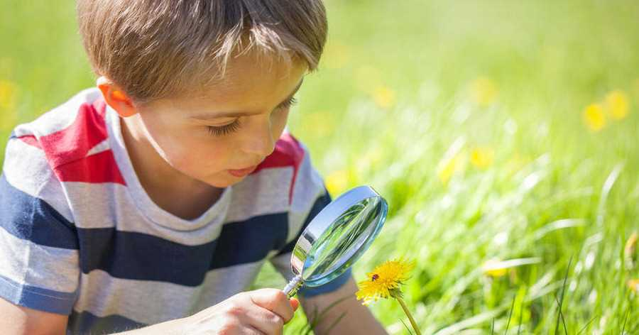
Проектная деятельность на тему: «Экспериментальная деятельность с растениями»
ДЕПАРТАМЕНТ ОБРАЗОВАНИЯ И НАУКИ ГОРОДА МОСКВЫ
ГОСУДАРСТВЕННОЕ БЮДЖЕТНОЕ ОБЩЕОБРАЗОВАТЕЛЬНОЕ УЧРЕЖДЕНИЕ ГОРОДА МОСКВЫ
«ШКОЛА № 1279 «ЭВРИКА»
117149, Москва, Азовская улица, д.2, корп.2
Выполнили воспитатели 18-Б группы
Смелянец П.М., Субботина О.С.

Slide 2
Цель проекта: Создать оптимальные условия для развития познавательно-исследовательской деятельности дошкольников, как основы интеллектуально – личностного, творческого развития;
Задачи:
Создать условия для исследовательской деятельности;
Формировать представление детей о необходимости ухода за растениями;
Закреплять знания детей о условиях необходимых для роста лука (почва, свет, тепло, влага, умение сажать луковицу в землю и в воду);
Фиксировать представление детей об изменениях роста луковиц в стакане воды и в контейнере с почвой;
Формировать привычку бережно относиться к природе;
Научить детей видеть результат своего труда;
Формировать умение и желание трудиться в коллективе;
Развивать речь детей, активизировать словарь.
Воспитывать желание трудиться и добиваться результата, участвуя в общем деле.

Slide 3
Актуальность: Дети младшего дошкольного возраста в недостаточной степени имеют представления о растениях, о необходимых условиях их роста, их интерес к познавательно-исследовательской деятельности недостаточно развит. Исследовательская, поисковая активность – это естественное состояние ребенка, он настроен на познание мира. Только с помощью взрослых дошкольник может понять, что жизнь растения зависит от наличия тепла, света и хорошей почвы, научится отличать здоровое и сильное растение от слабого, хилого, требующего «лечения». Научившись понимать состояние растений, ребенок будет сочувствовать и ухаживать.
Таким образом, решаются задачи познавательно-исследовательского, социально-личностного, эстетического развития ребенка. Приобщение к посильному труду по уходу за растениями – это, прежде всего, развитие таких качеств, как ответственность за выполнение поручения, за полученный результат, обязательность, целеустремленность и ответственность.

Slide 4
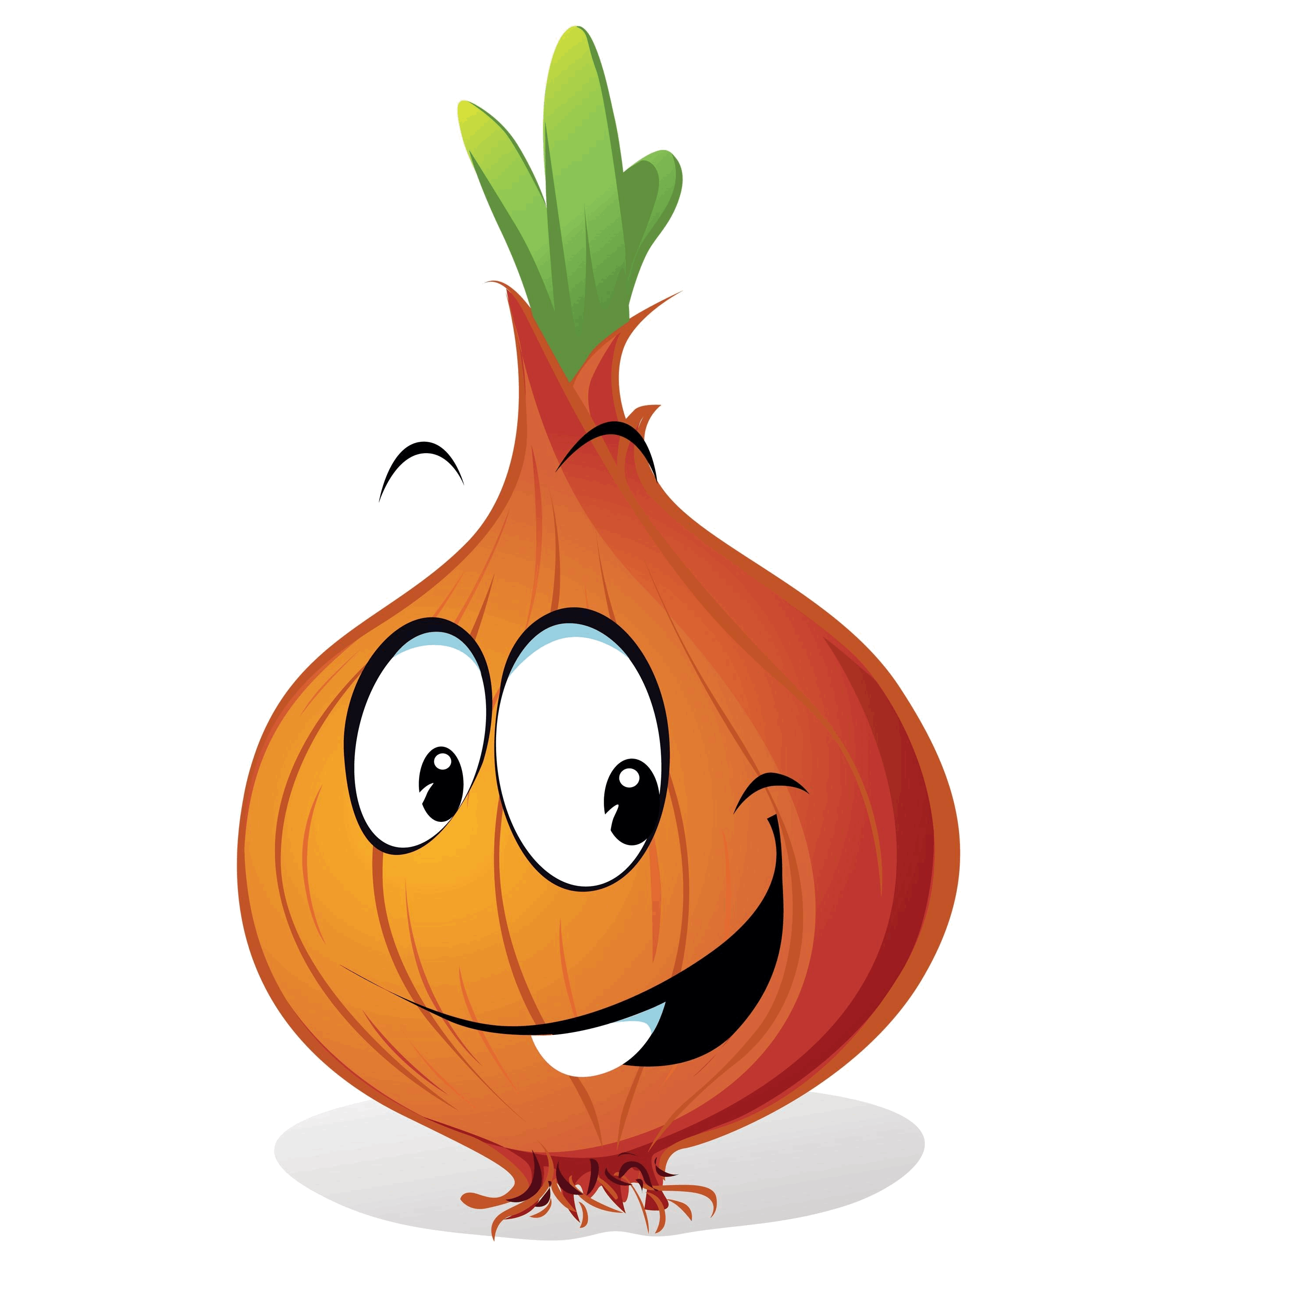
Вид проекта: Познавательно-исследовательский
Срок реализации проекта: Краткосрочный (март 2023 г.)
Участники проекта:
Дети средней группы, воспитатели и родители.
Предполагаемый результат: Создание условий для поддержания и развития познавательной активности детей дошкольного возраста; развитие устойчивого познавательного интереса дошкольников в поисково-исследовательской деятельности; формирование у детей диалектического мышления, т.е. способности видеть многообразие мира в системе взаимосвязей и взаимозависимостей.

Slide 5
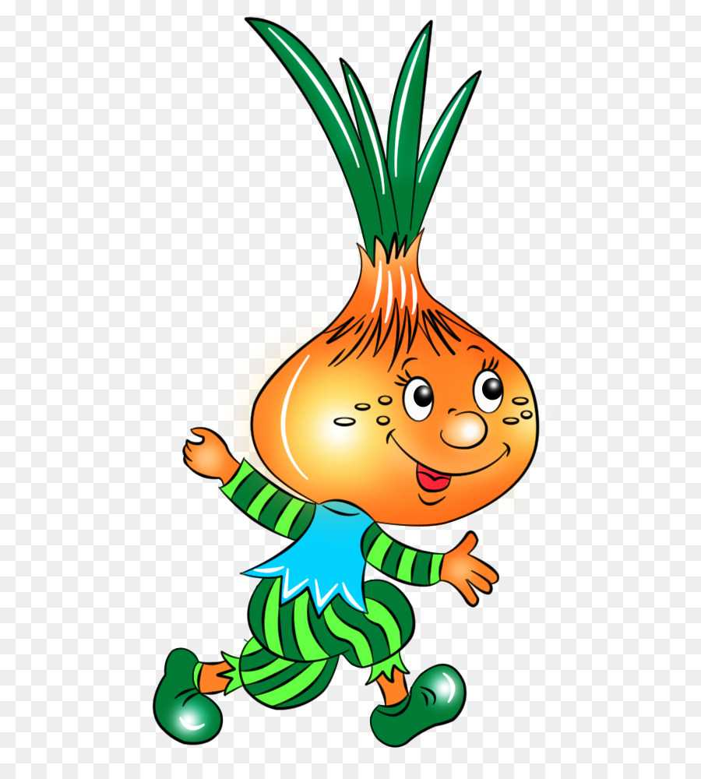
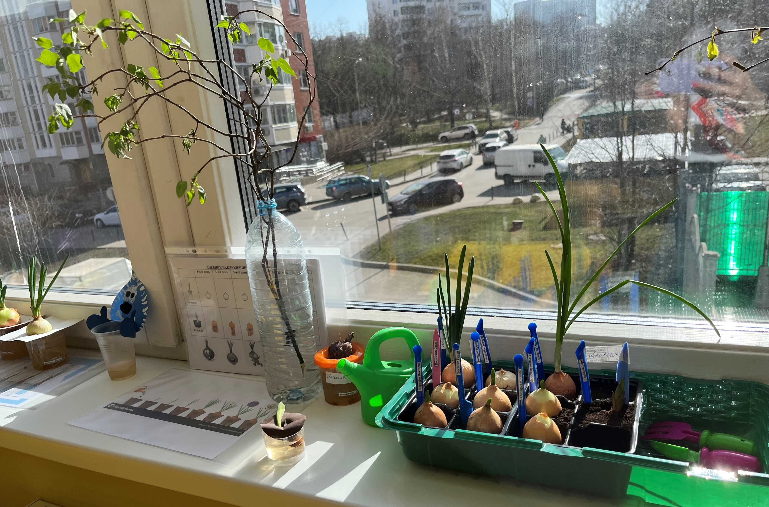
Формы реализации проекта:
Беседы с детьми и родителями
Чтение художественной литературы
Игровая деятельность
(дидактические, подвижные, пальчиковые игры
и упражнения)
Наблюдения в природе
Труд в природе
Опытно-экспериментальная
Деятельность
Продуктивная деятельность
и выставка детского творчества

Slide 6
Этапы проекта:
Организационный этап:
Подбор и изучение литературы
Обеспечение проекта наглядными материалами
Разработка конспектов, составление перспективного плана, нахождение и установление эффективных связей с родителями
Знакомство родителей с целями и задачами проекта, привлечение их к работе в проекте
2. Основной этап - Реализация проекта:
Беседы на теме проекта (особенности роста растений, уход за ними
Непосредственная образовательная деятельность
Чтение художественной литературы
Рассматривание сюжетных картинок с изображением различных посадок
Рассматривание сюжетных картинок с изображением действий людей с растениями в разные времена года (посадки растений и кустарников, сбор урожая, уход за комнатными растениями, уход за деревьями и др.)
Наблюдения и трудовая деятельность на прогулке

Slide 7
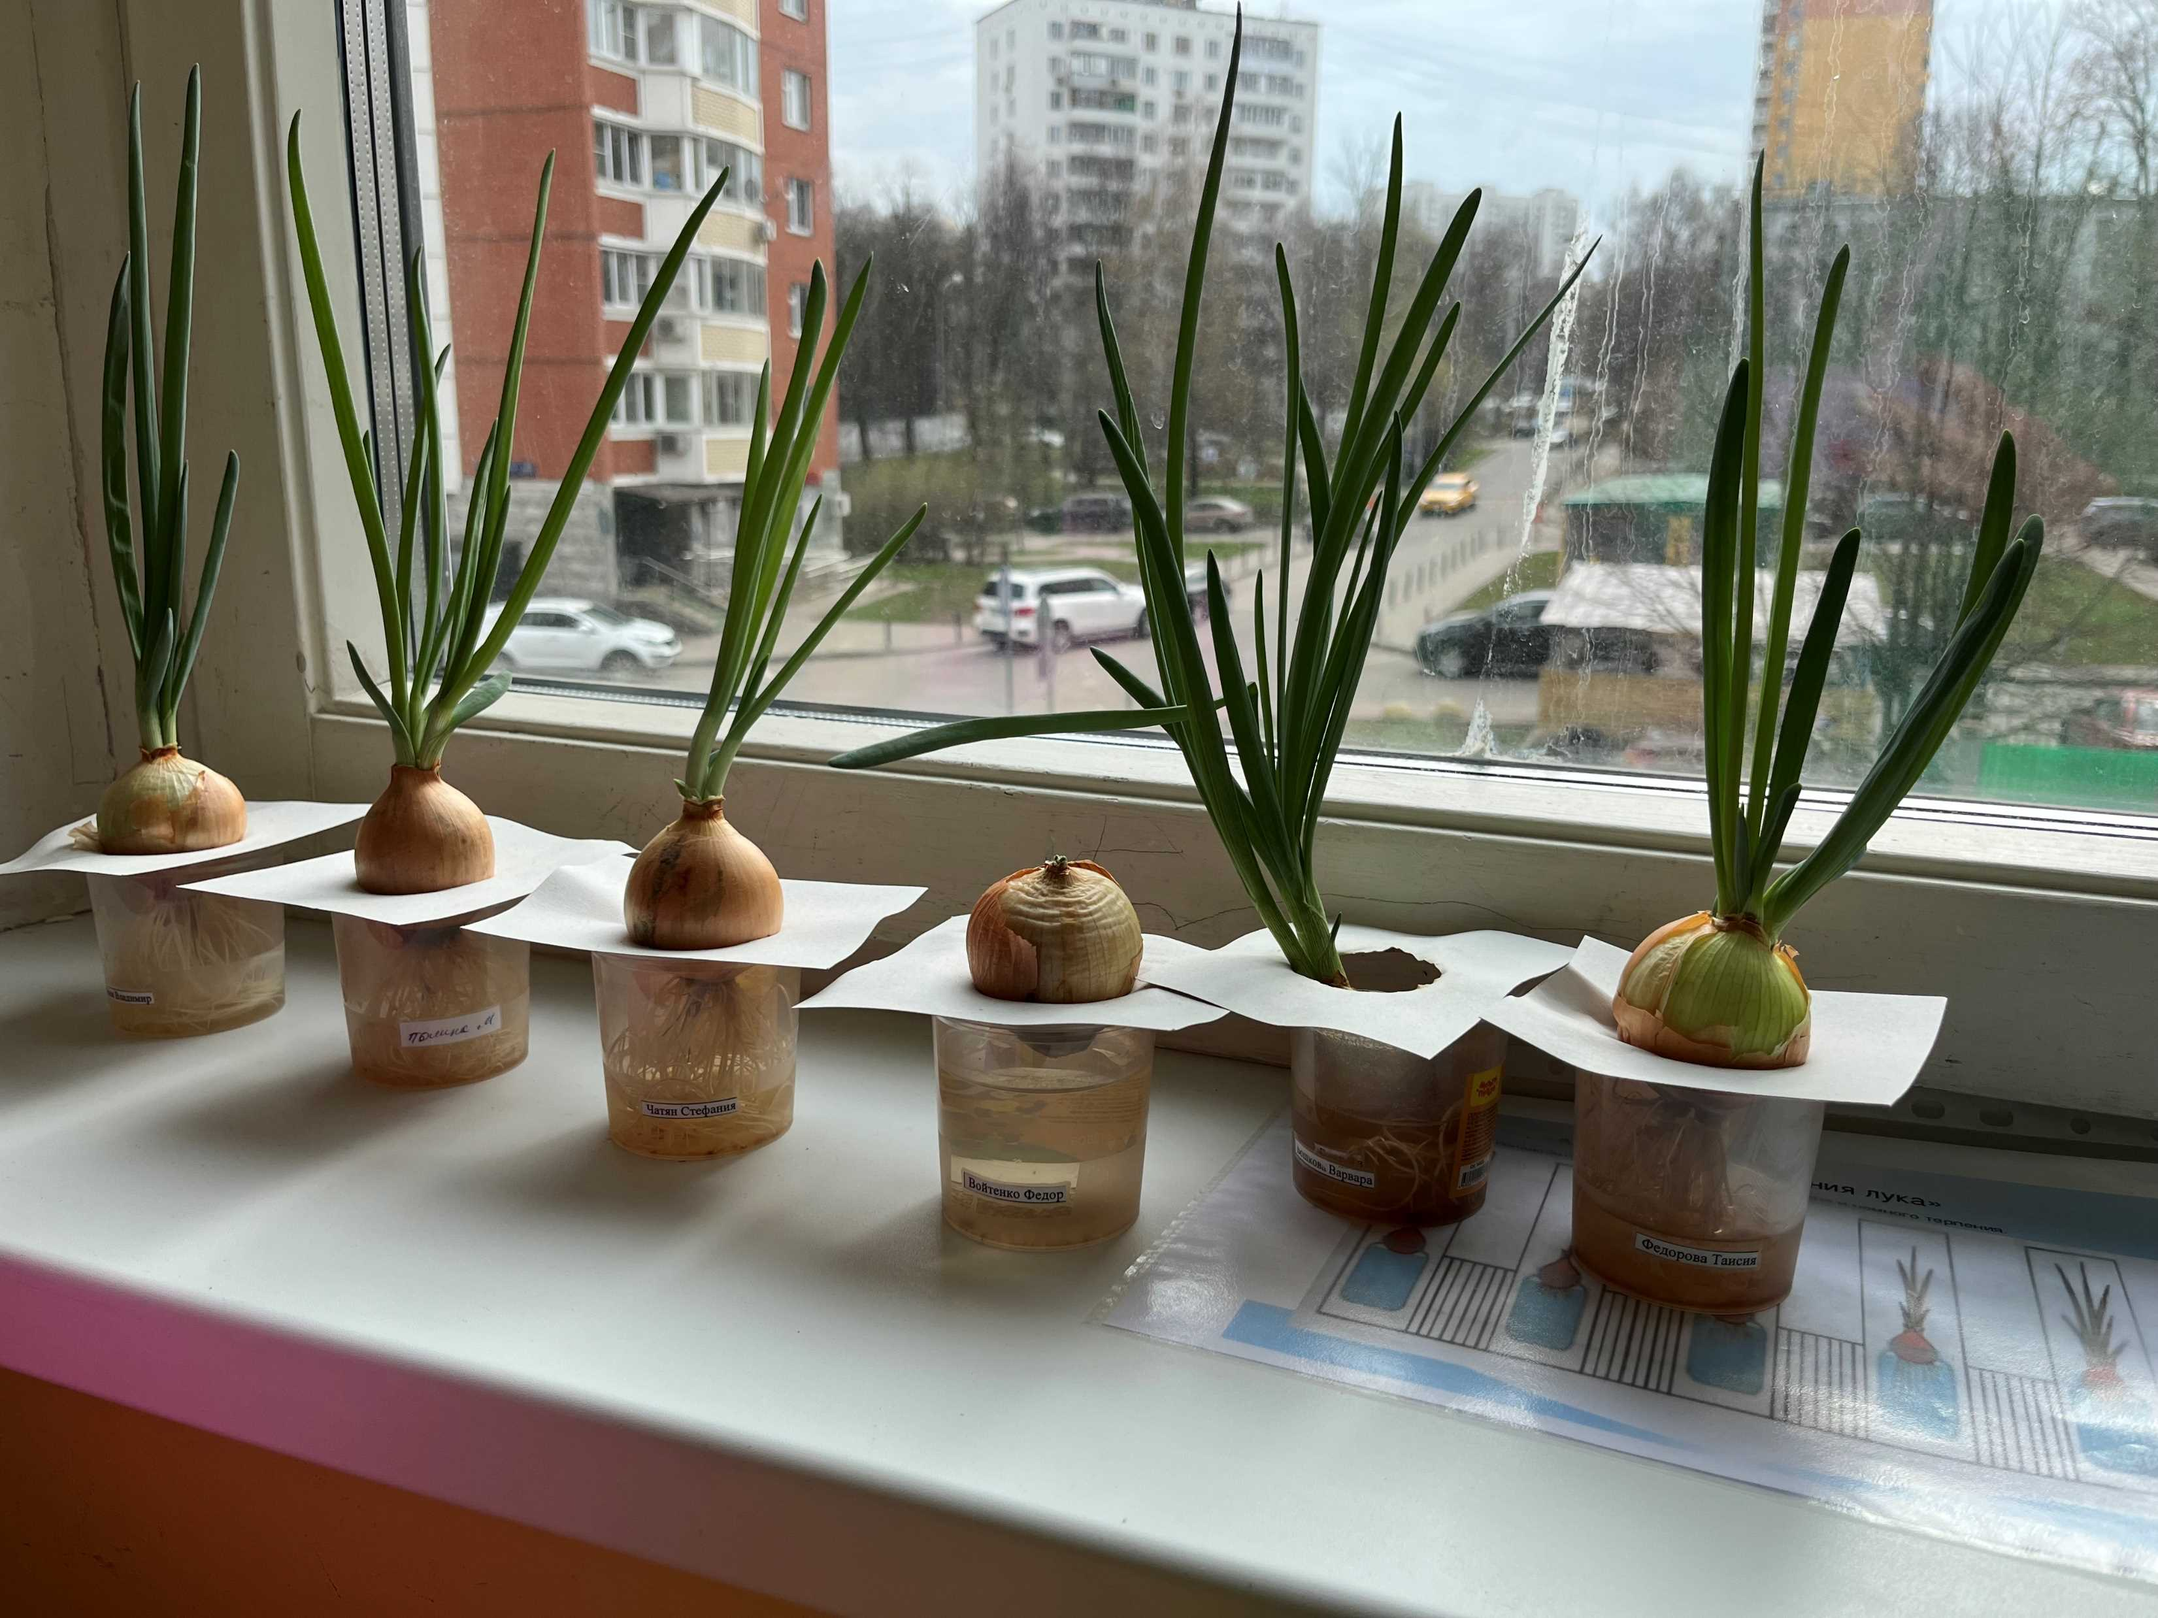
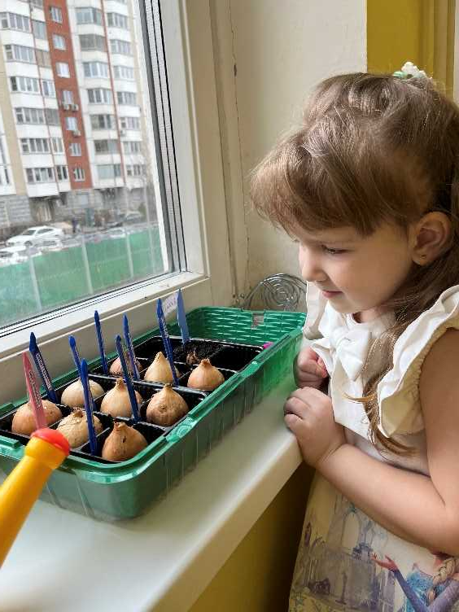
Разучивание пословиц и поговорок
Игры и игровые обучающие ситуации
Продуктивная деятельность
3. Заключительный этап:
Выставка детского творчества
Создание презентации «Экспериментальная деятельность с растениями»

Slide 8
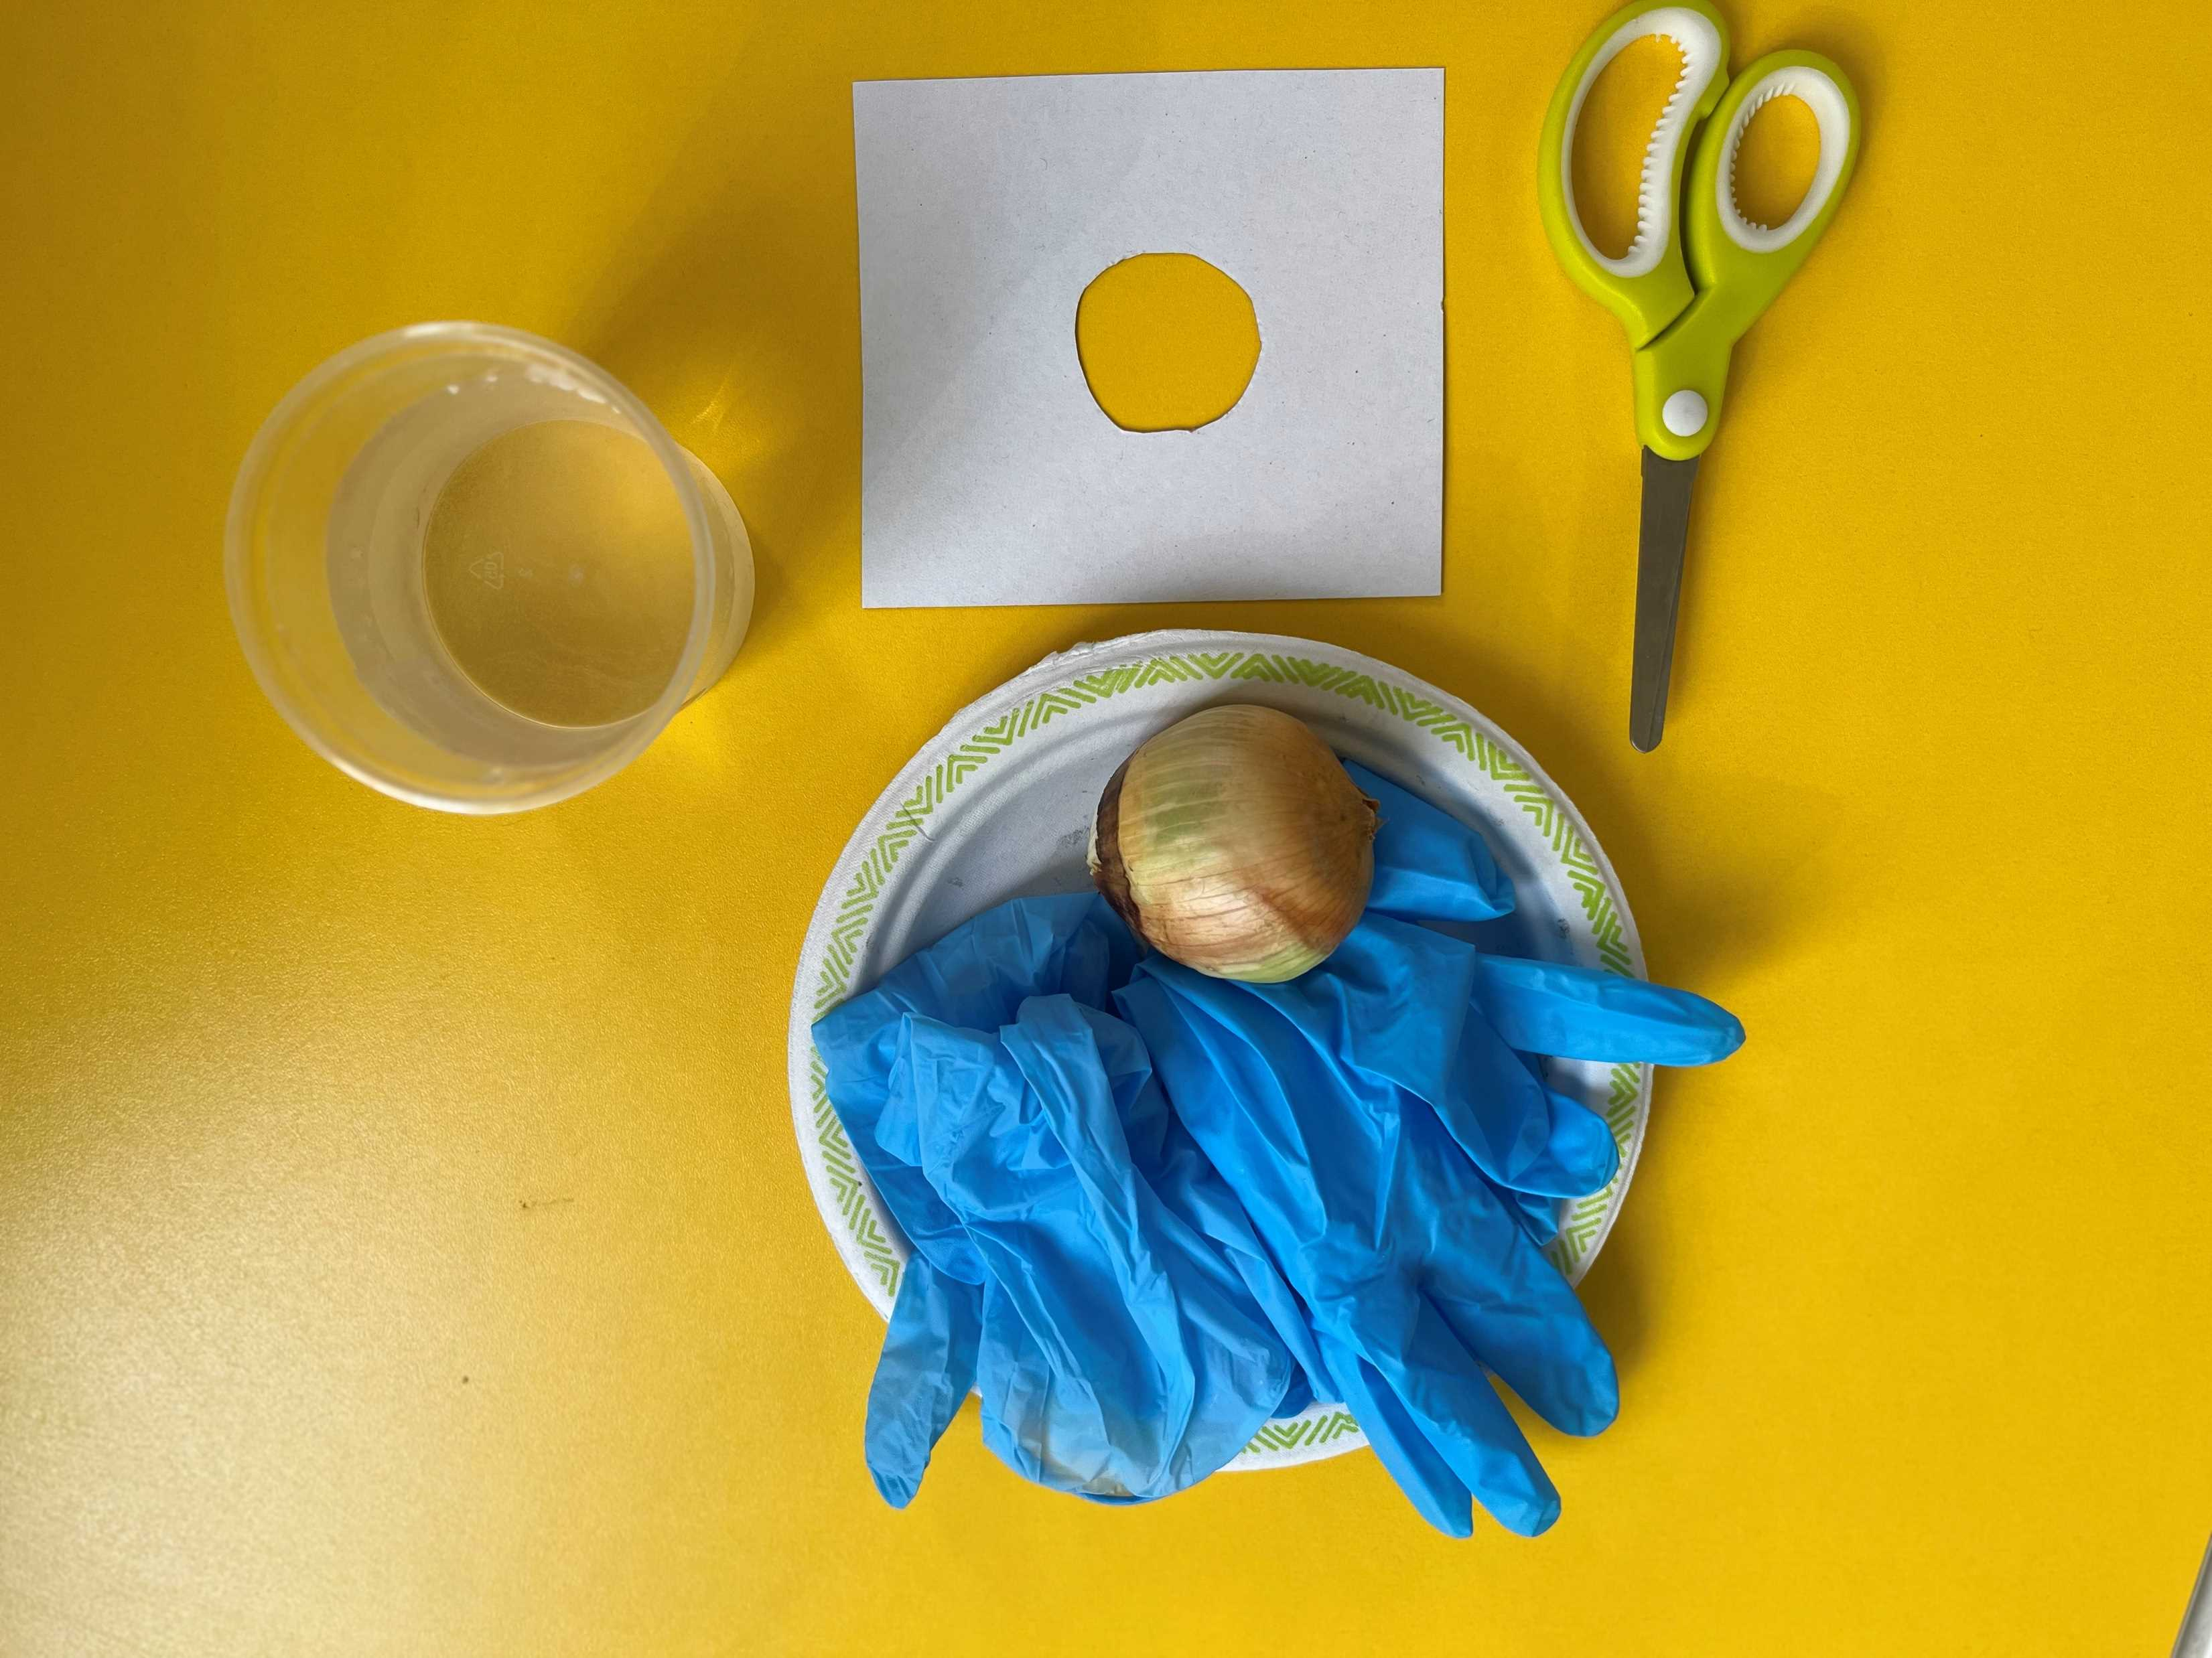
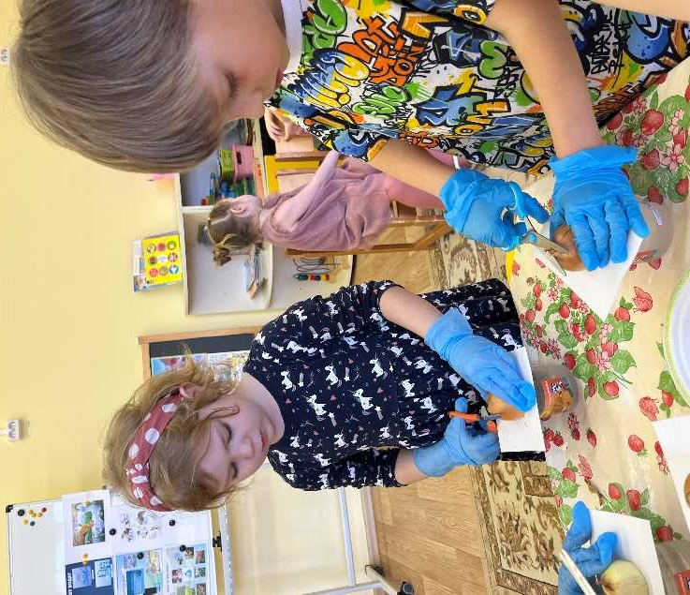
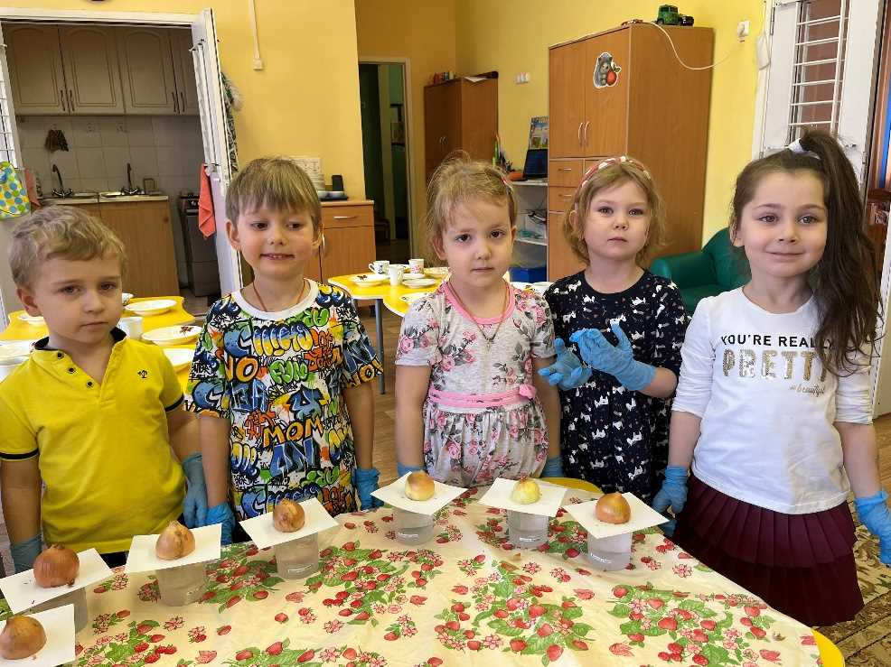
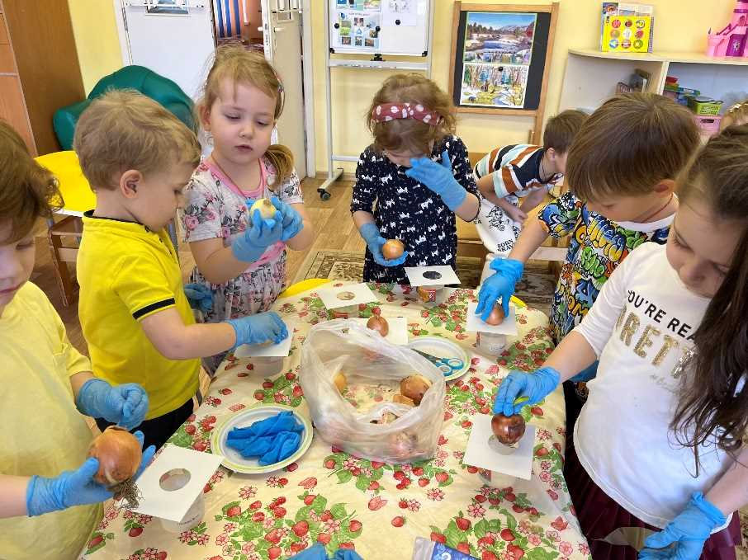
Посадка лука в воду

Slide 9
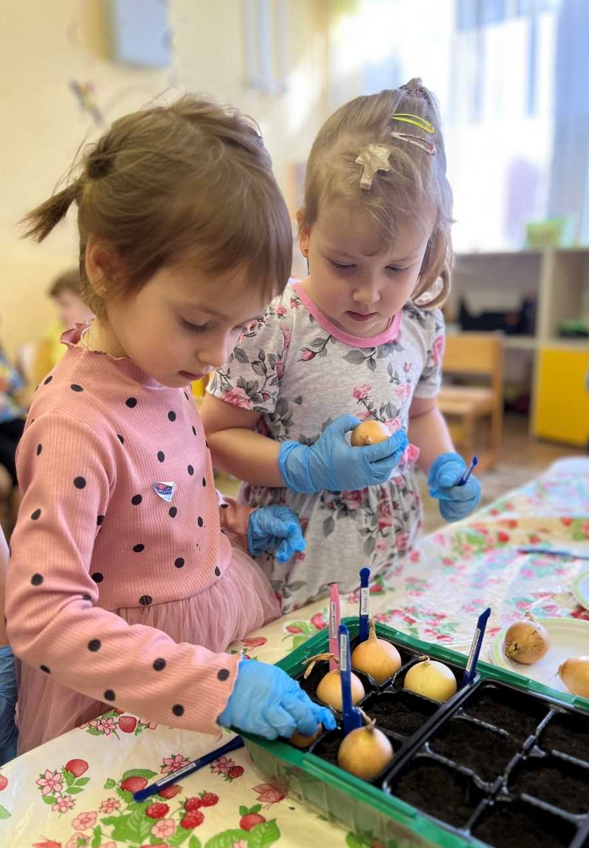
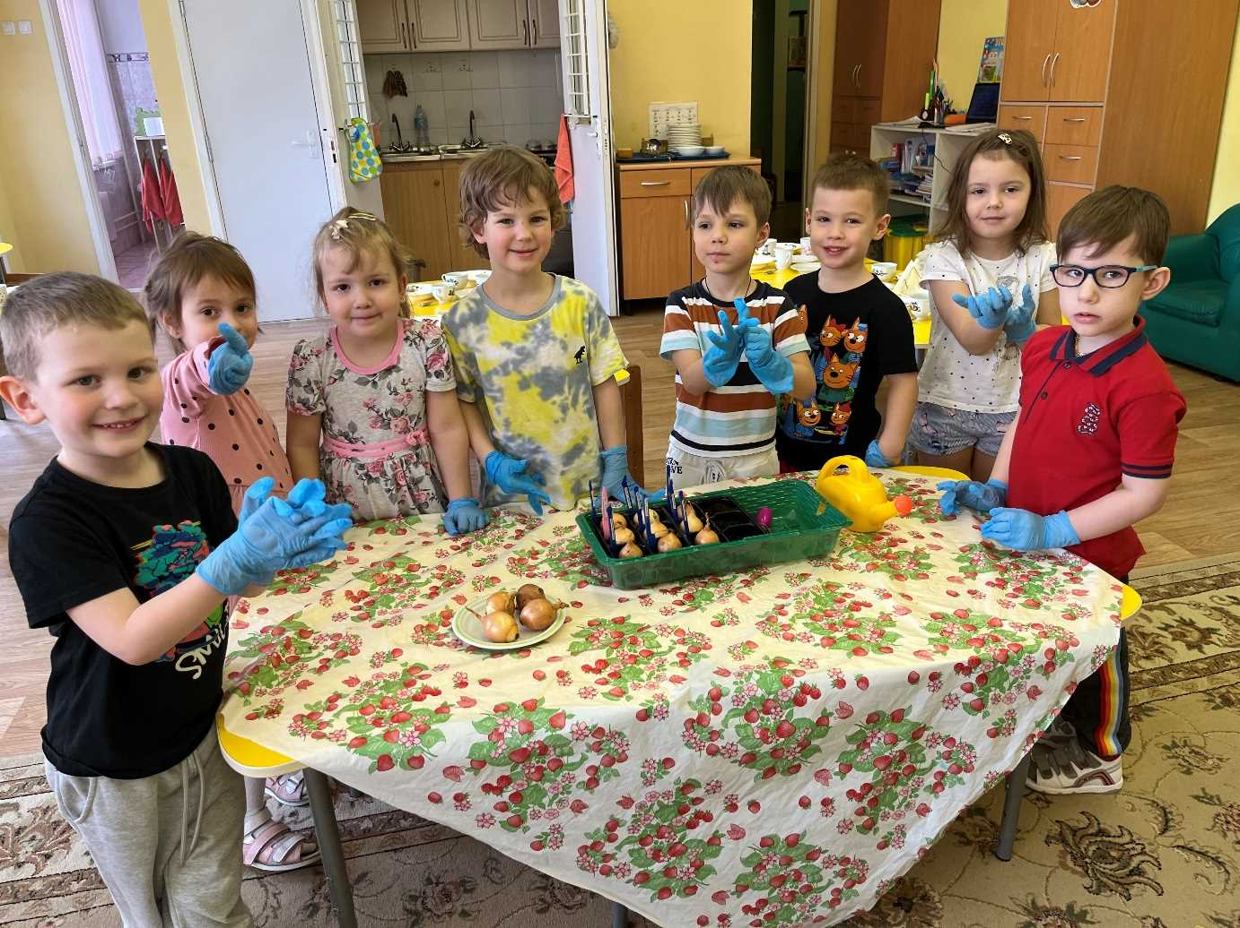
Посадка лука в землю

Slide 10
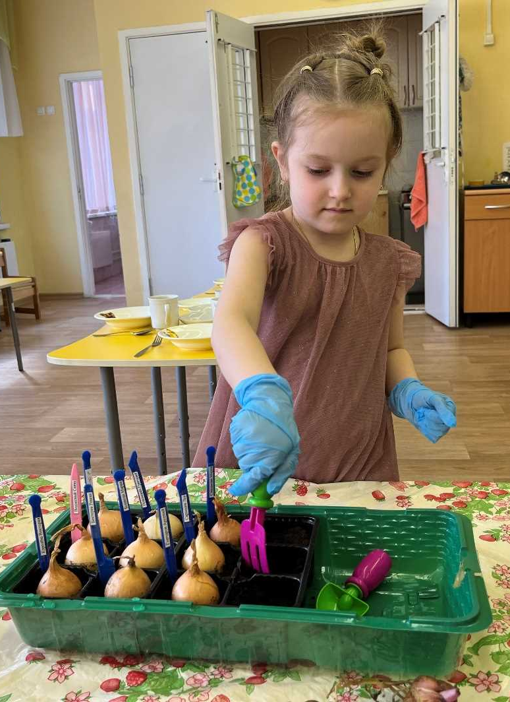
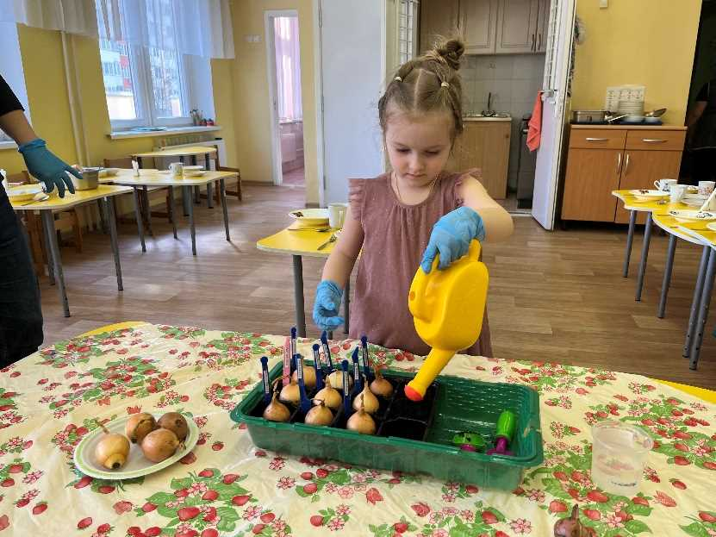
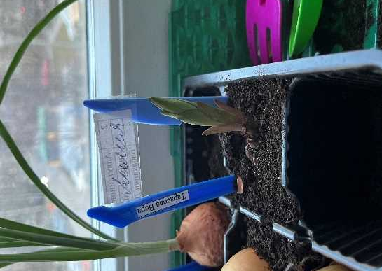
Посадка лилии в землю

Slide 11
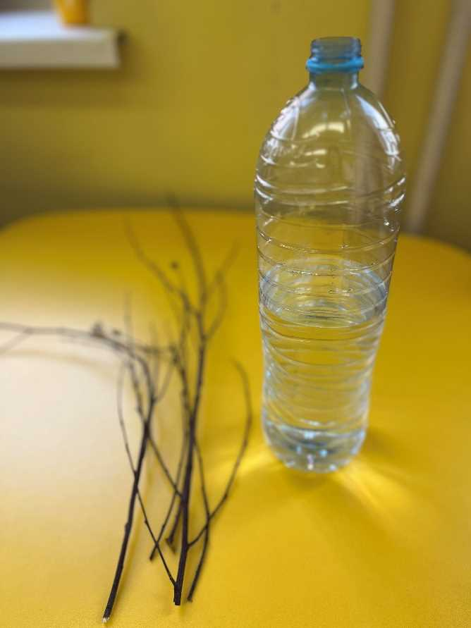
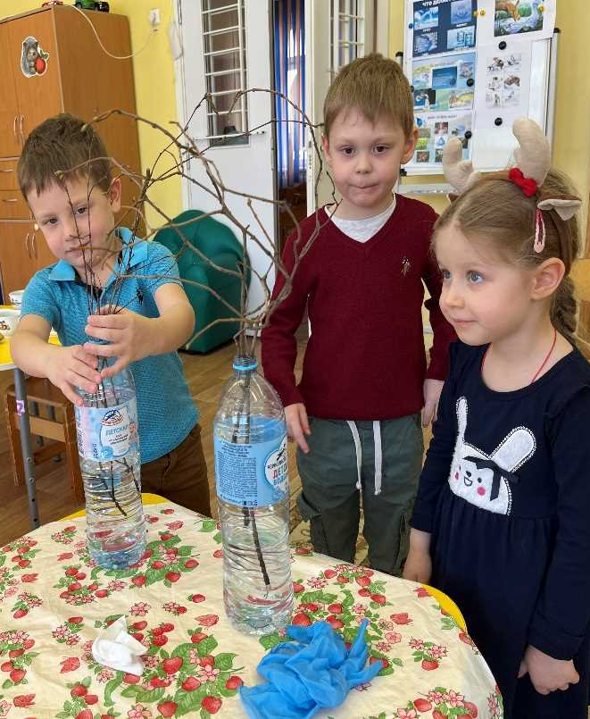
Посадка сломанных веточек березы и сирени в емкость с водой

Slide 12
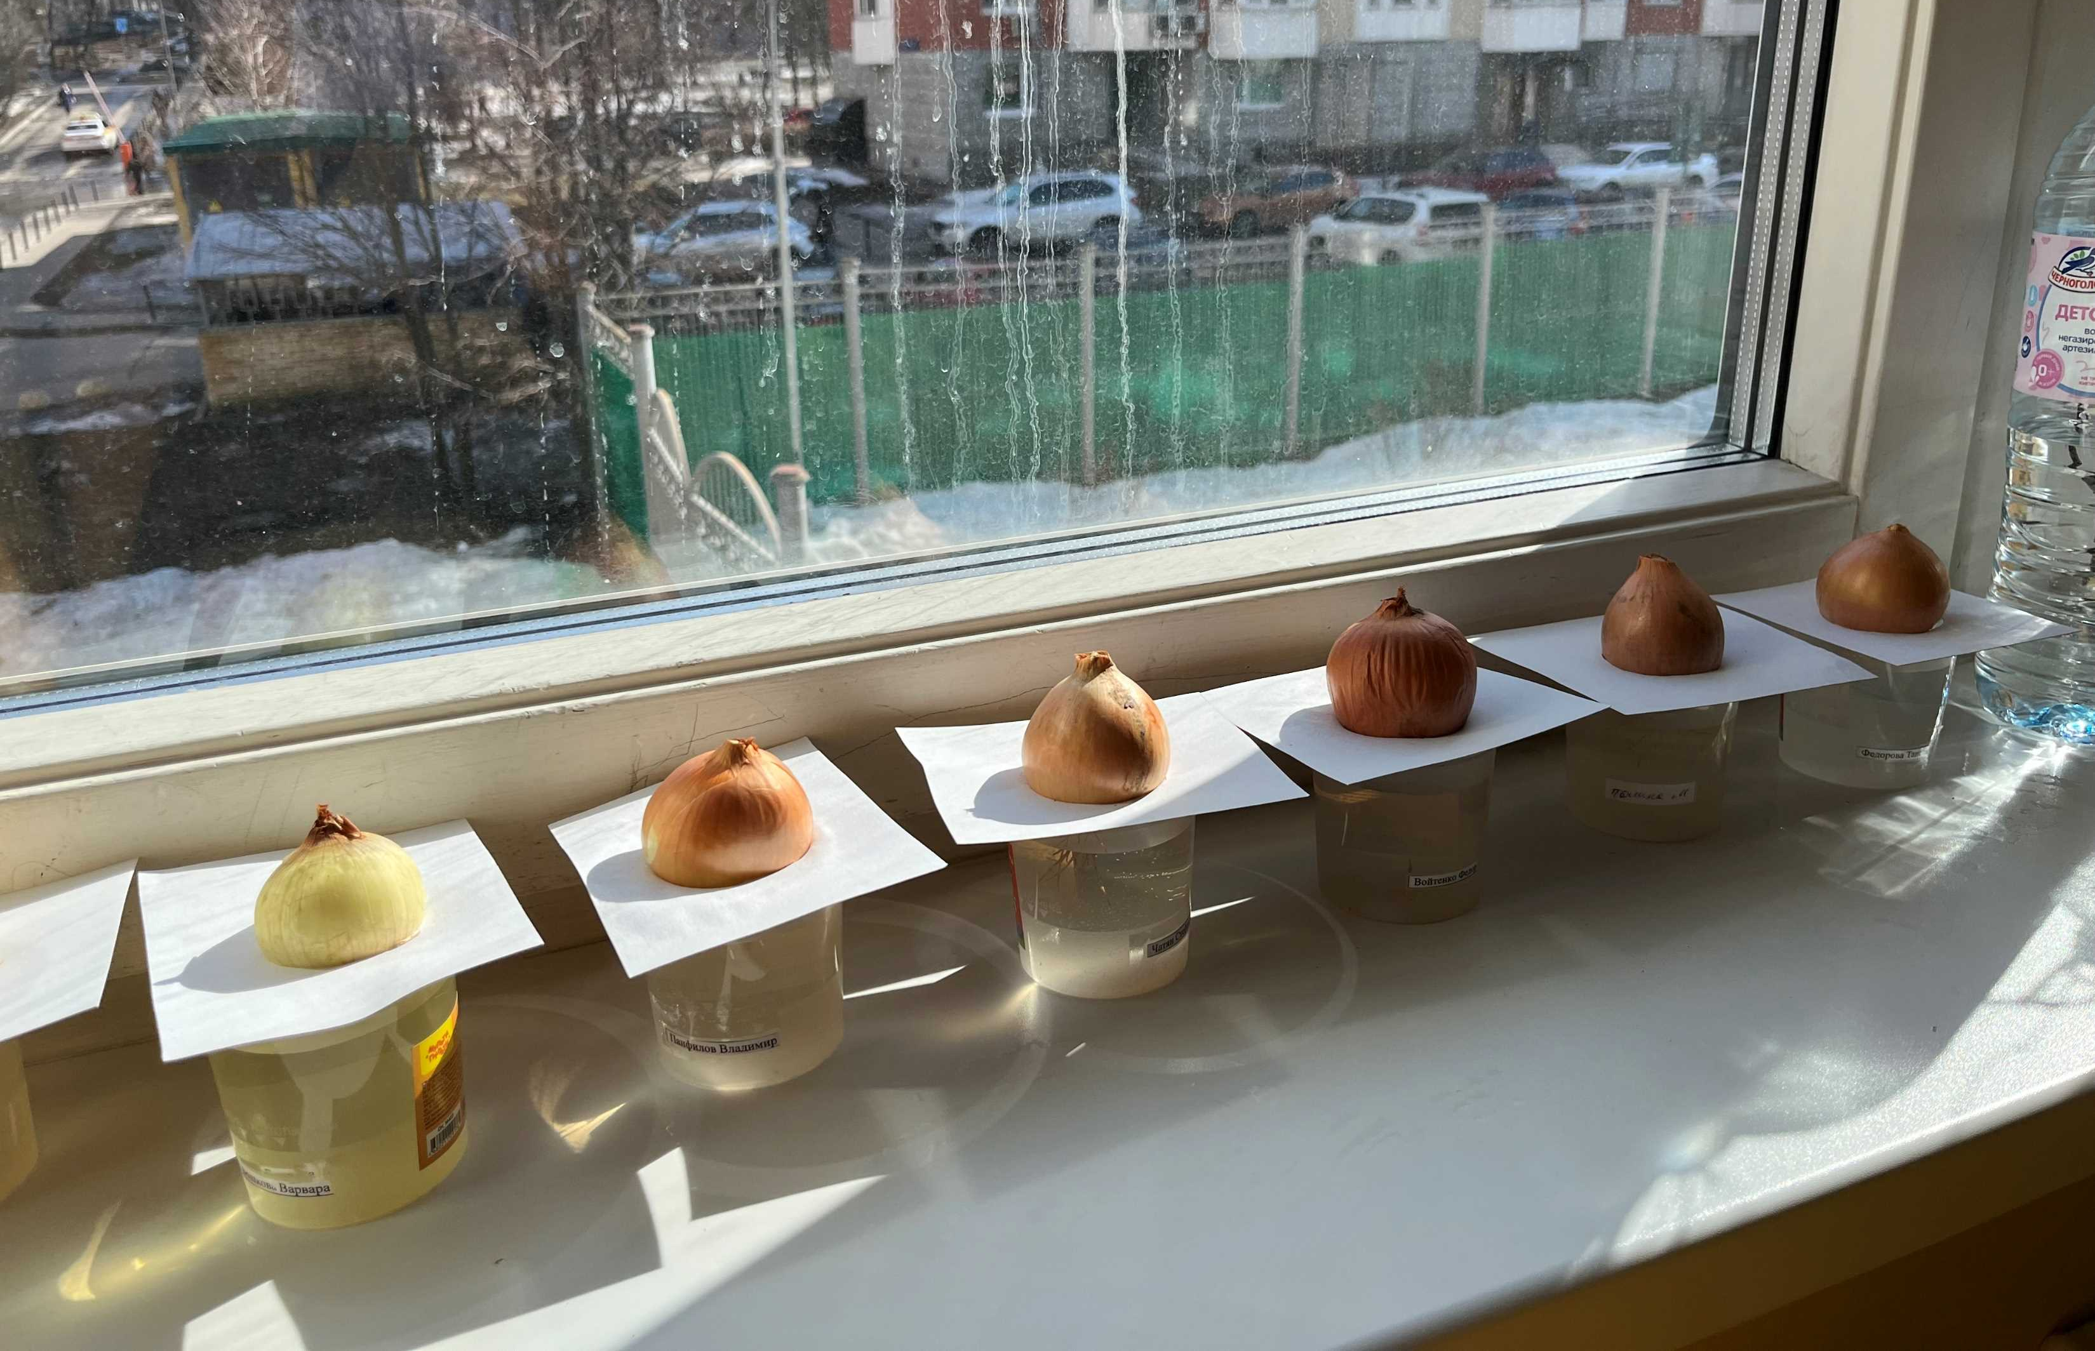
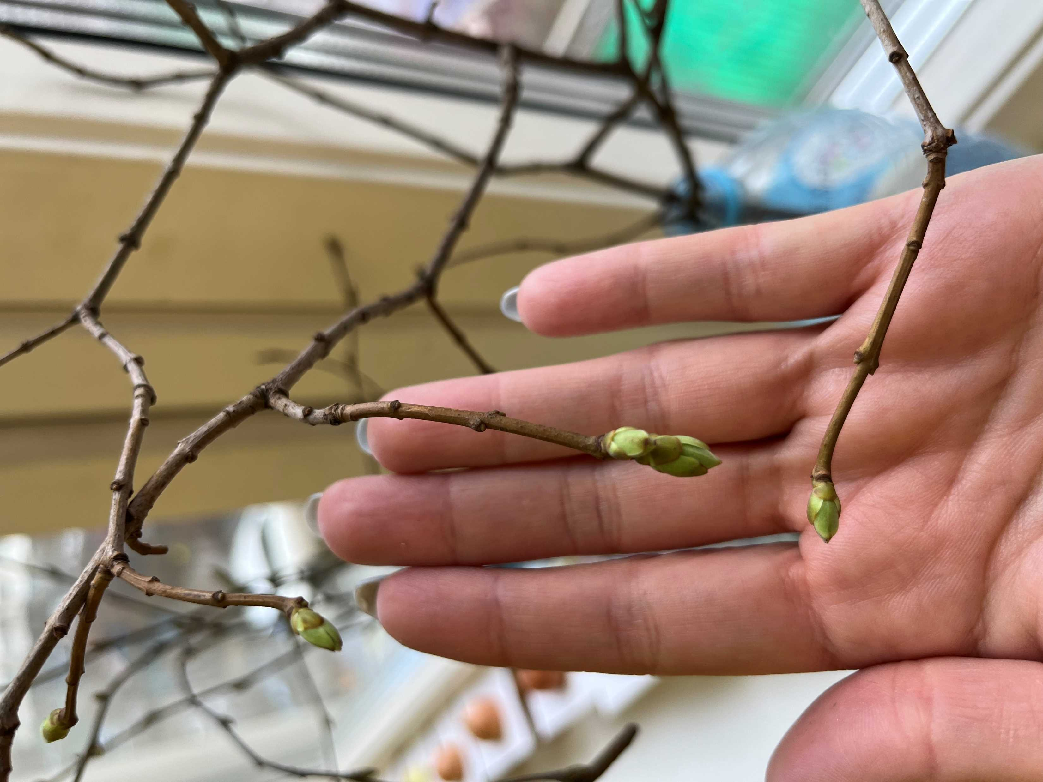
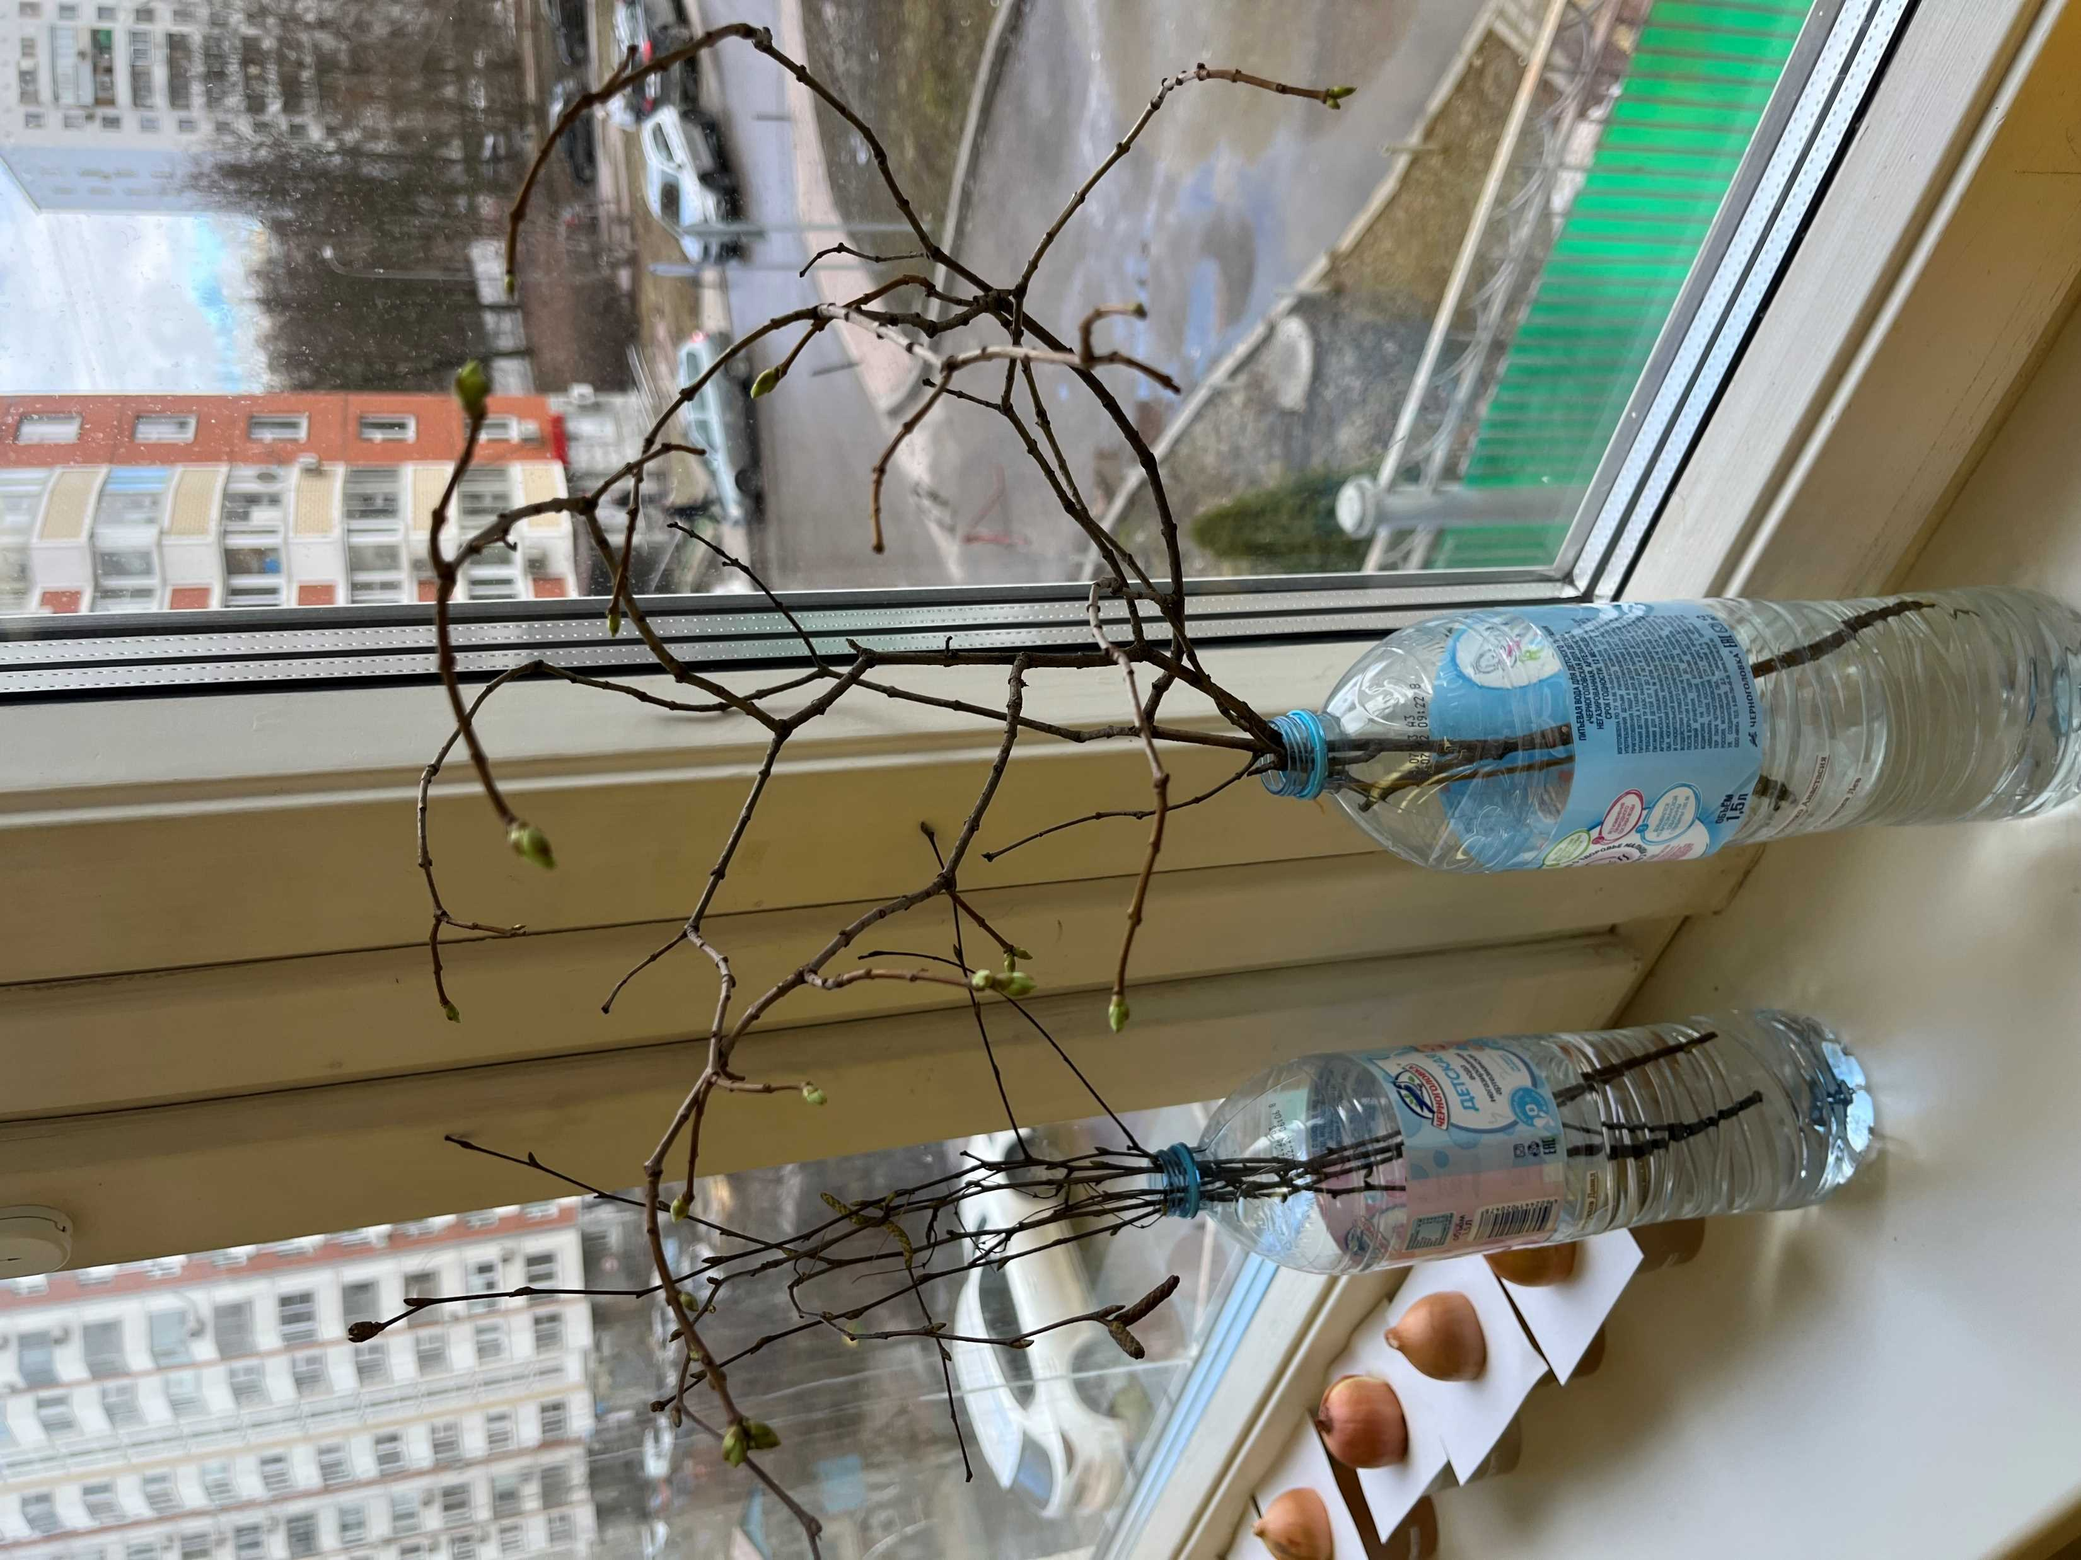
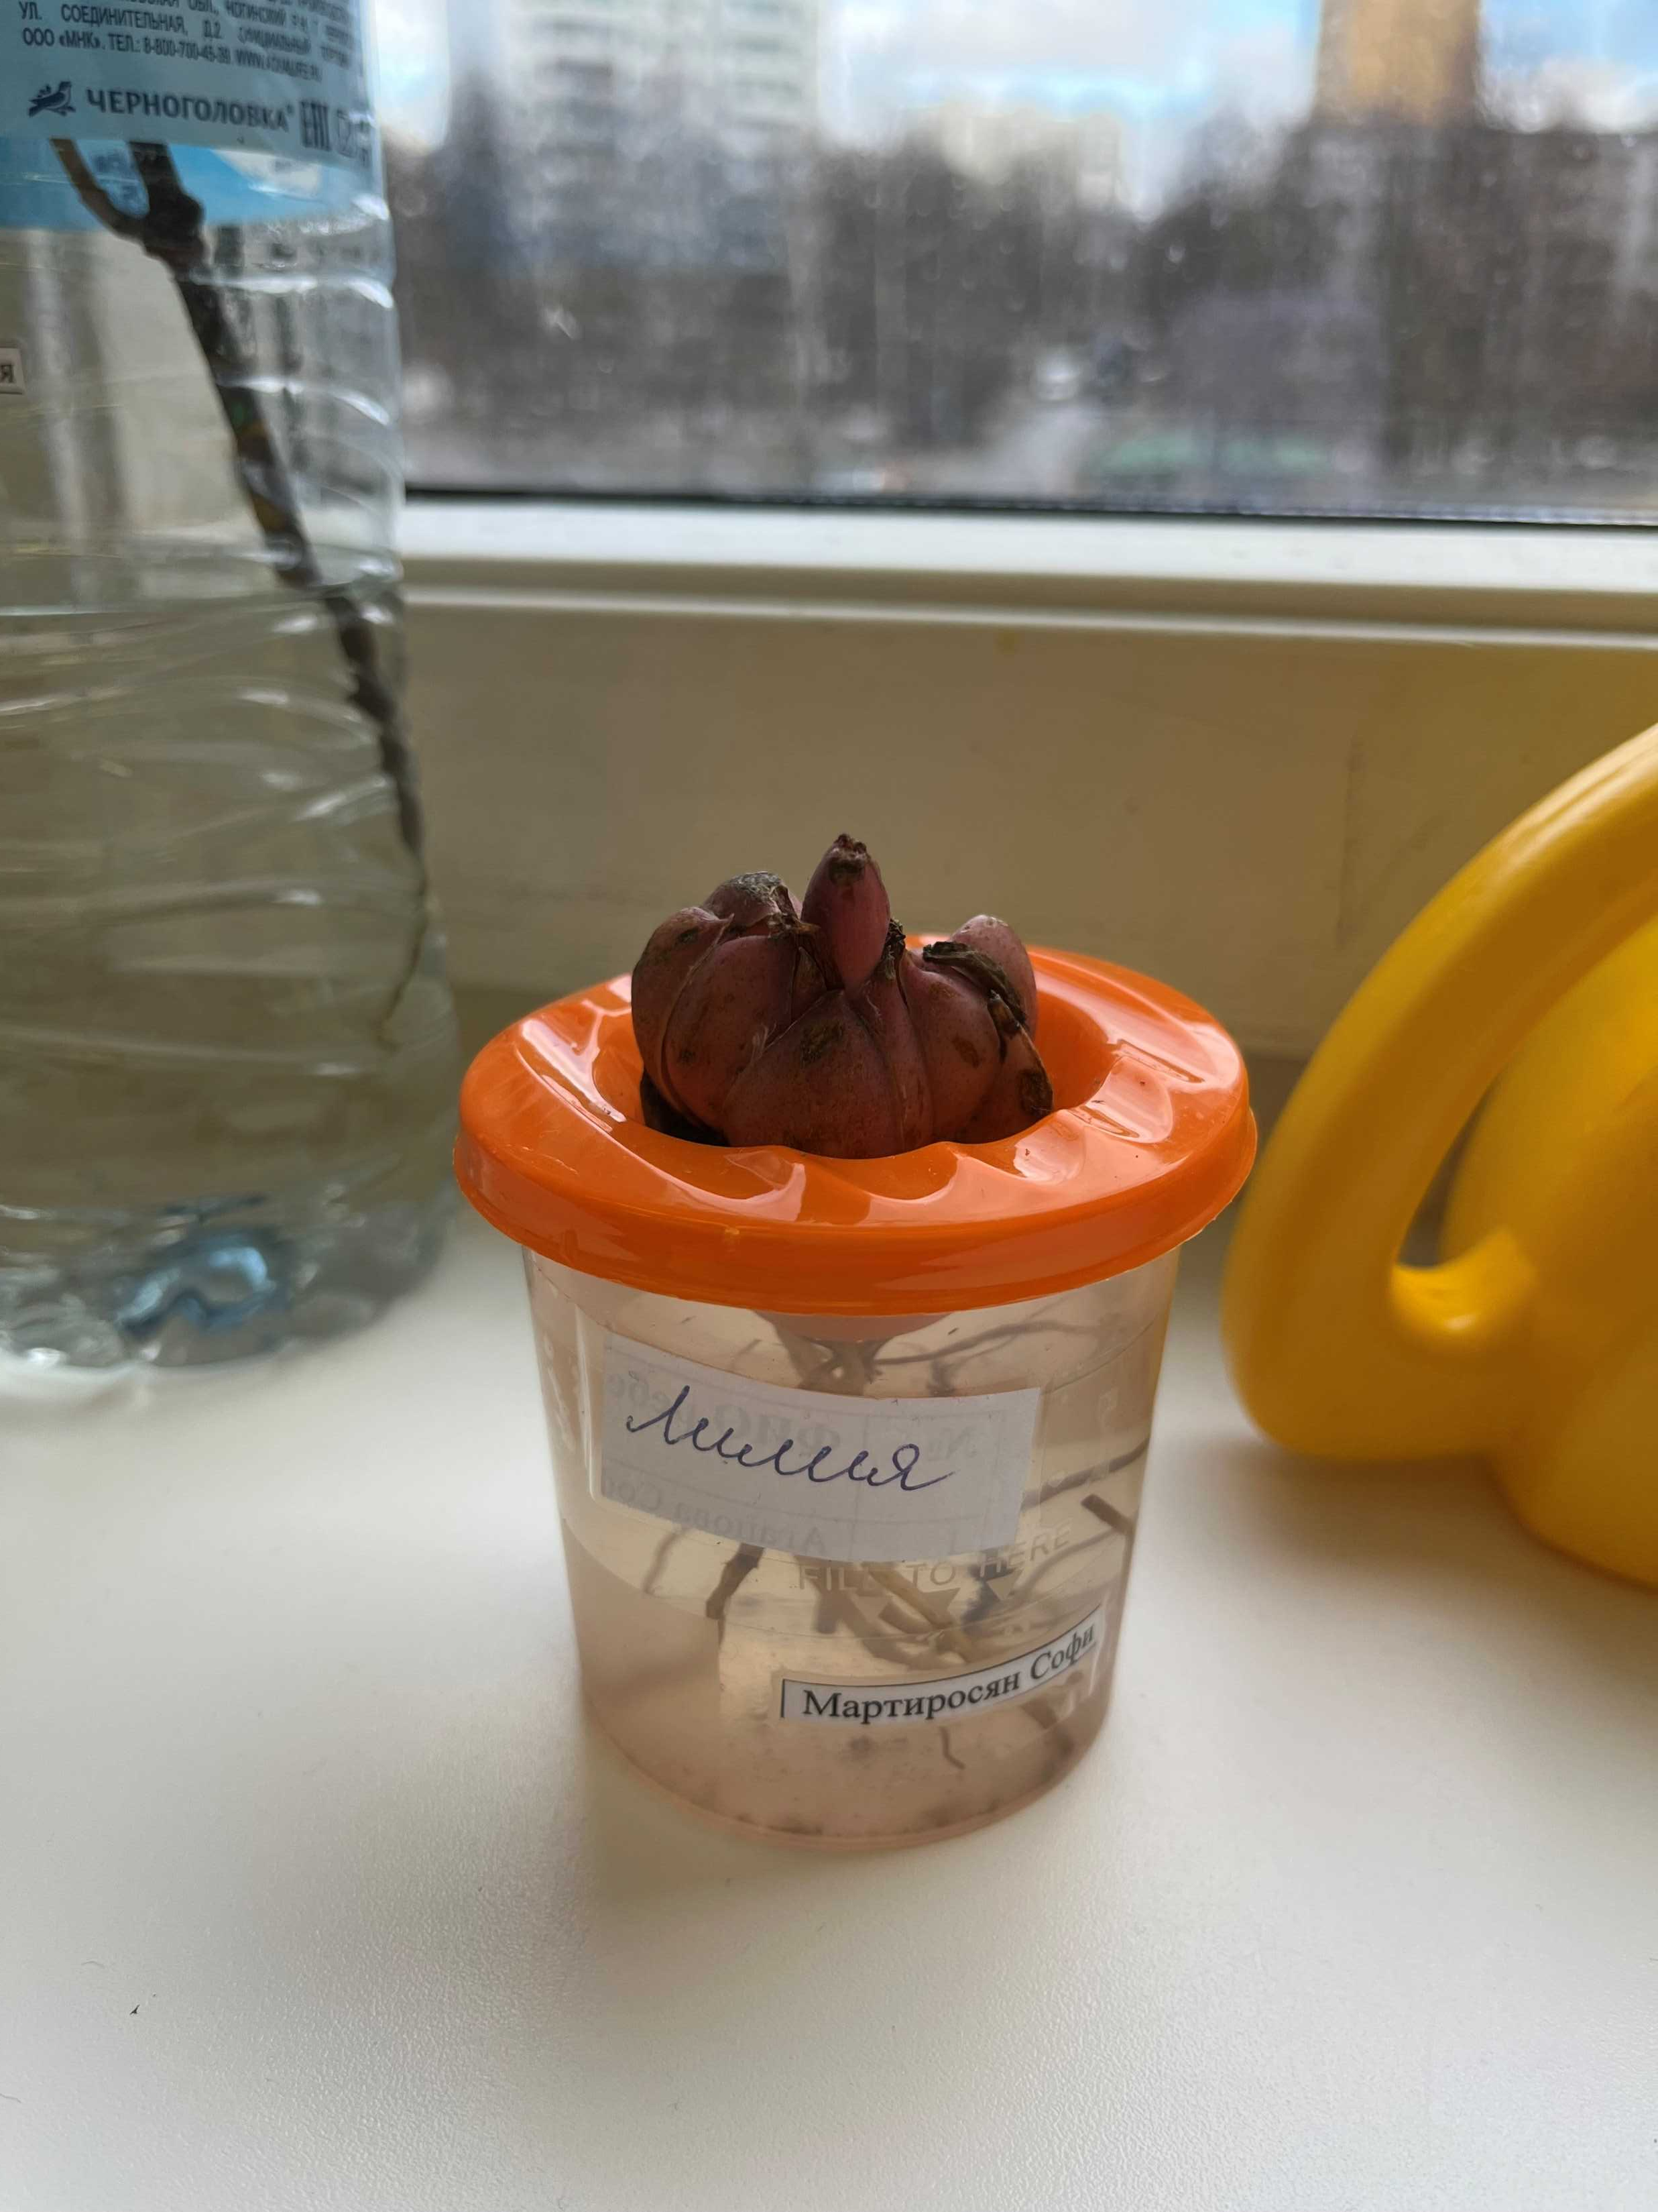
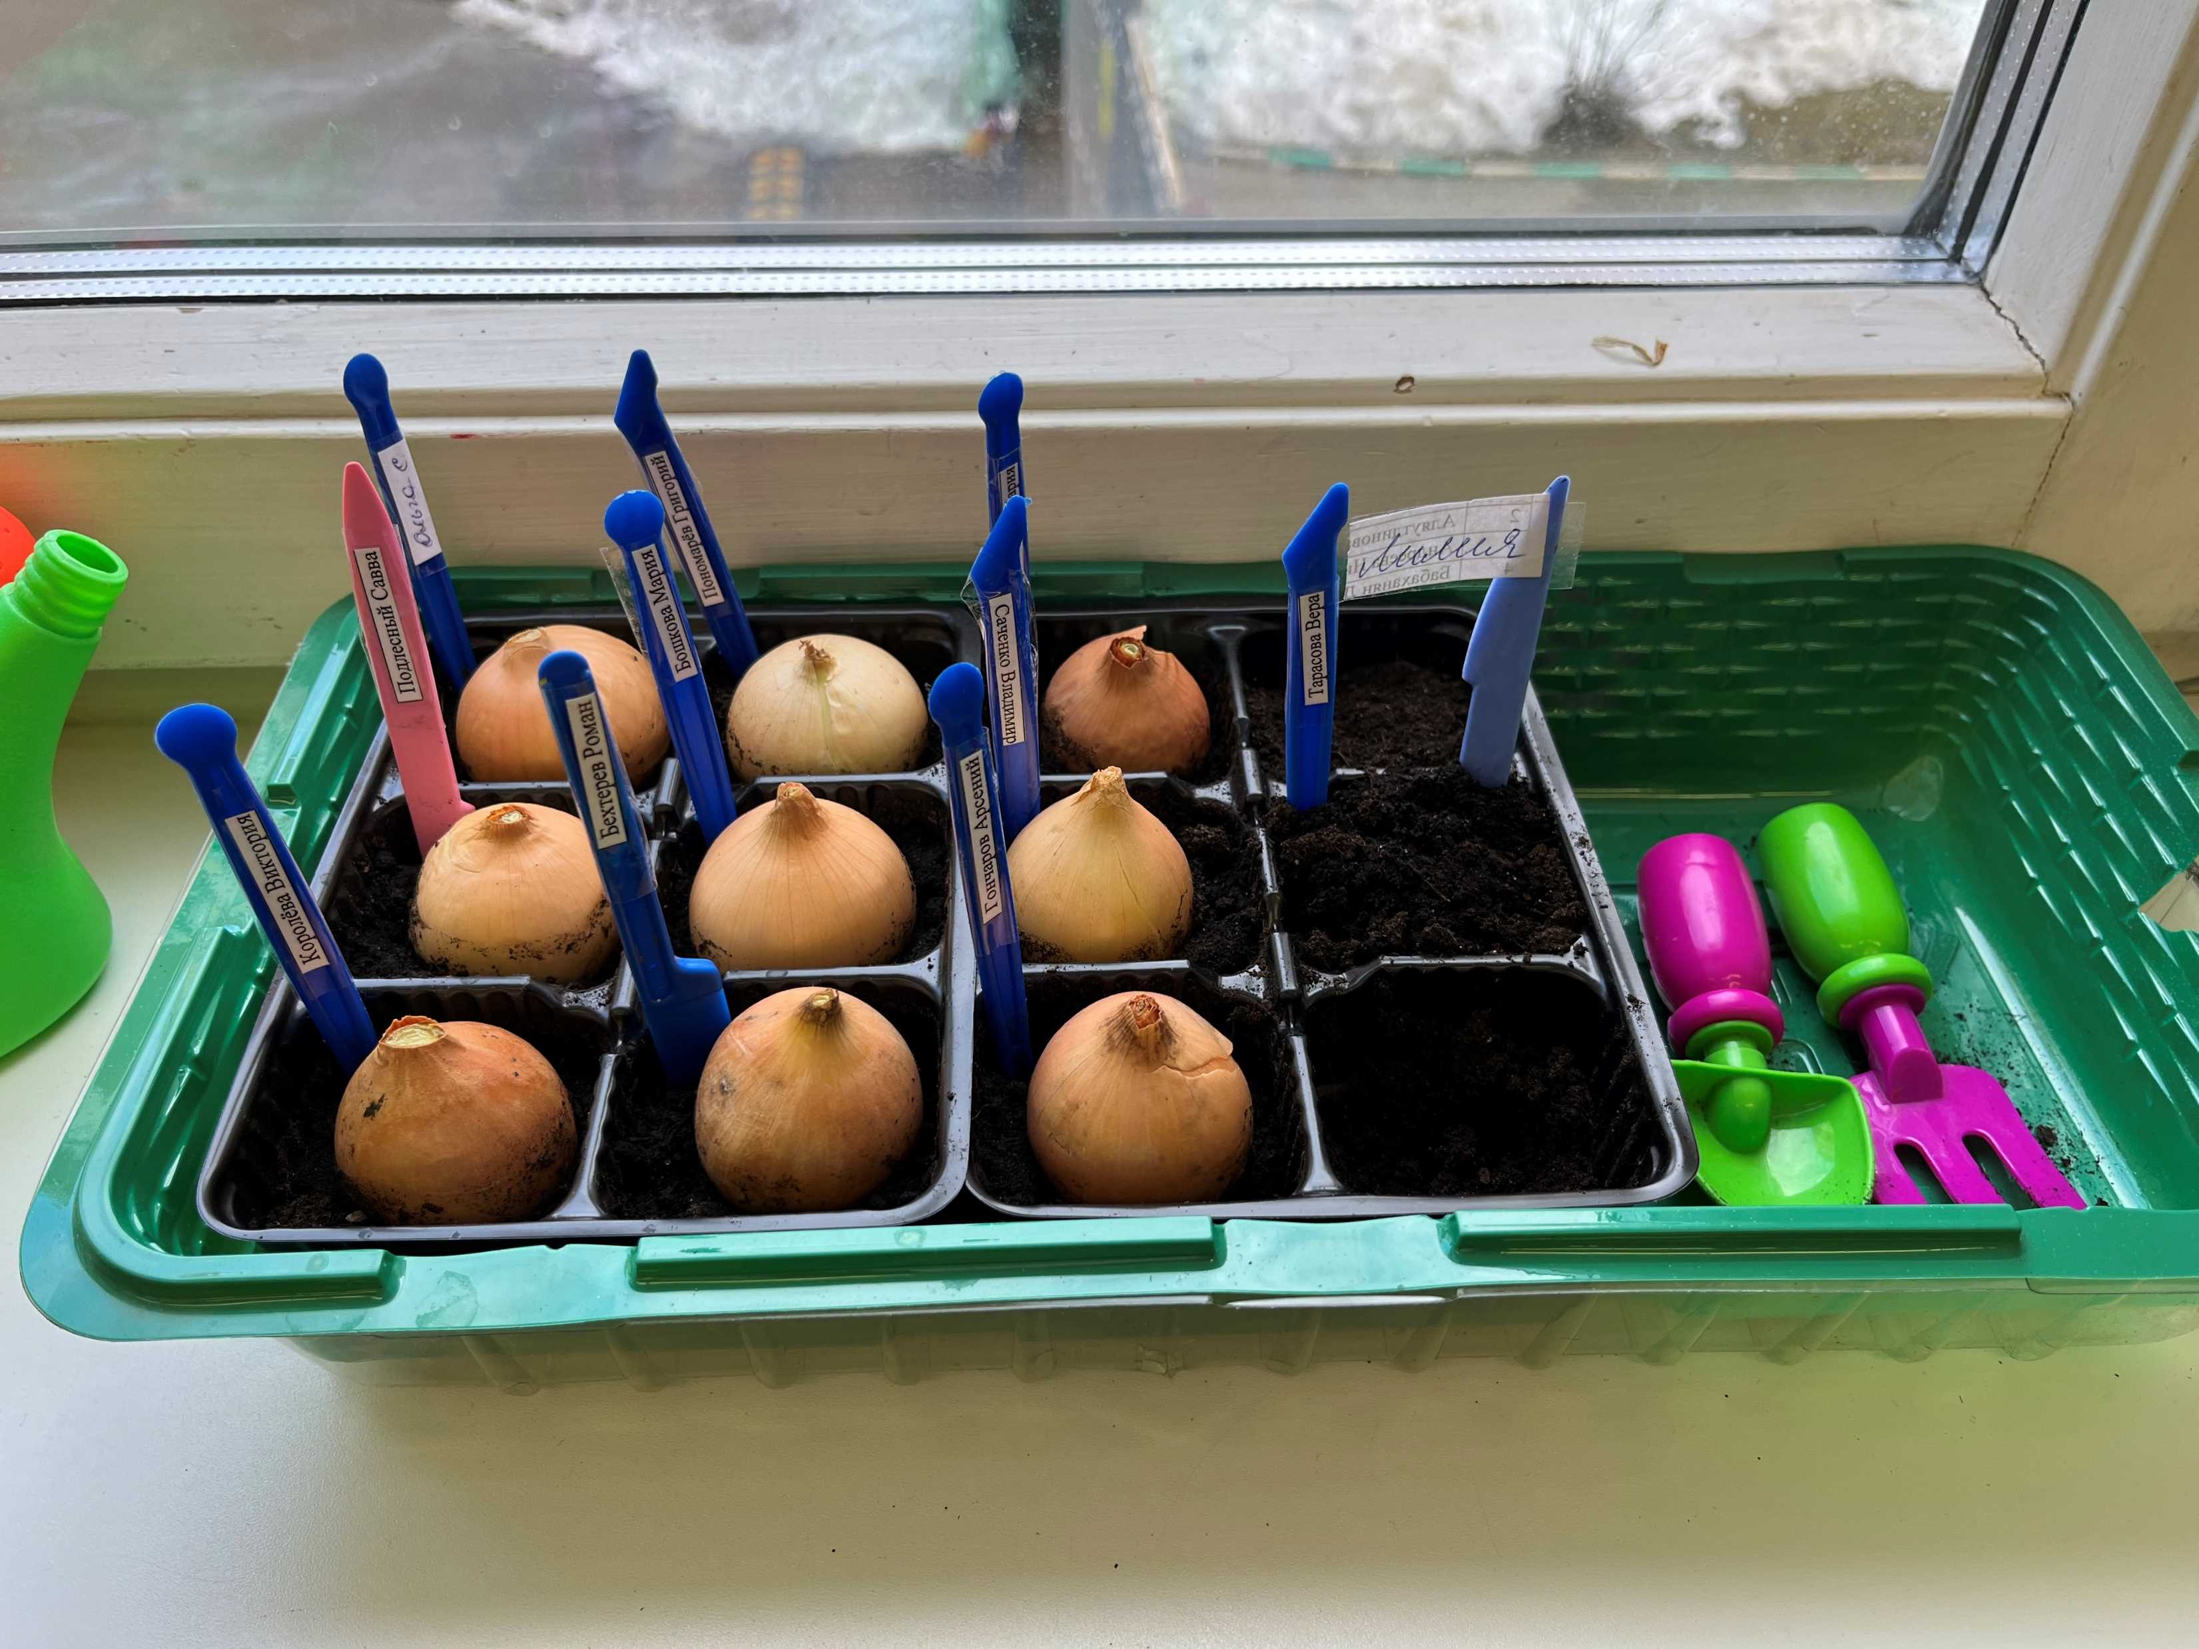
Активное наблюдение за растениями
1 день наблюдения
Изменения: посадки без изменений, на ветках появились почки

Slide 13
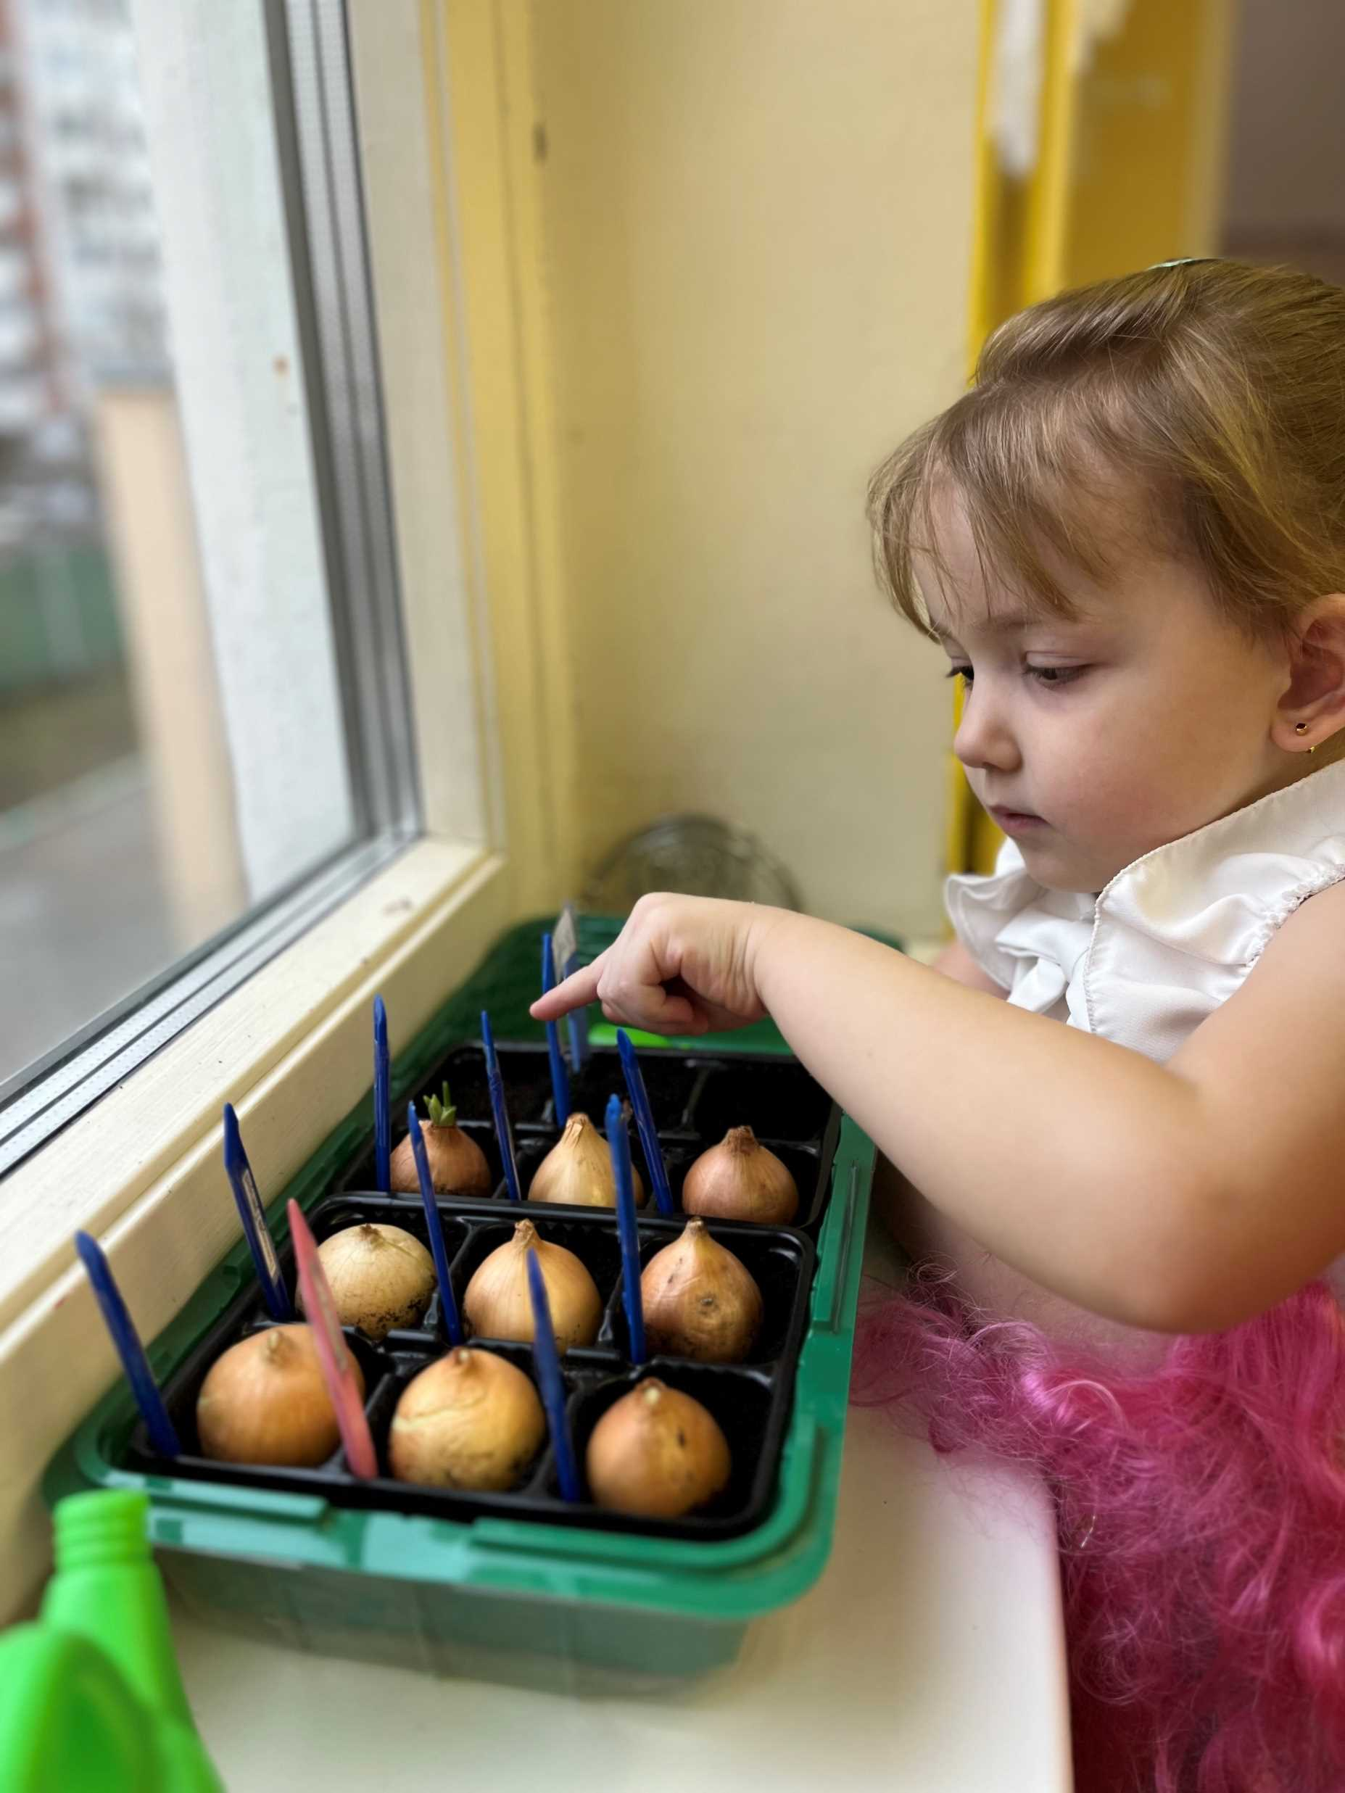
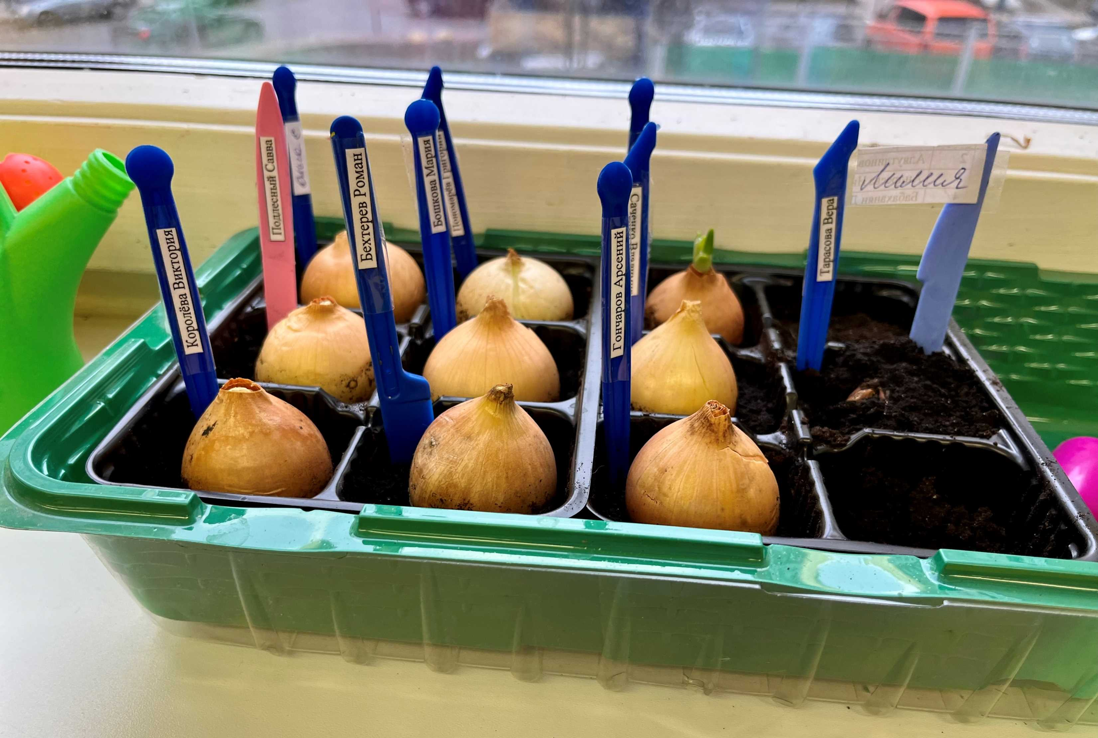
3 день наблюдения
Изменения: пробились первые перья на одной из луковиц

Slide 14
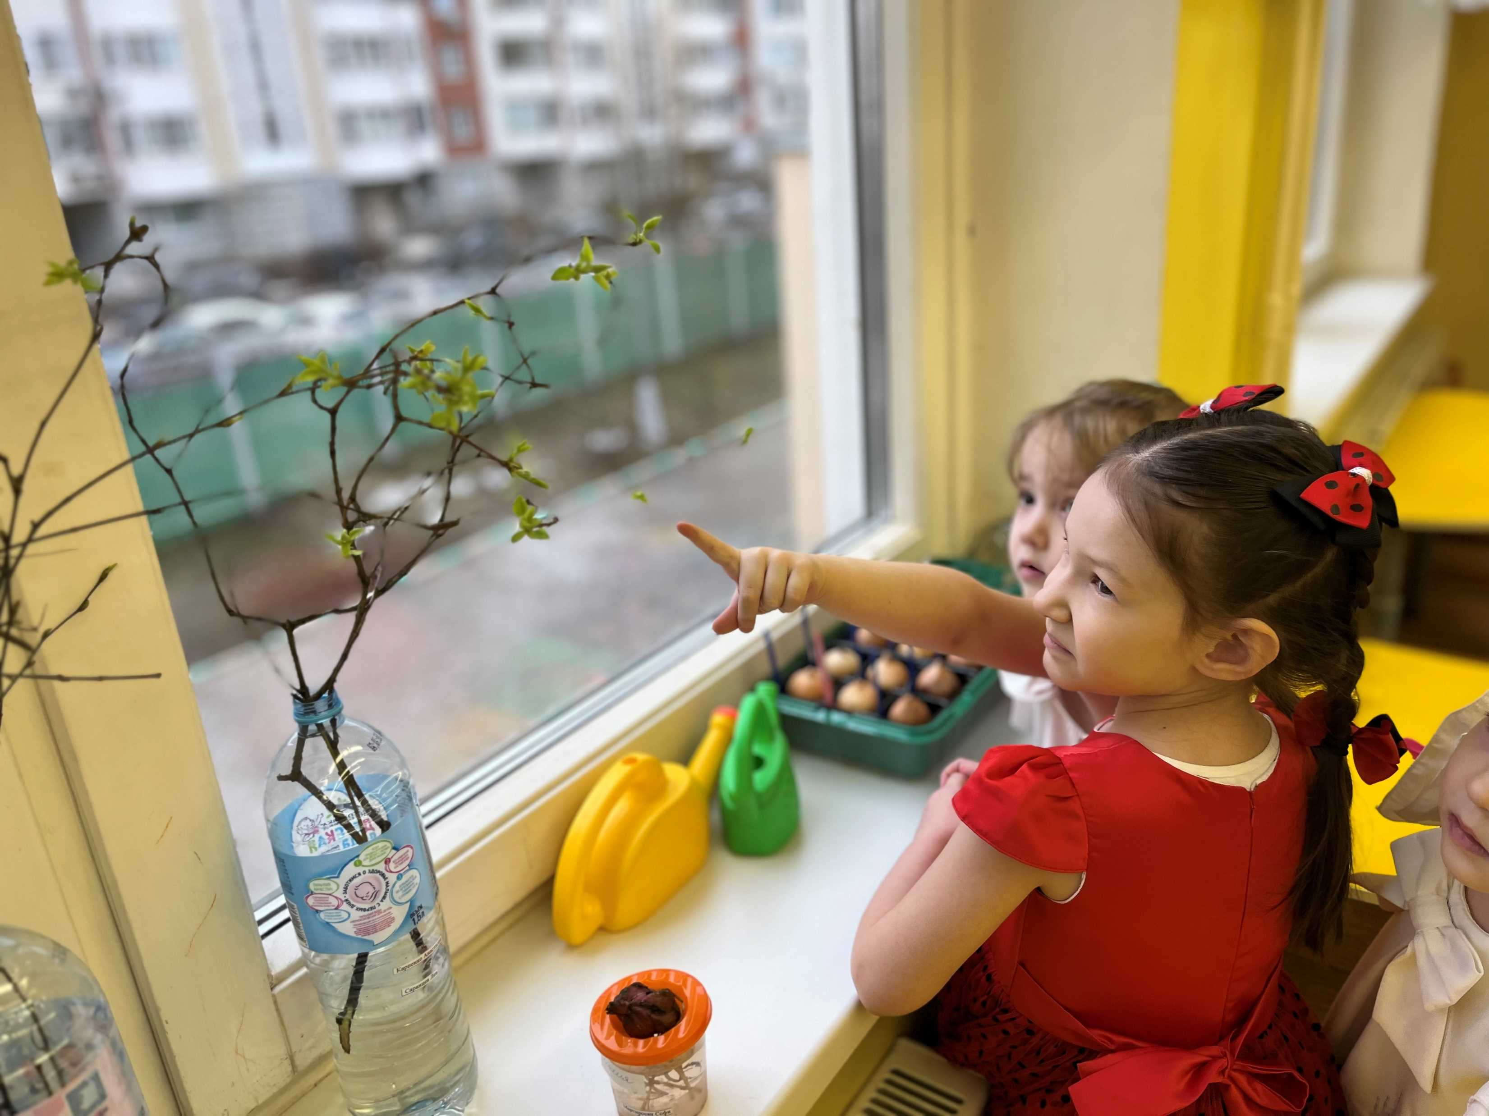
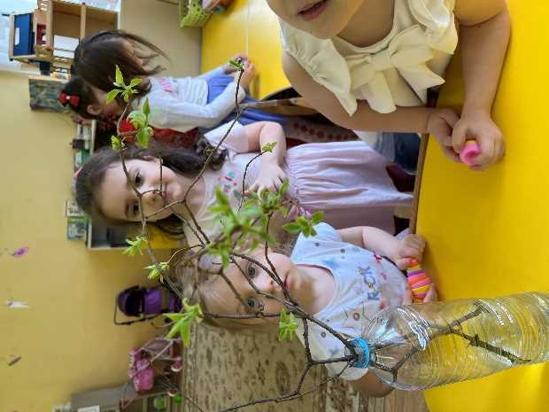
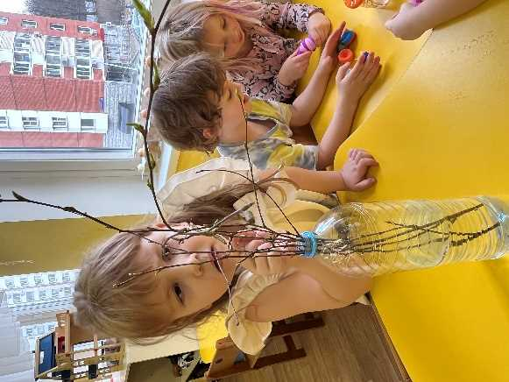
3 день наблюдения
Изменения: на ветках сирени появились первые листочки, а на березе - почки

Slide 15
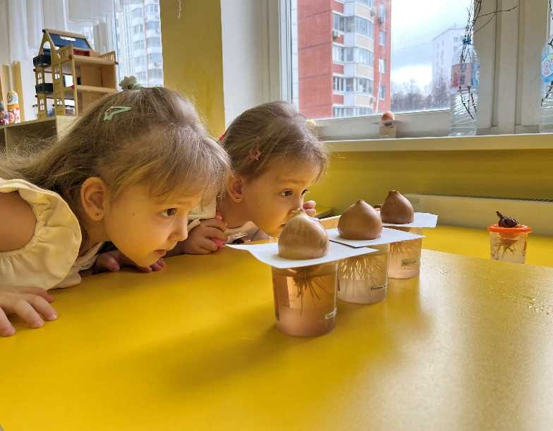
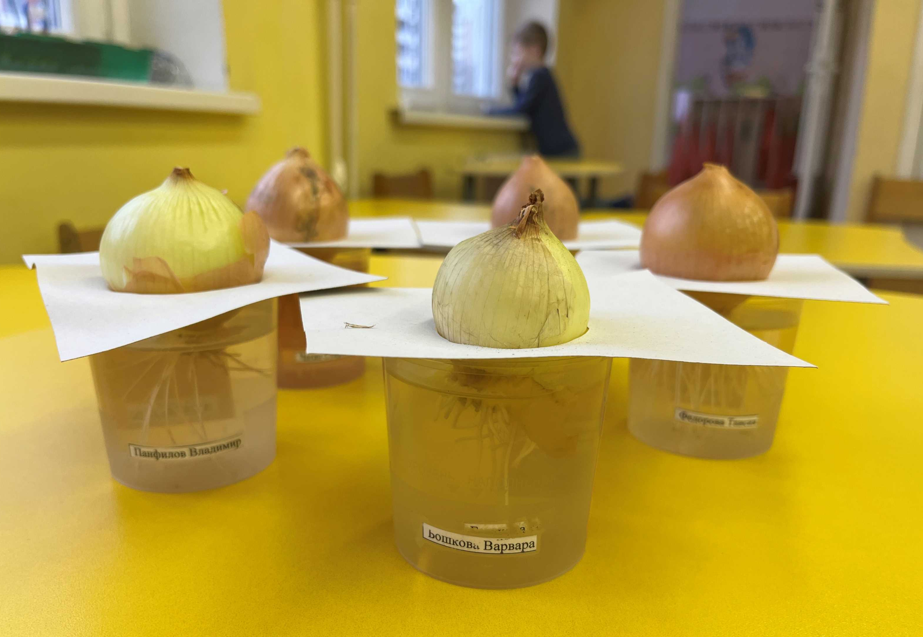
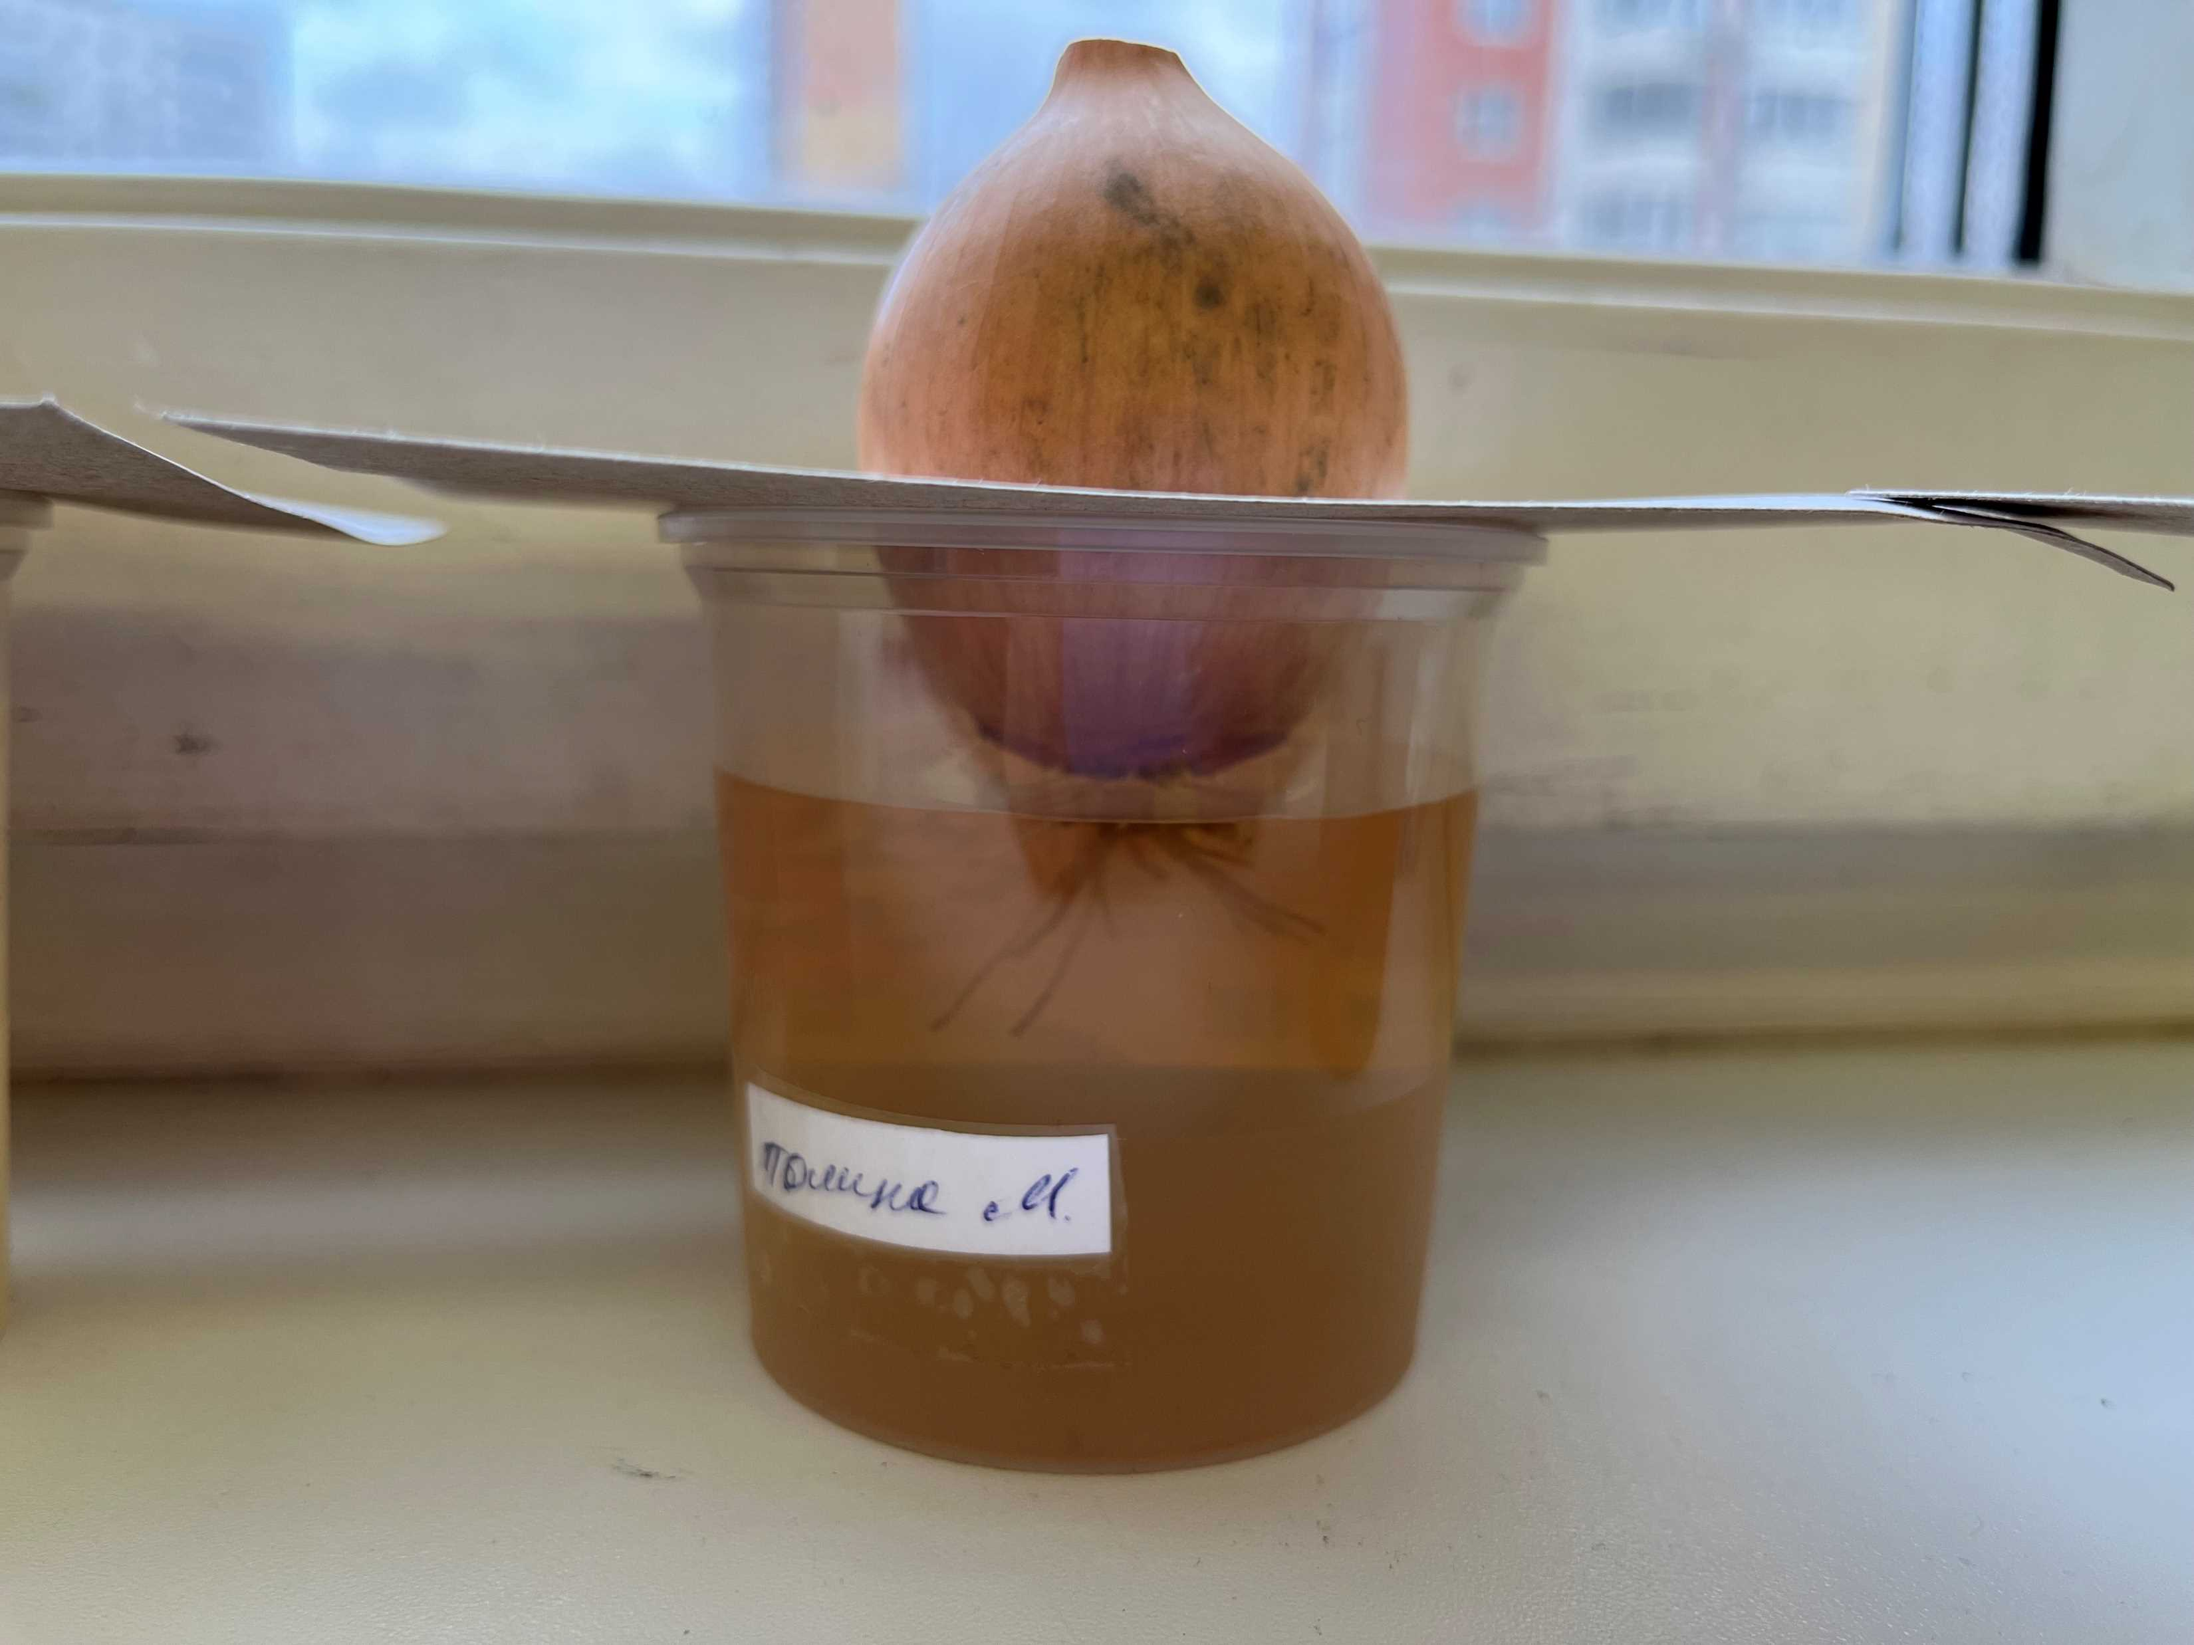
3 день наблюдения
Изменения: корни стали длиннее, вода стала мутнее, изменила цвет – стала светло коричневой

Slide 16
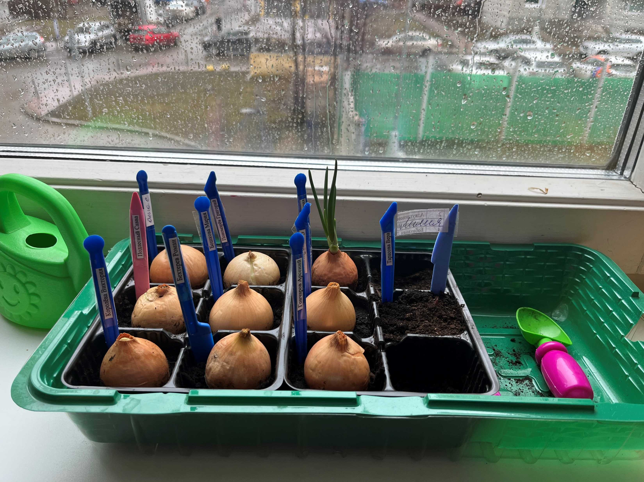
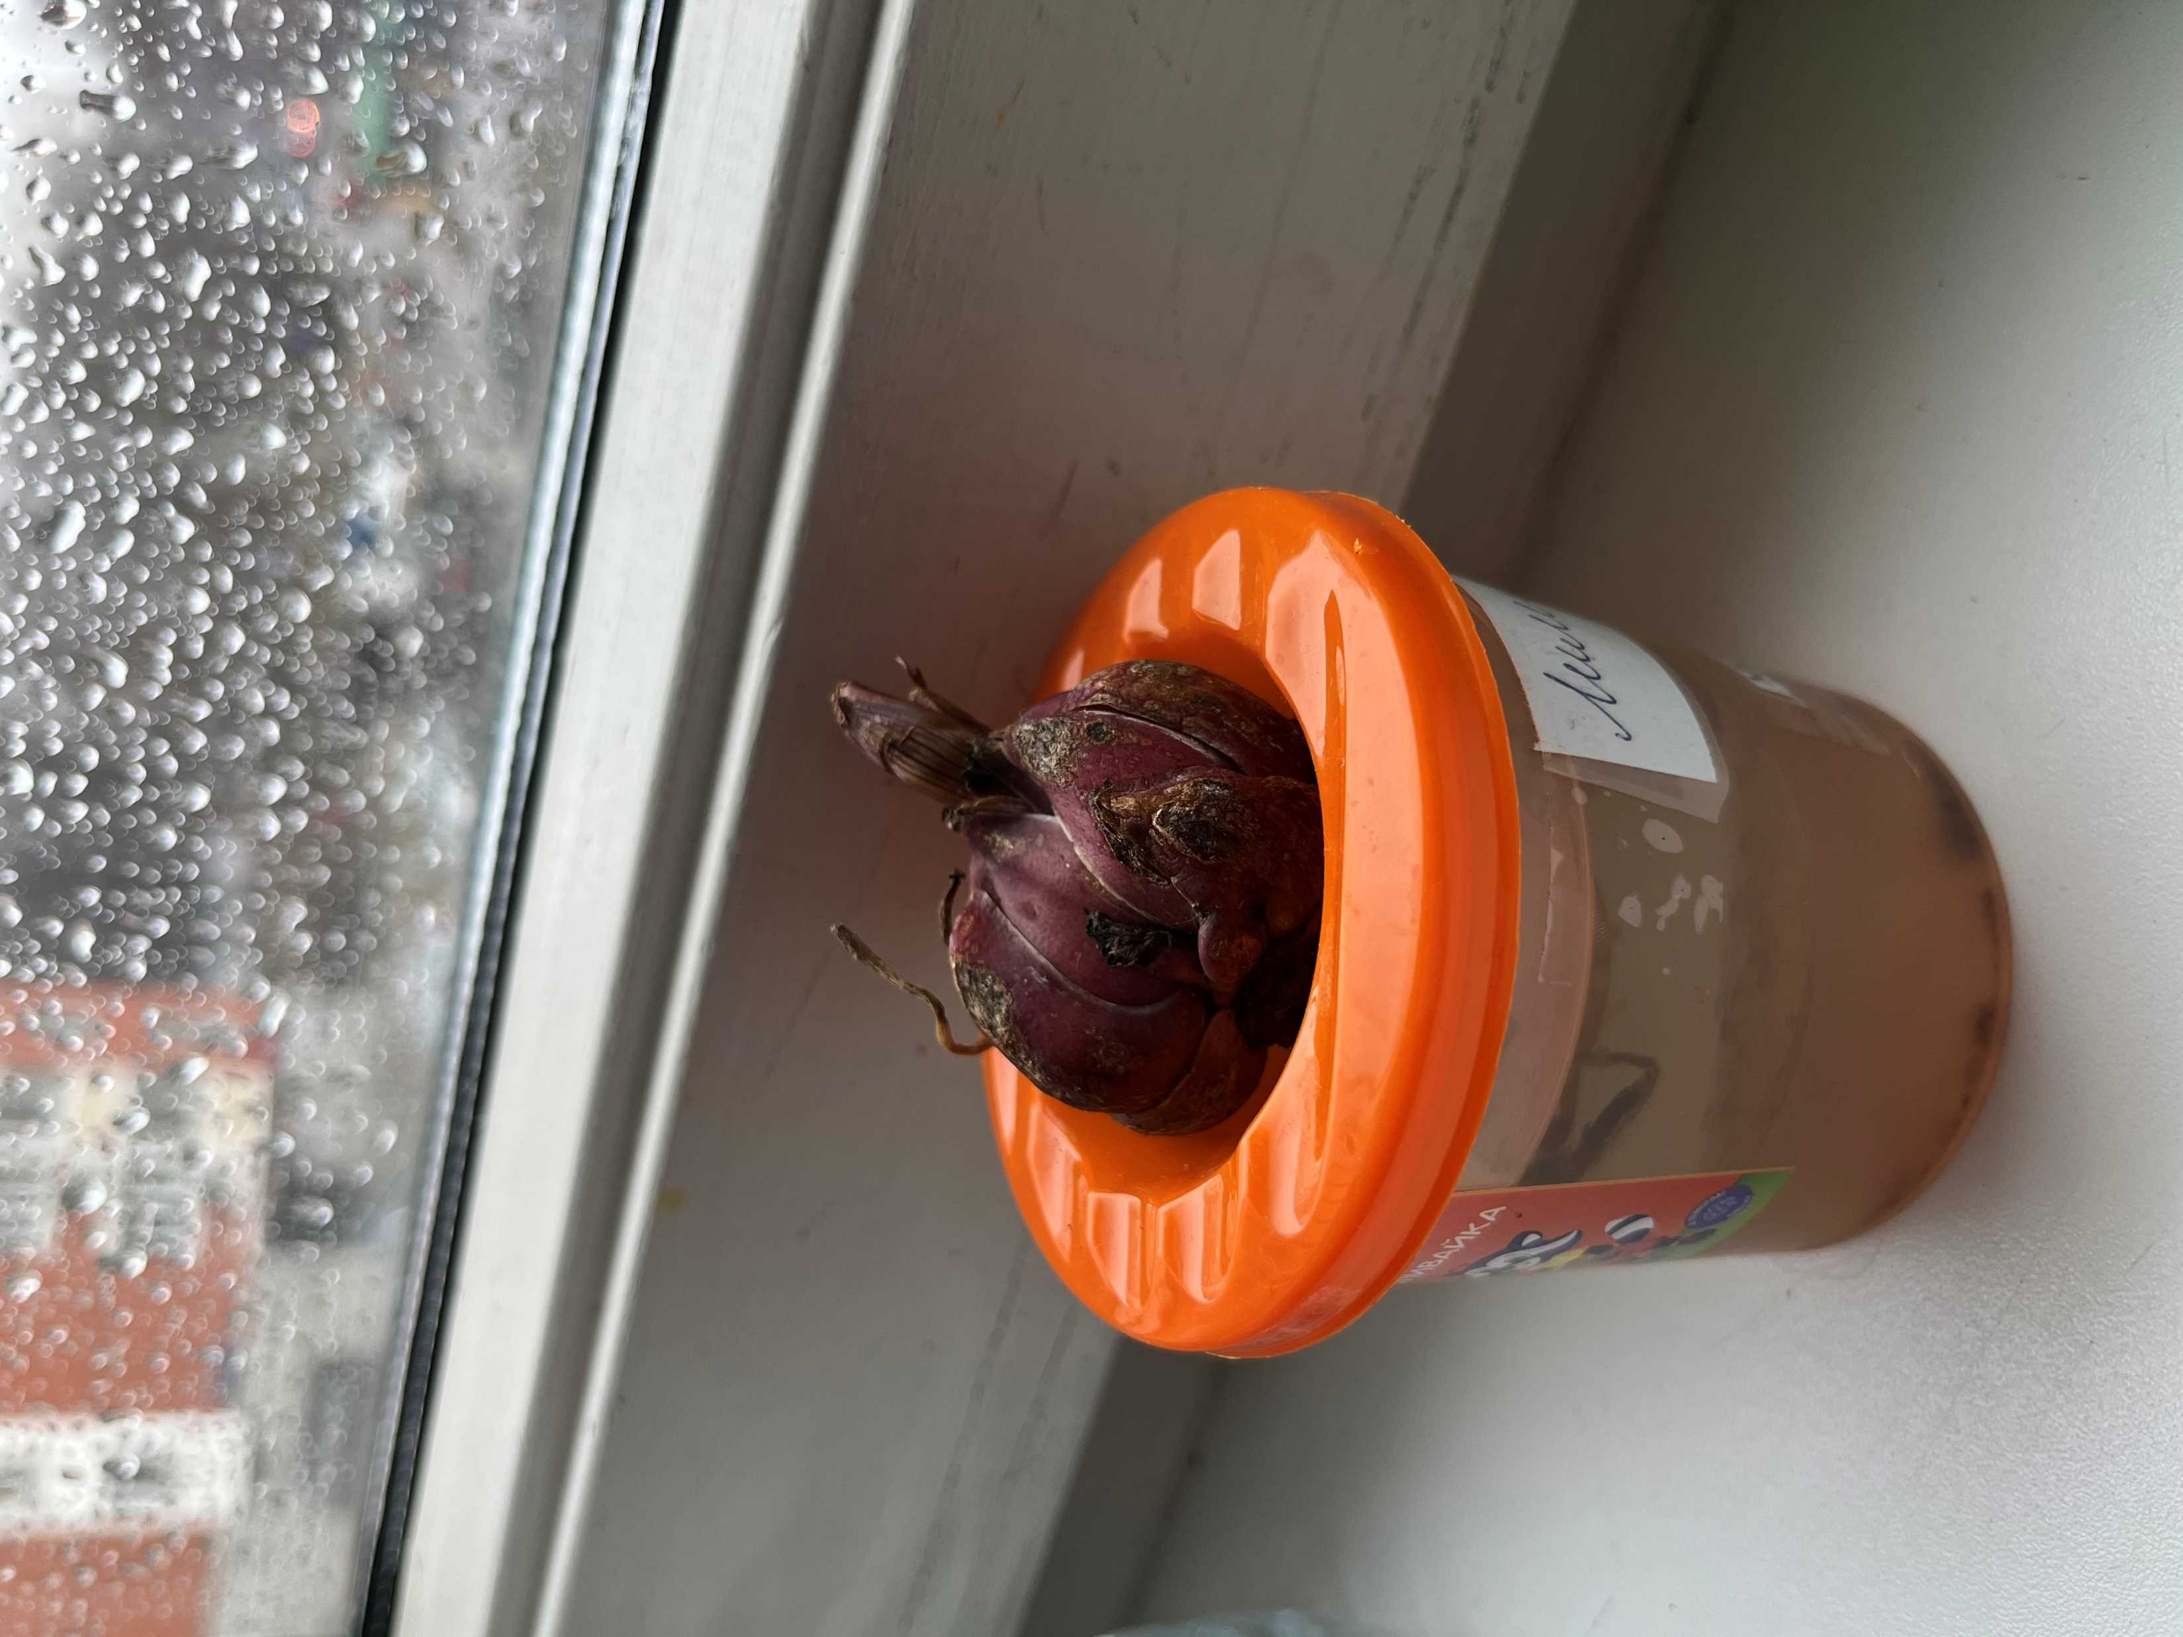
5 день наблюдения
Изменения: перья у луковицы стали длиннее, у других луковиц пока не пробились

Slide 17
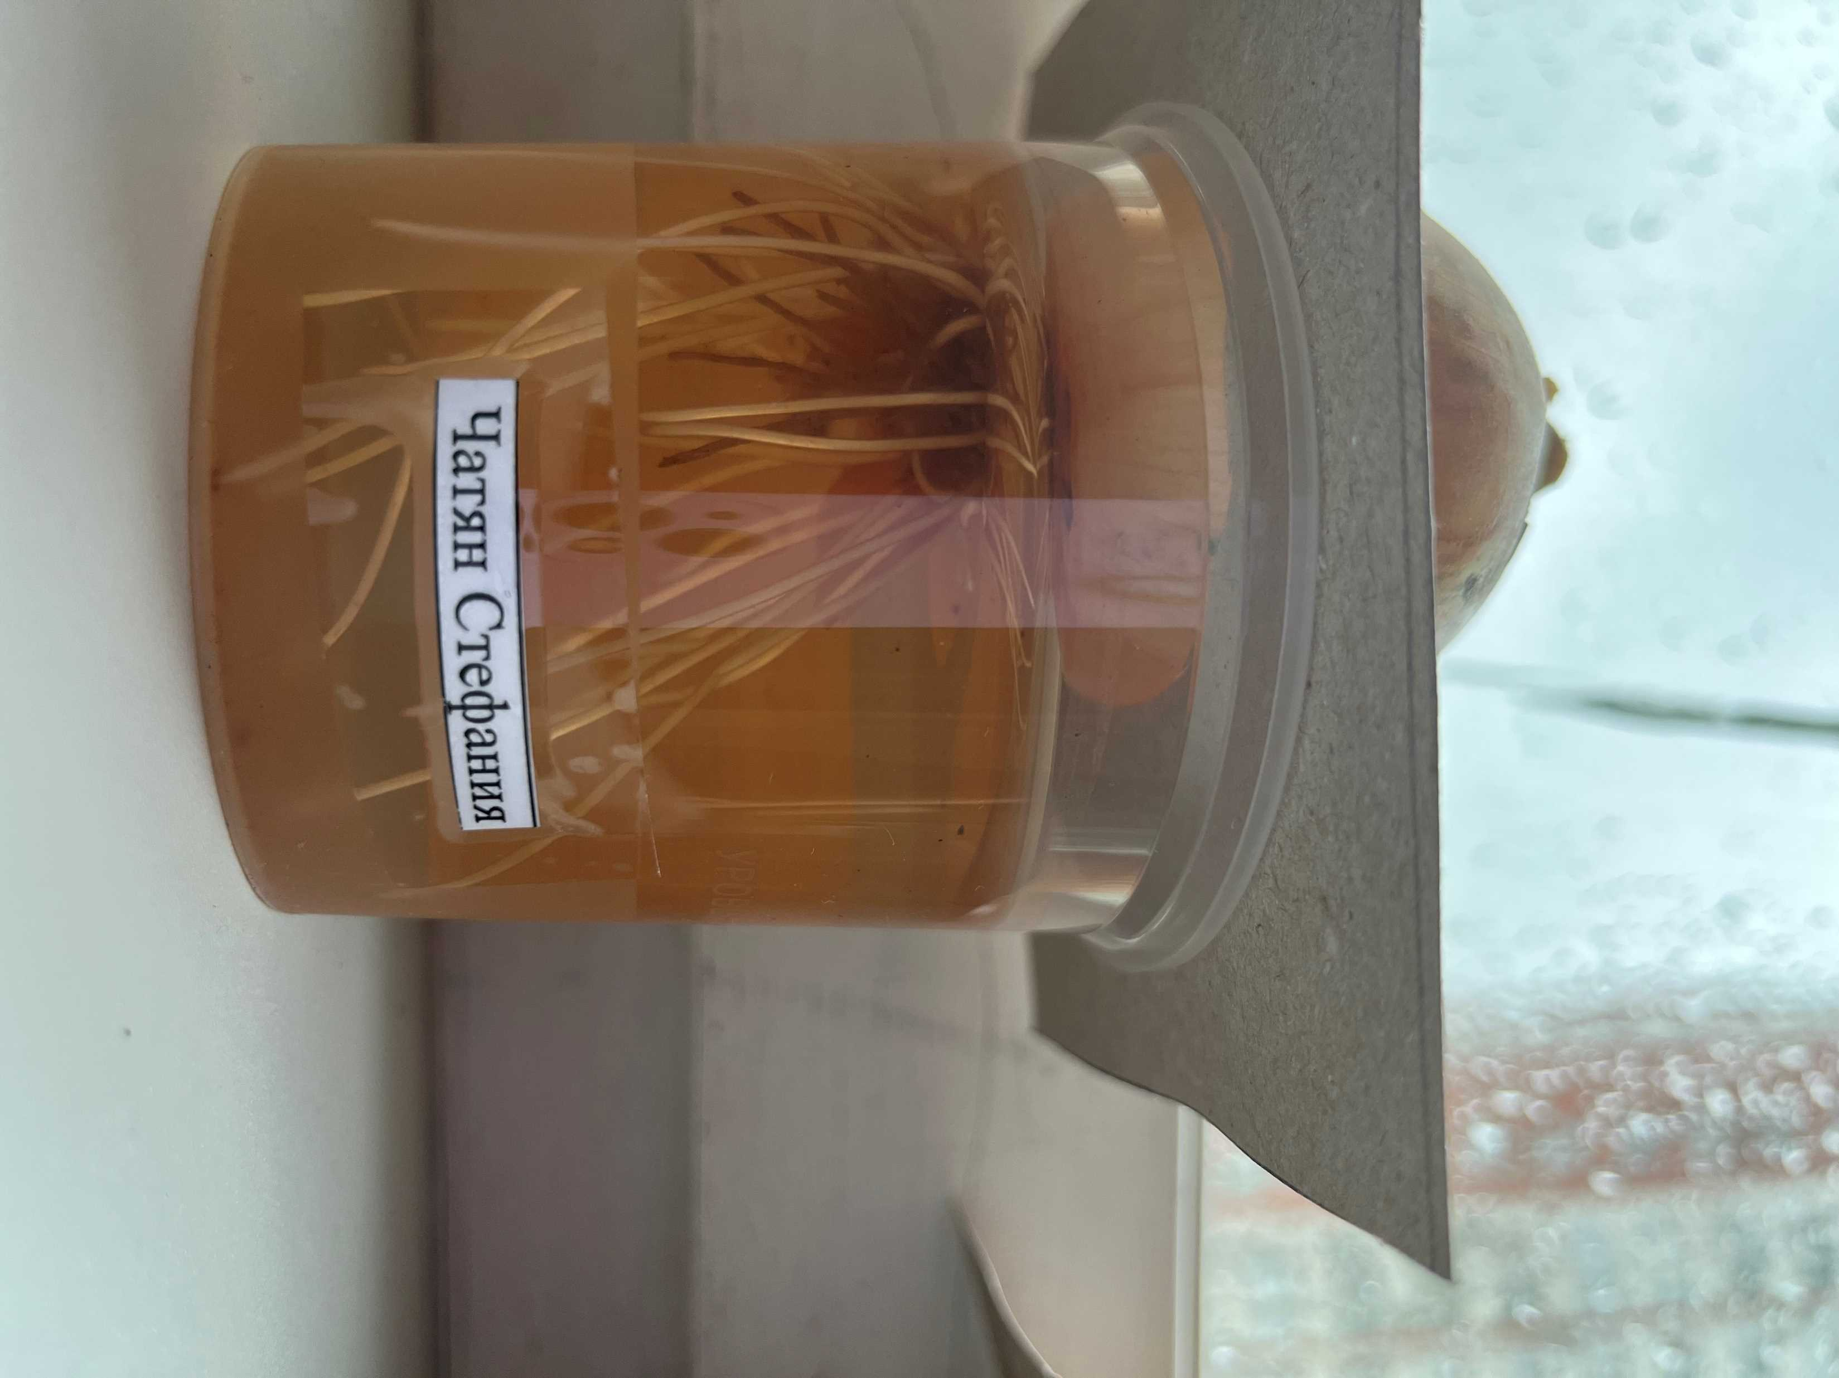
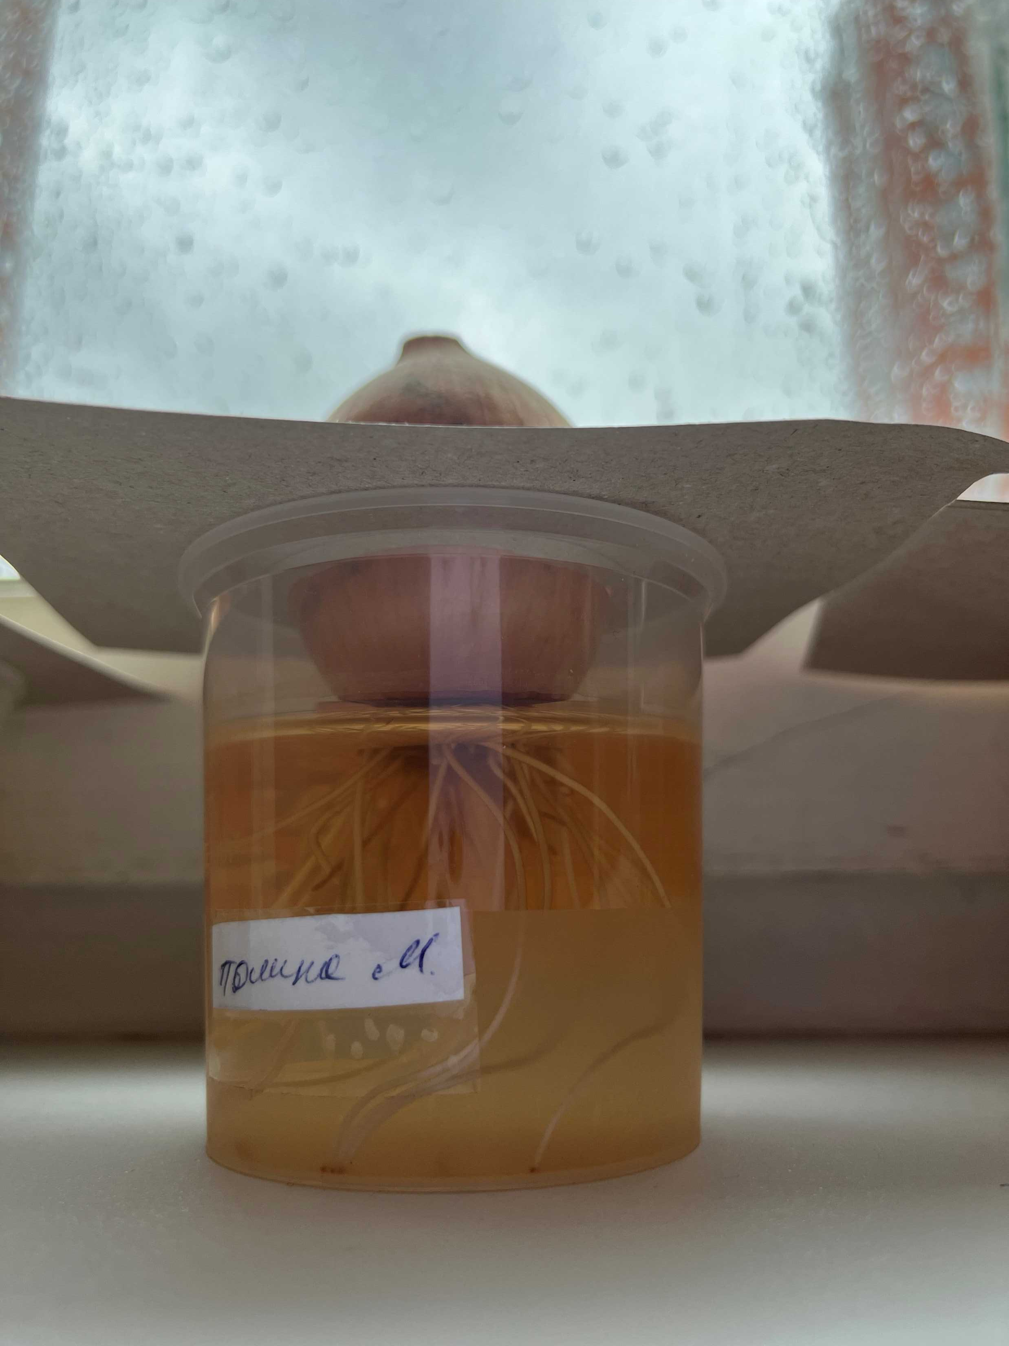
5 день наблюдения
Изменения: корни стали еще длиннее, вода такая же мутная, коричневого цвета

Slide 18
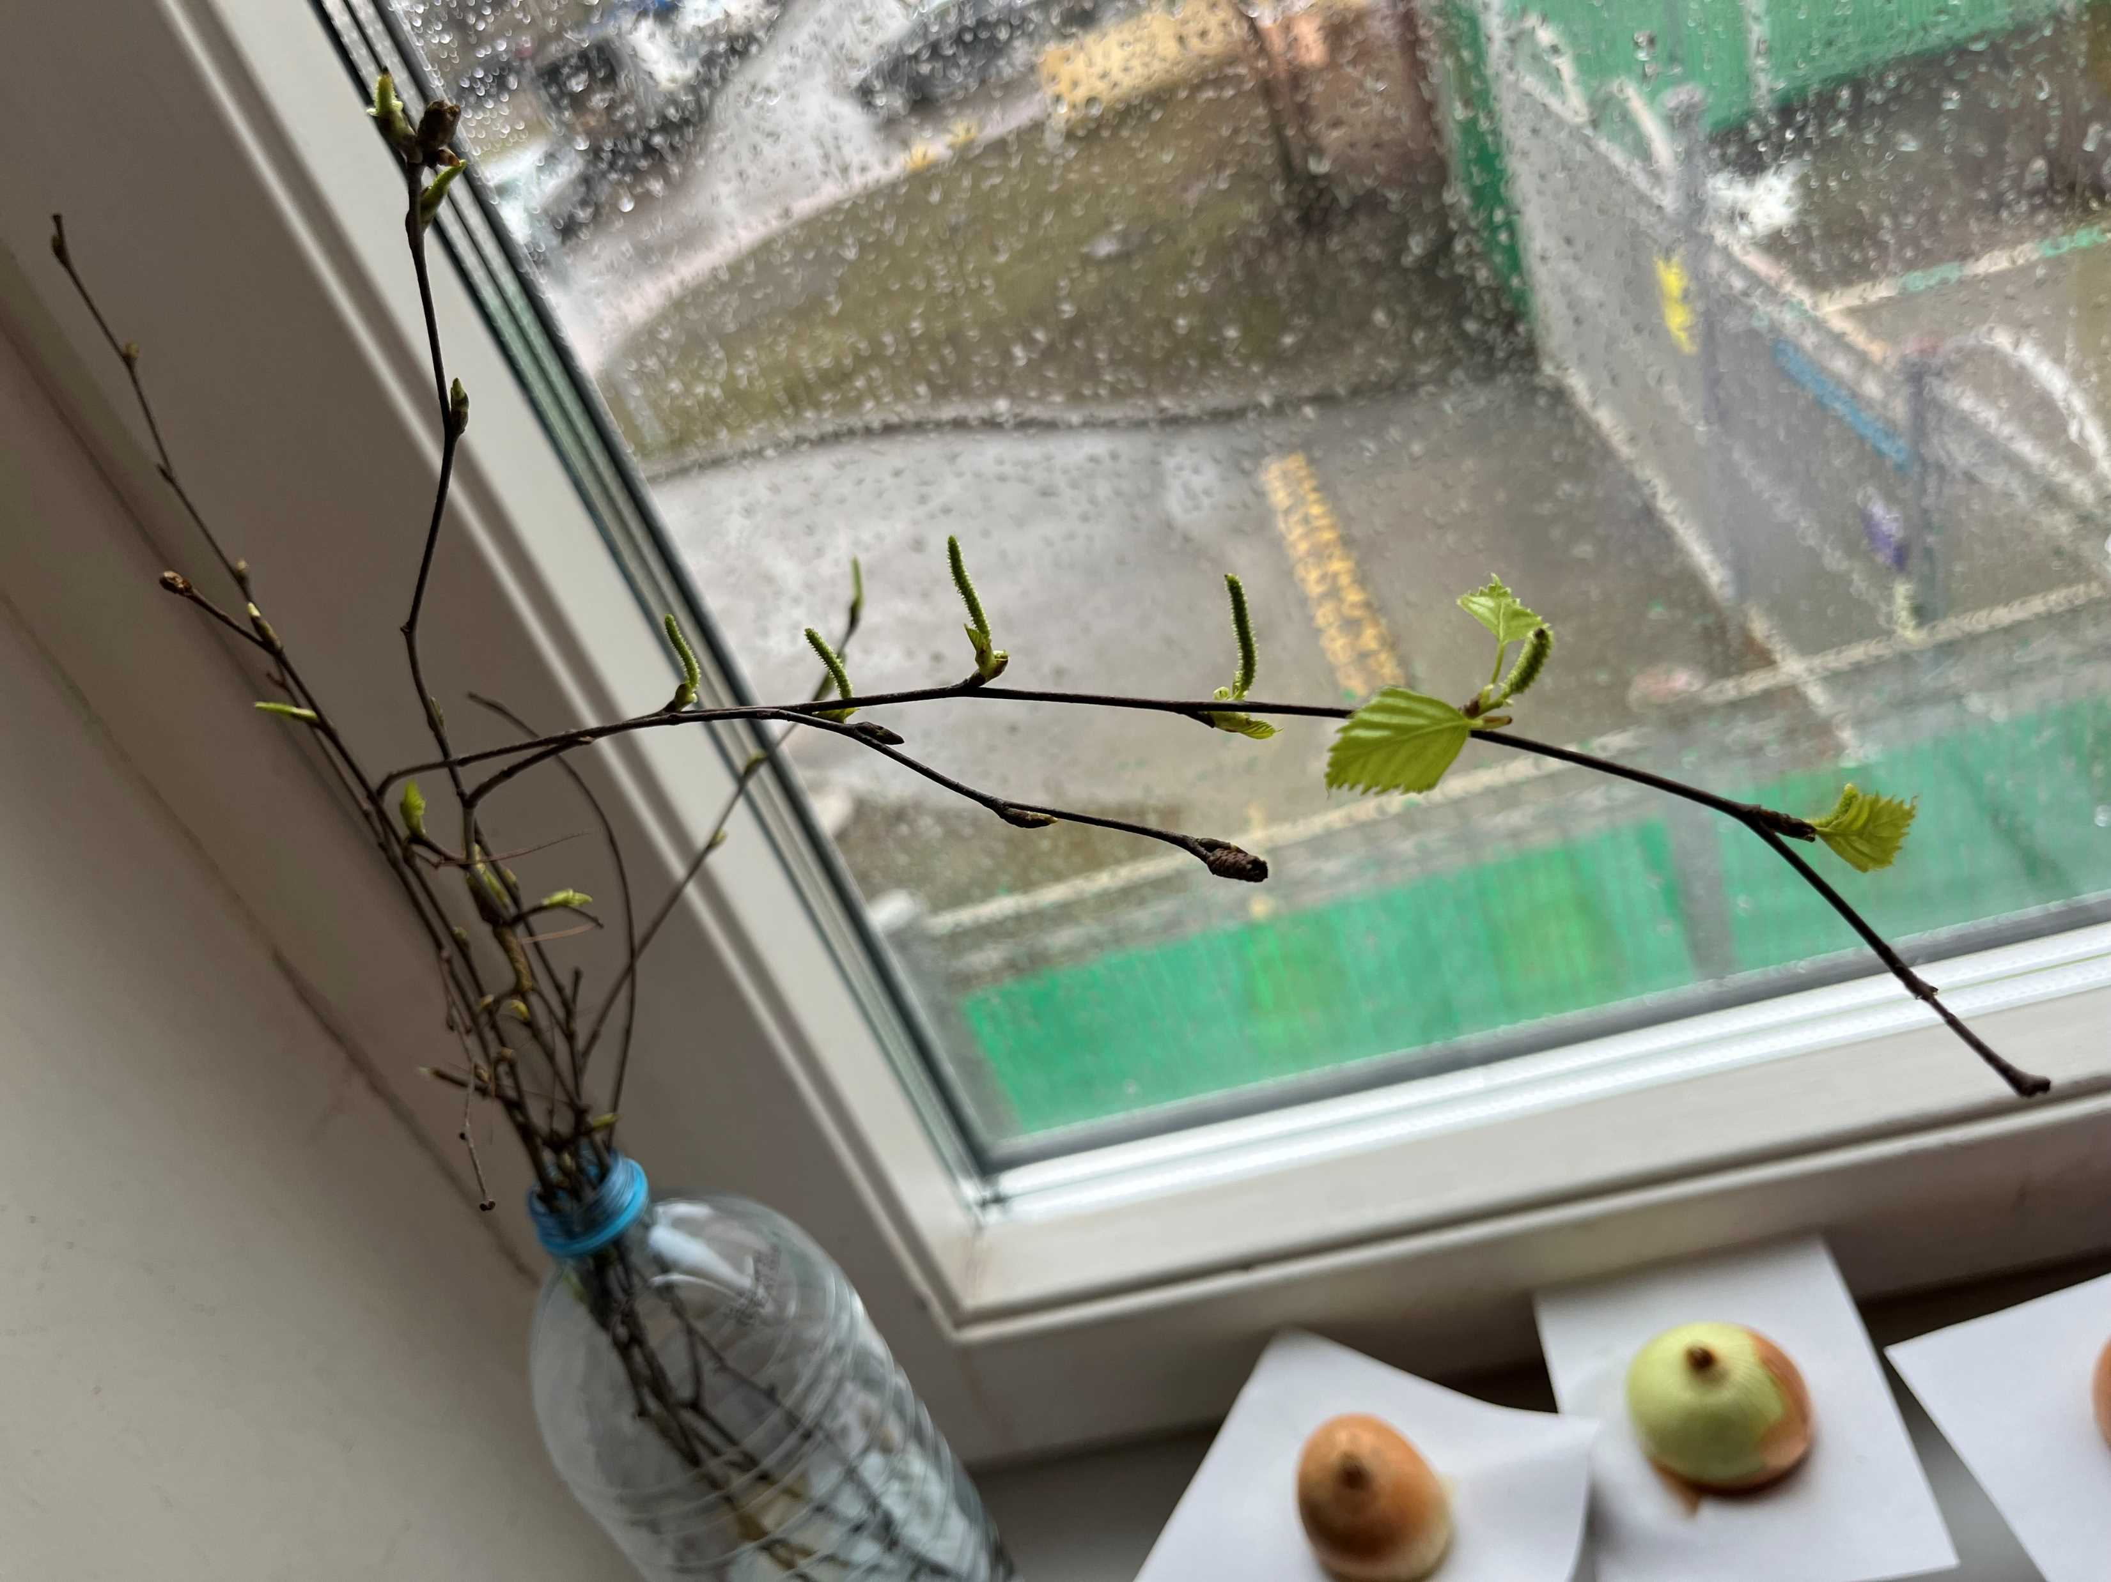
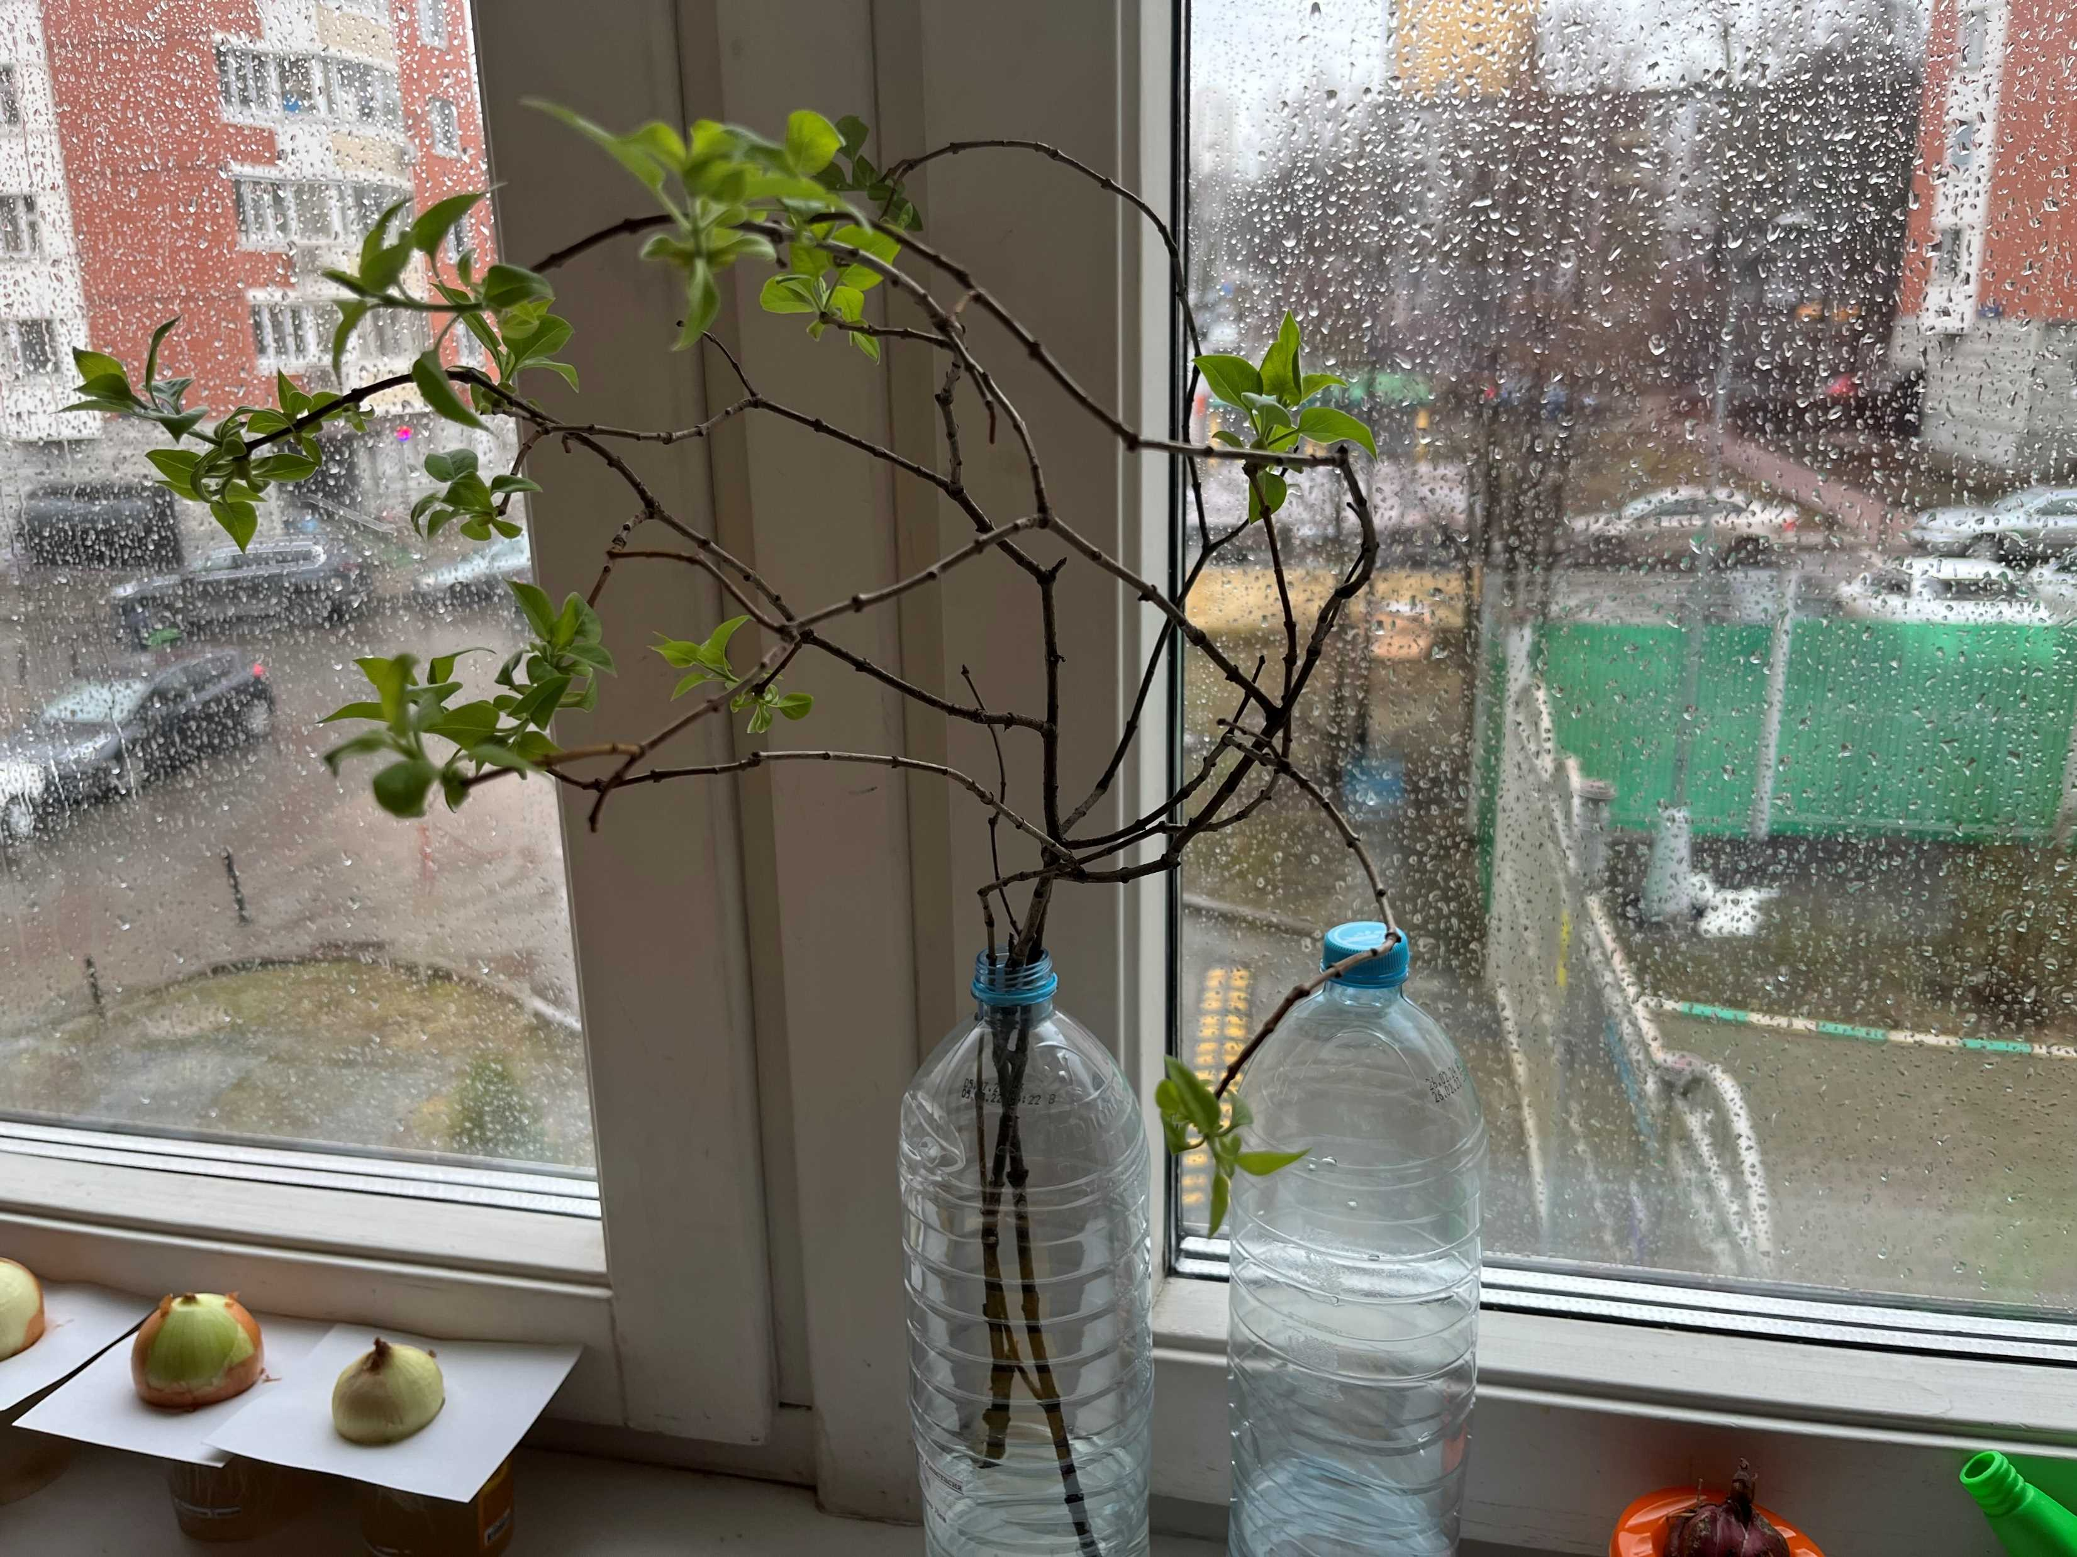
5 день наблюдения
Изменения: на ветках березы распустились первые листочки, на ветках сирени листья стали больше размером

Slide 19
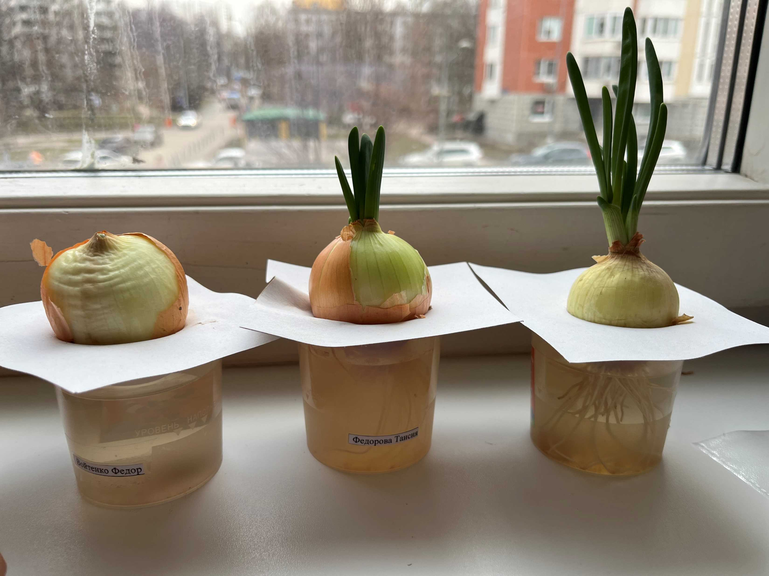
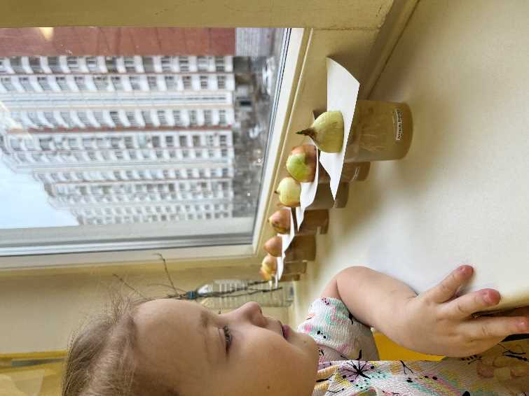
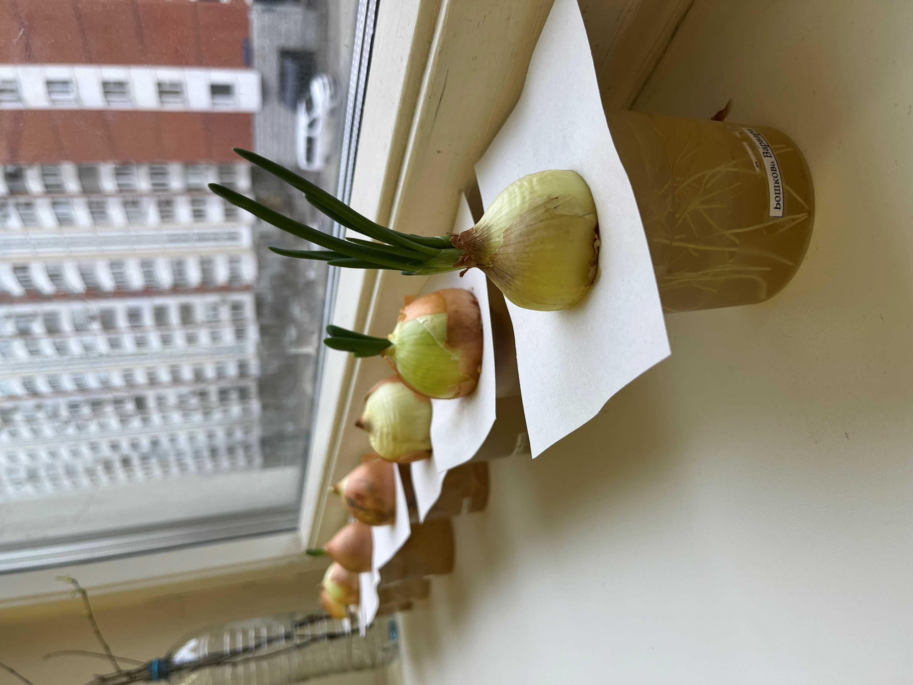
10 день наблюдения
Изменения: за эти дни корни луковиц стали еще длиннее, на нескольких луковичках пробились первые перья, а где уже были - стали длиннее

Slide 20
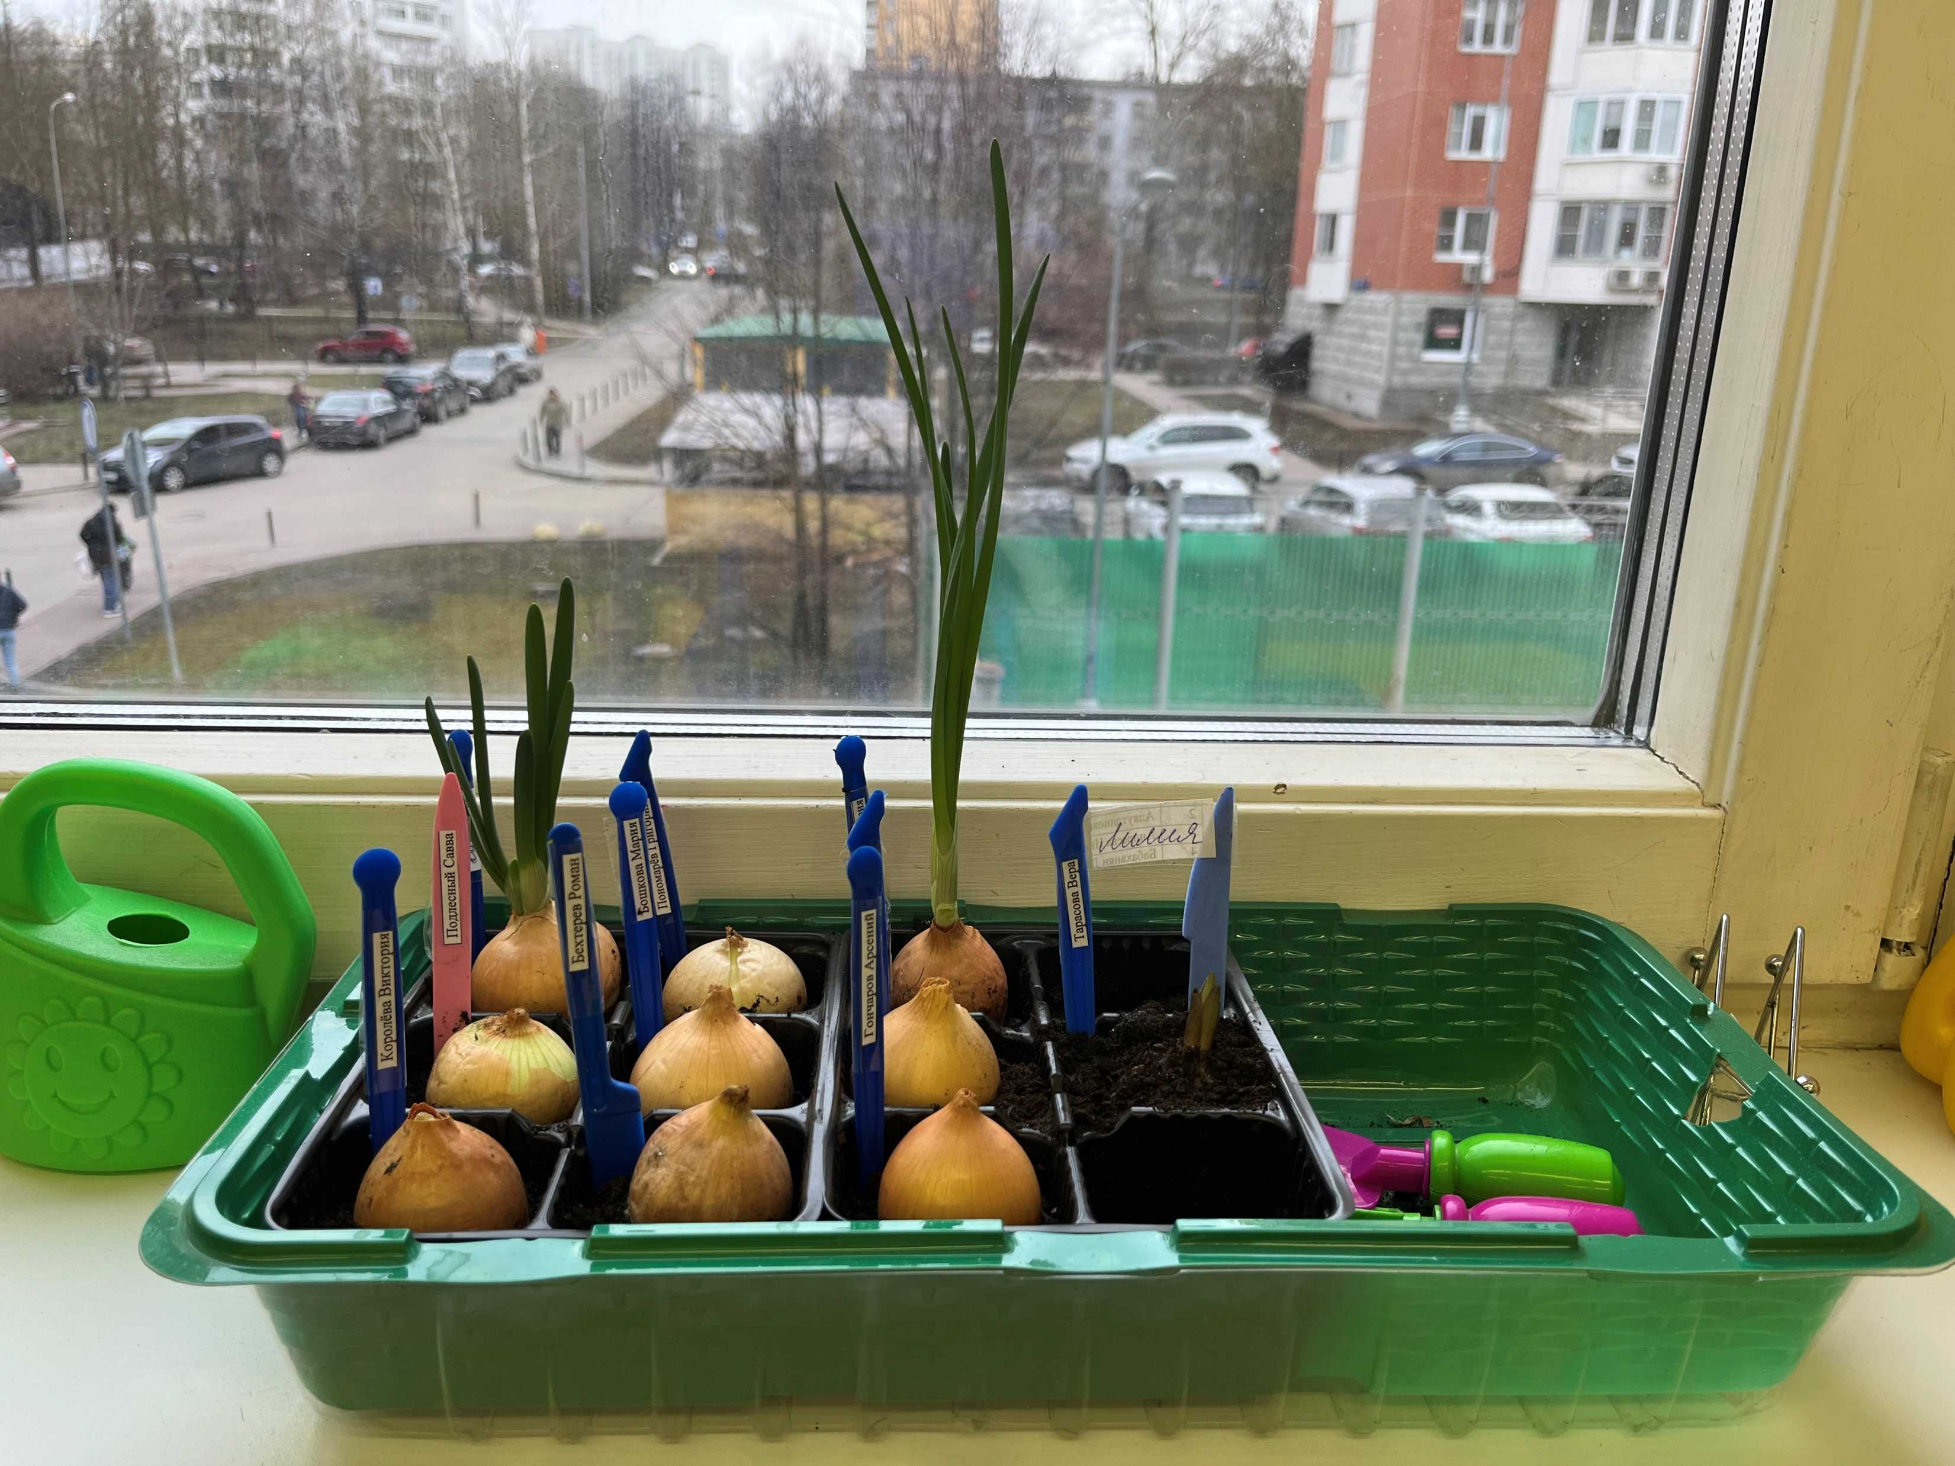
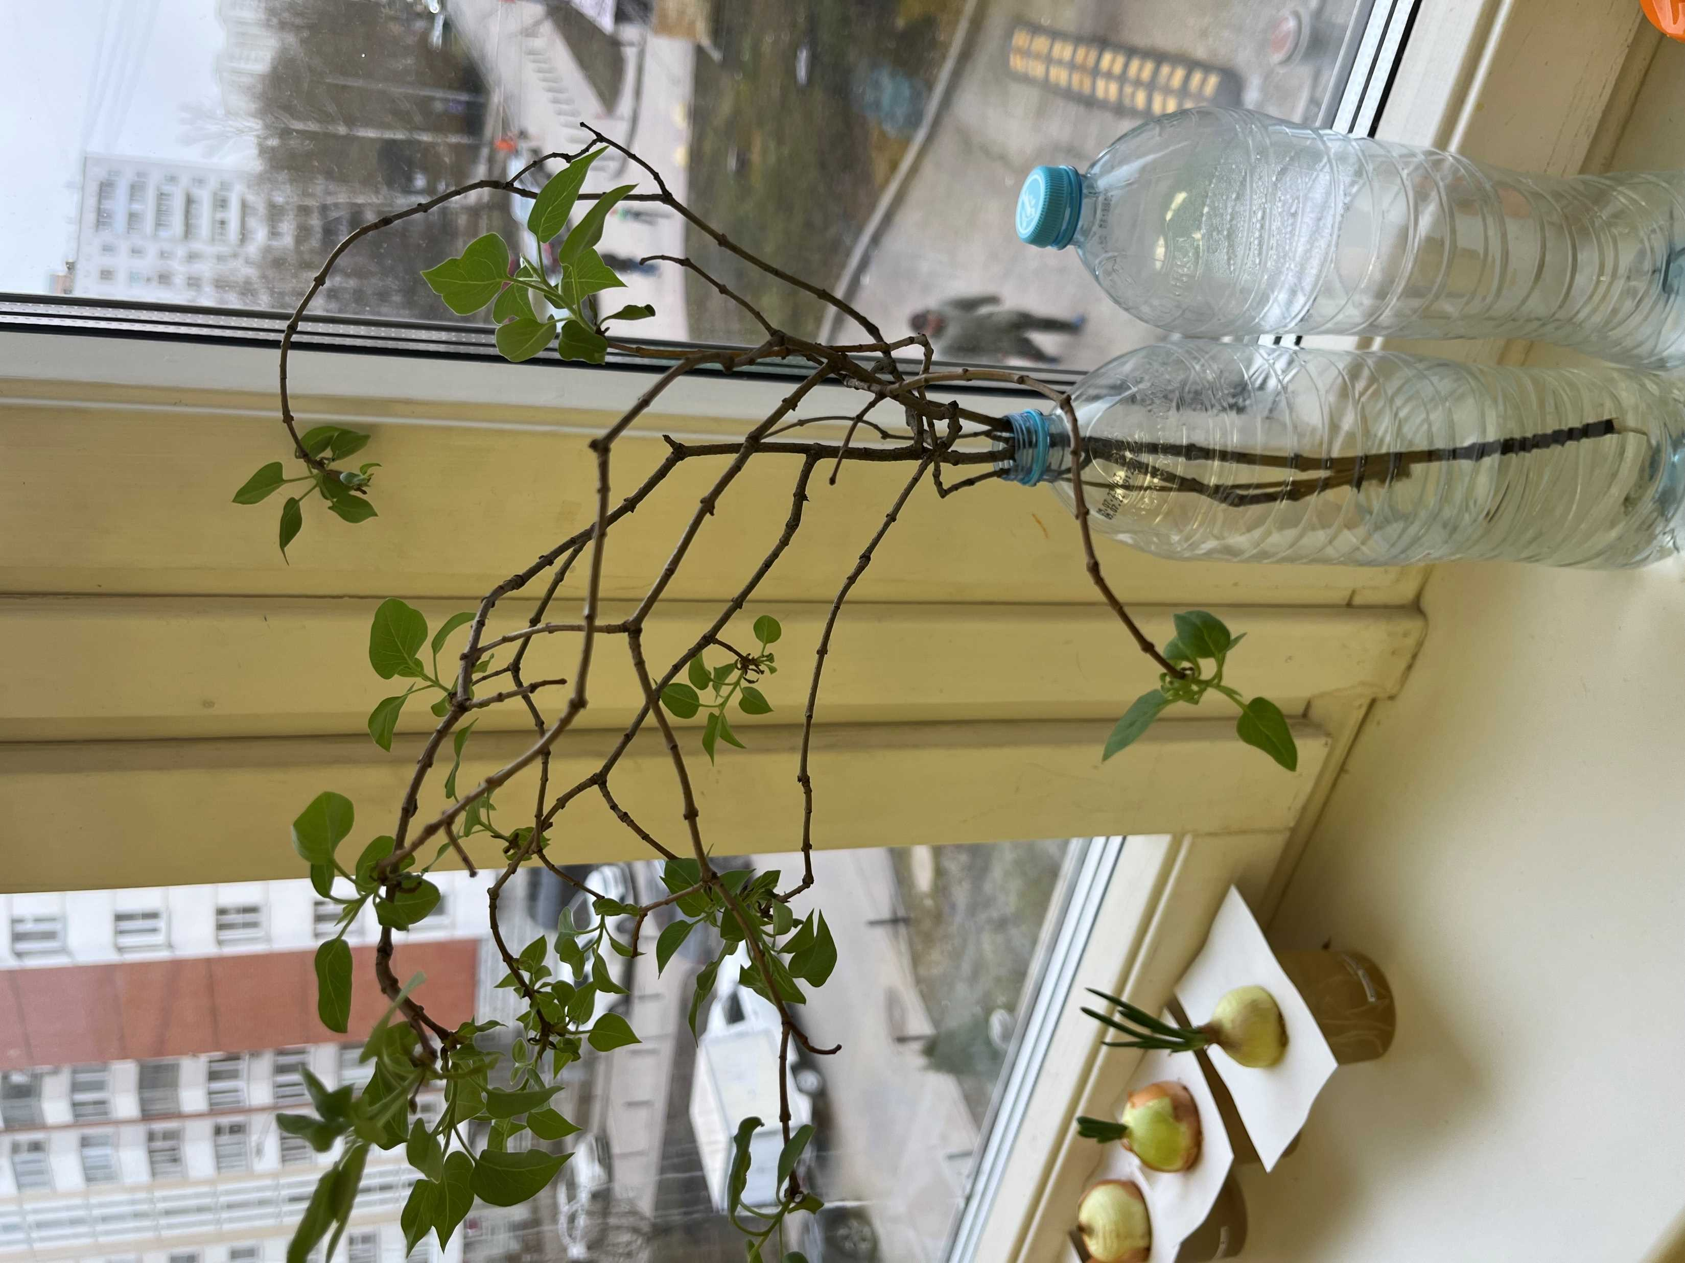
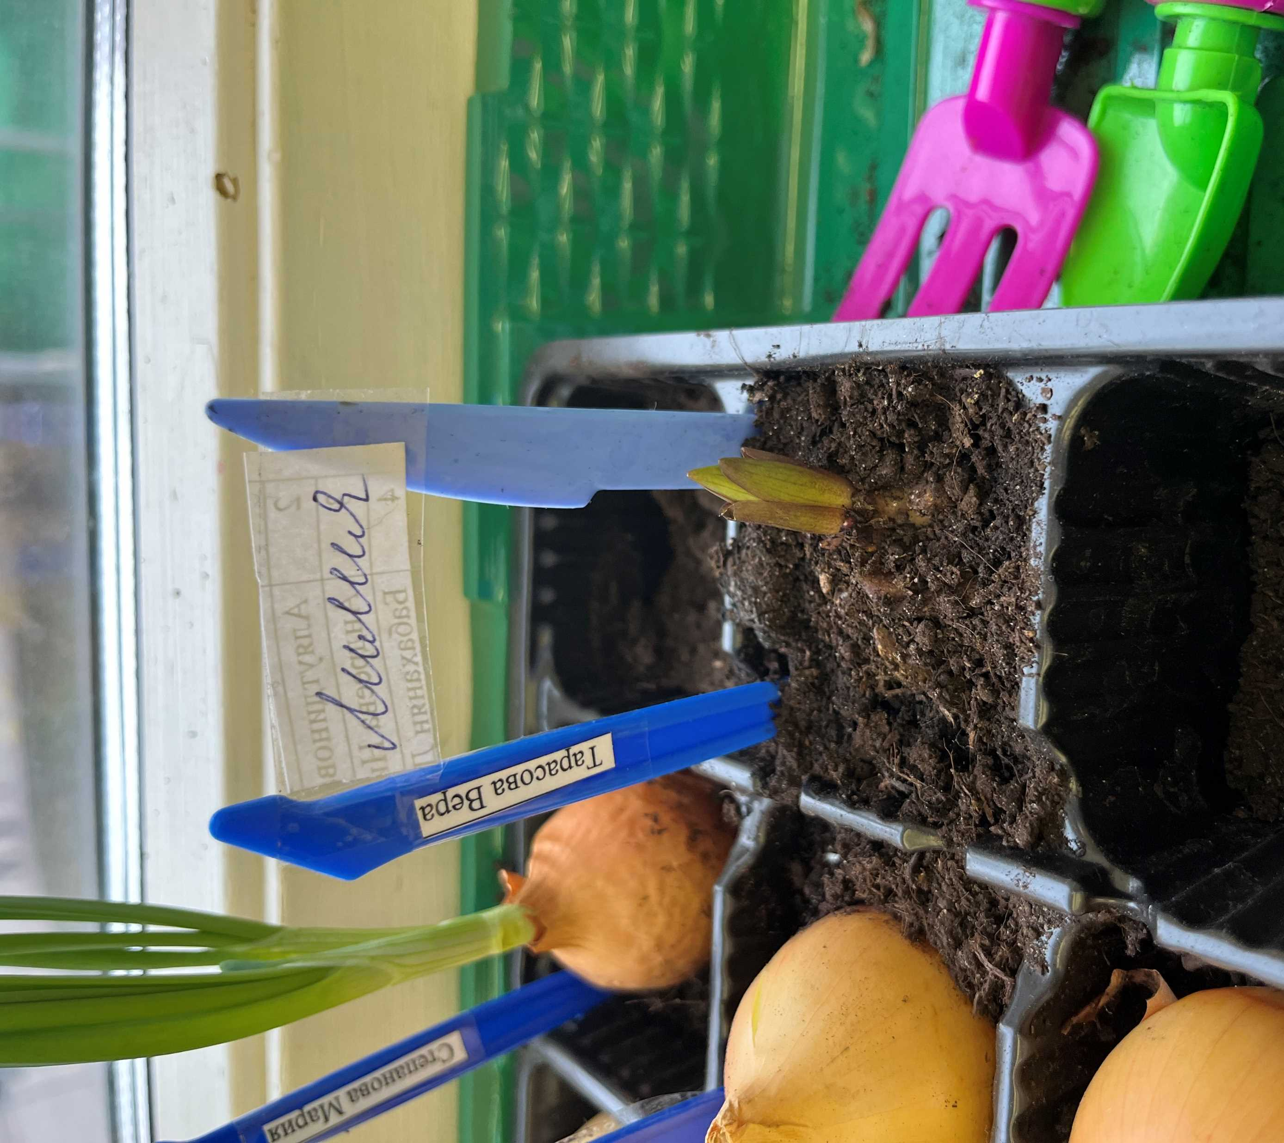
10 день наблюдения
Изменения: лилия наконец пробилась в земле и появились ее перья, у луковиц стали перья длиннее (за 5 дней пробились перья еще у одной луковицы). На ветках березы активно распускаются листья

Slide 21
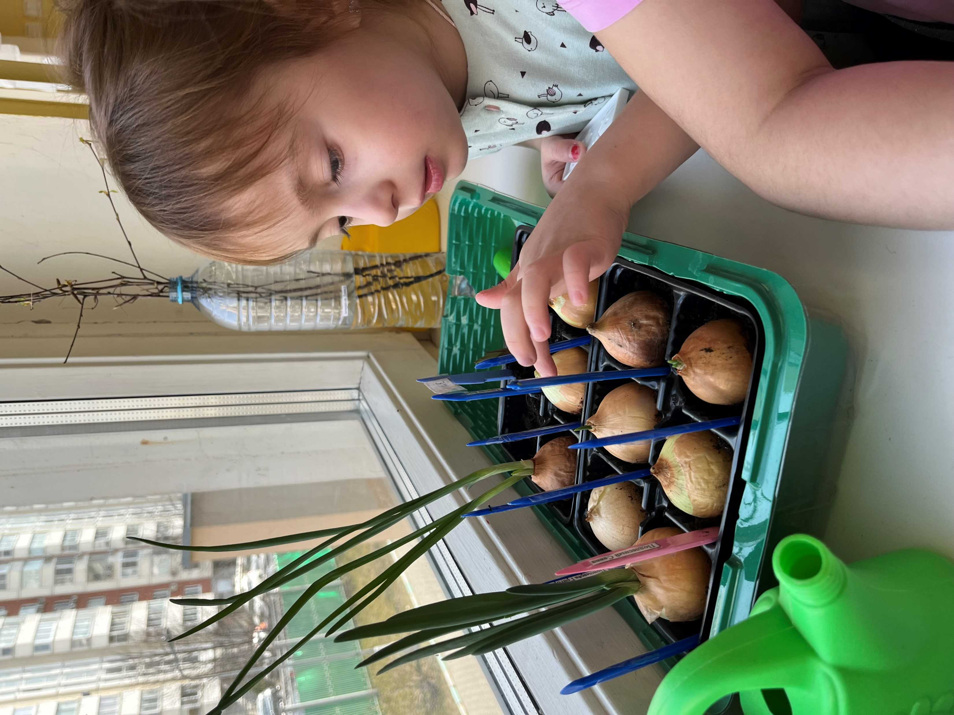
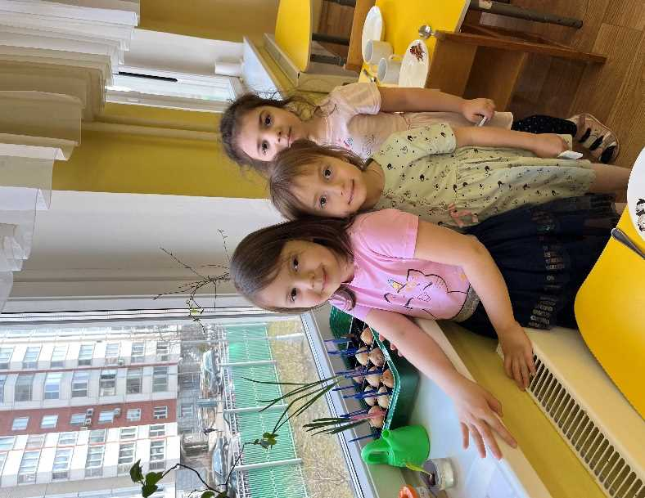
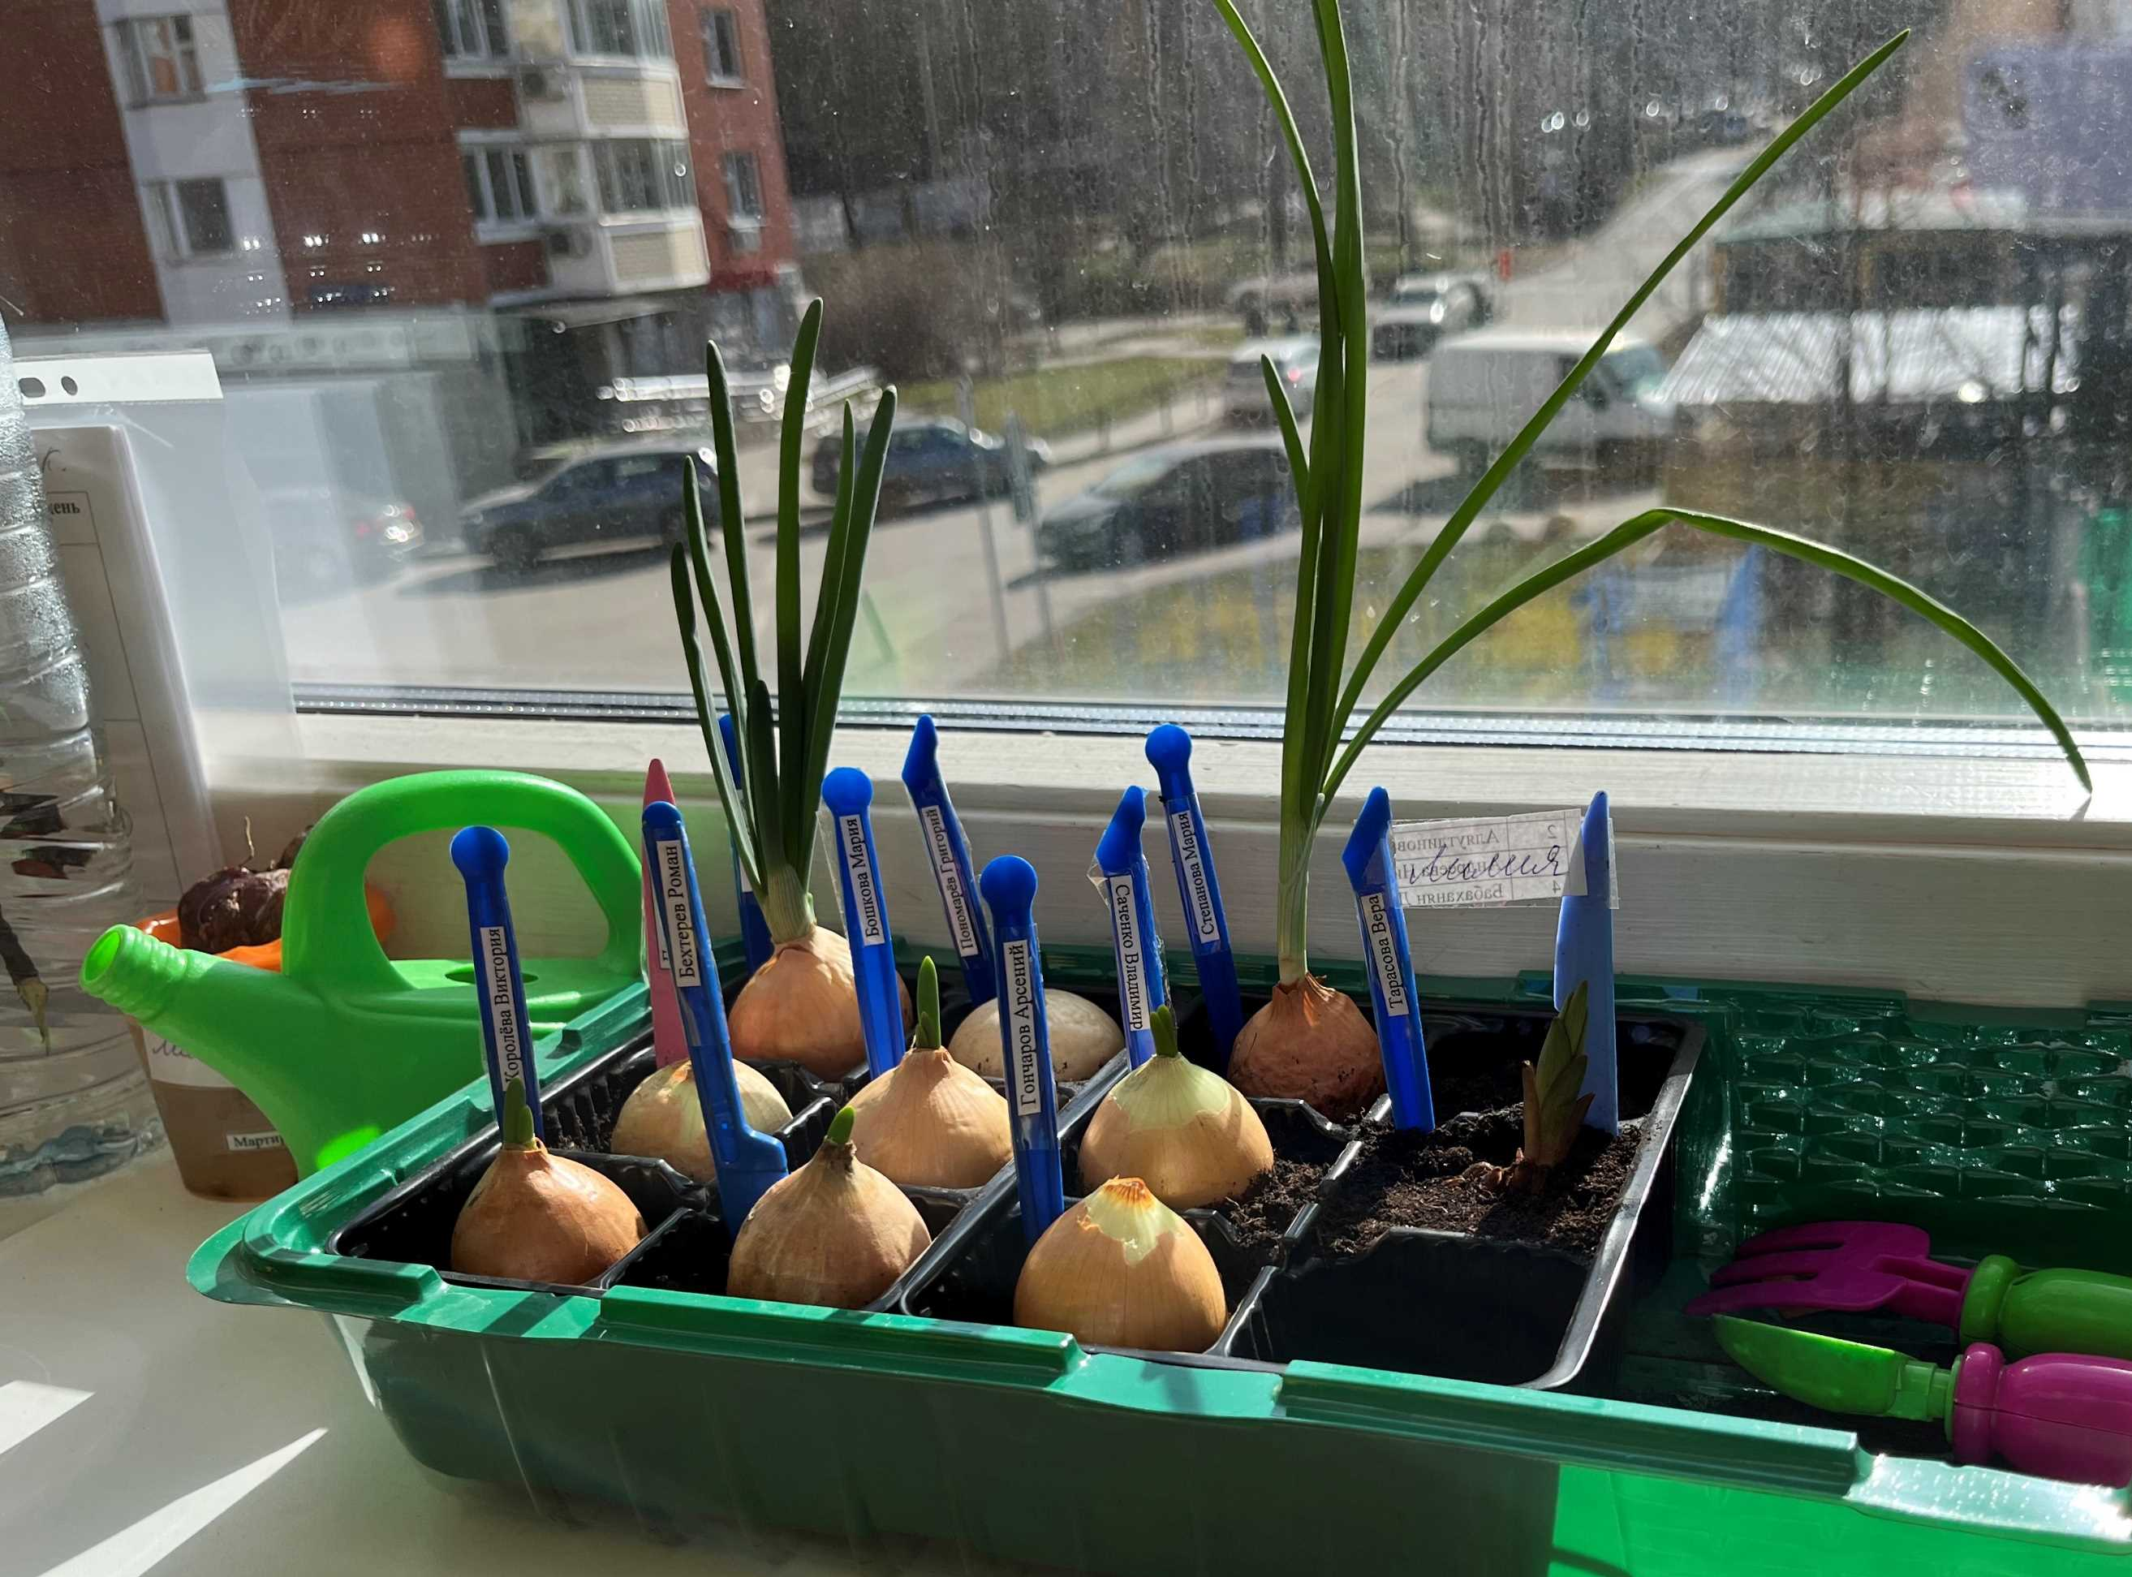
15 день наблюдения
Изменения: новые луковицы пробились и выпустили первые перья, лилия становится выше

Slide 22
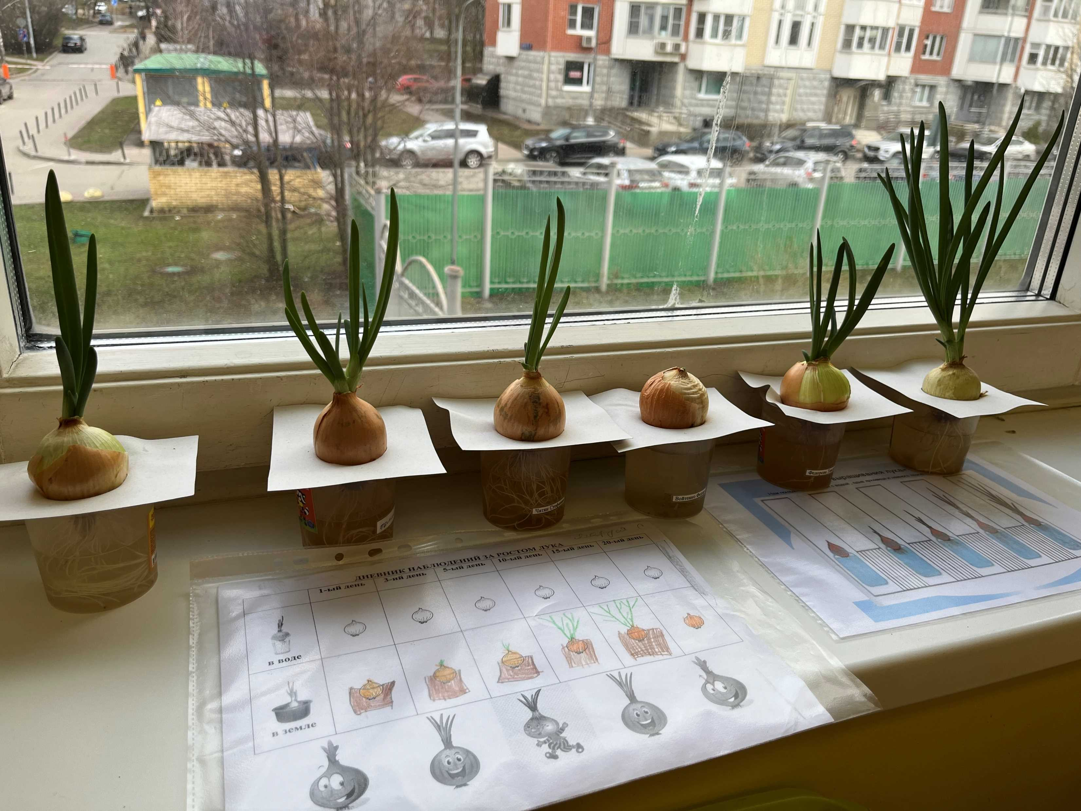
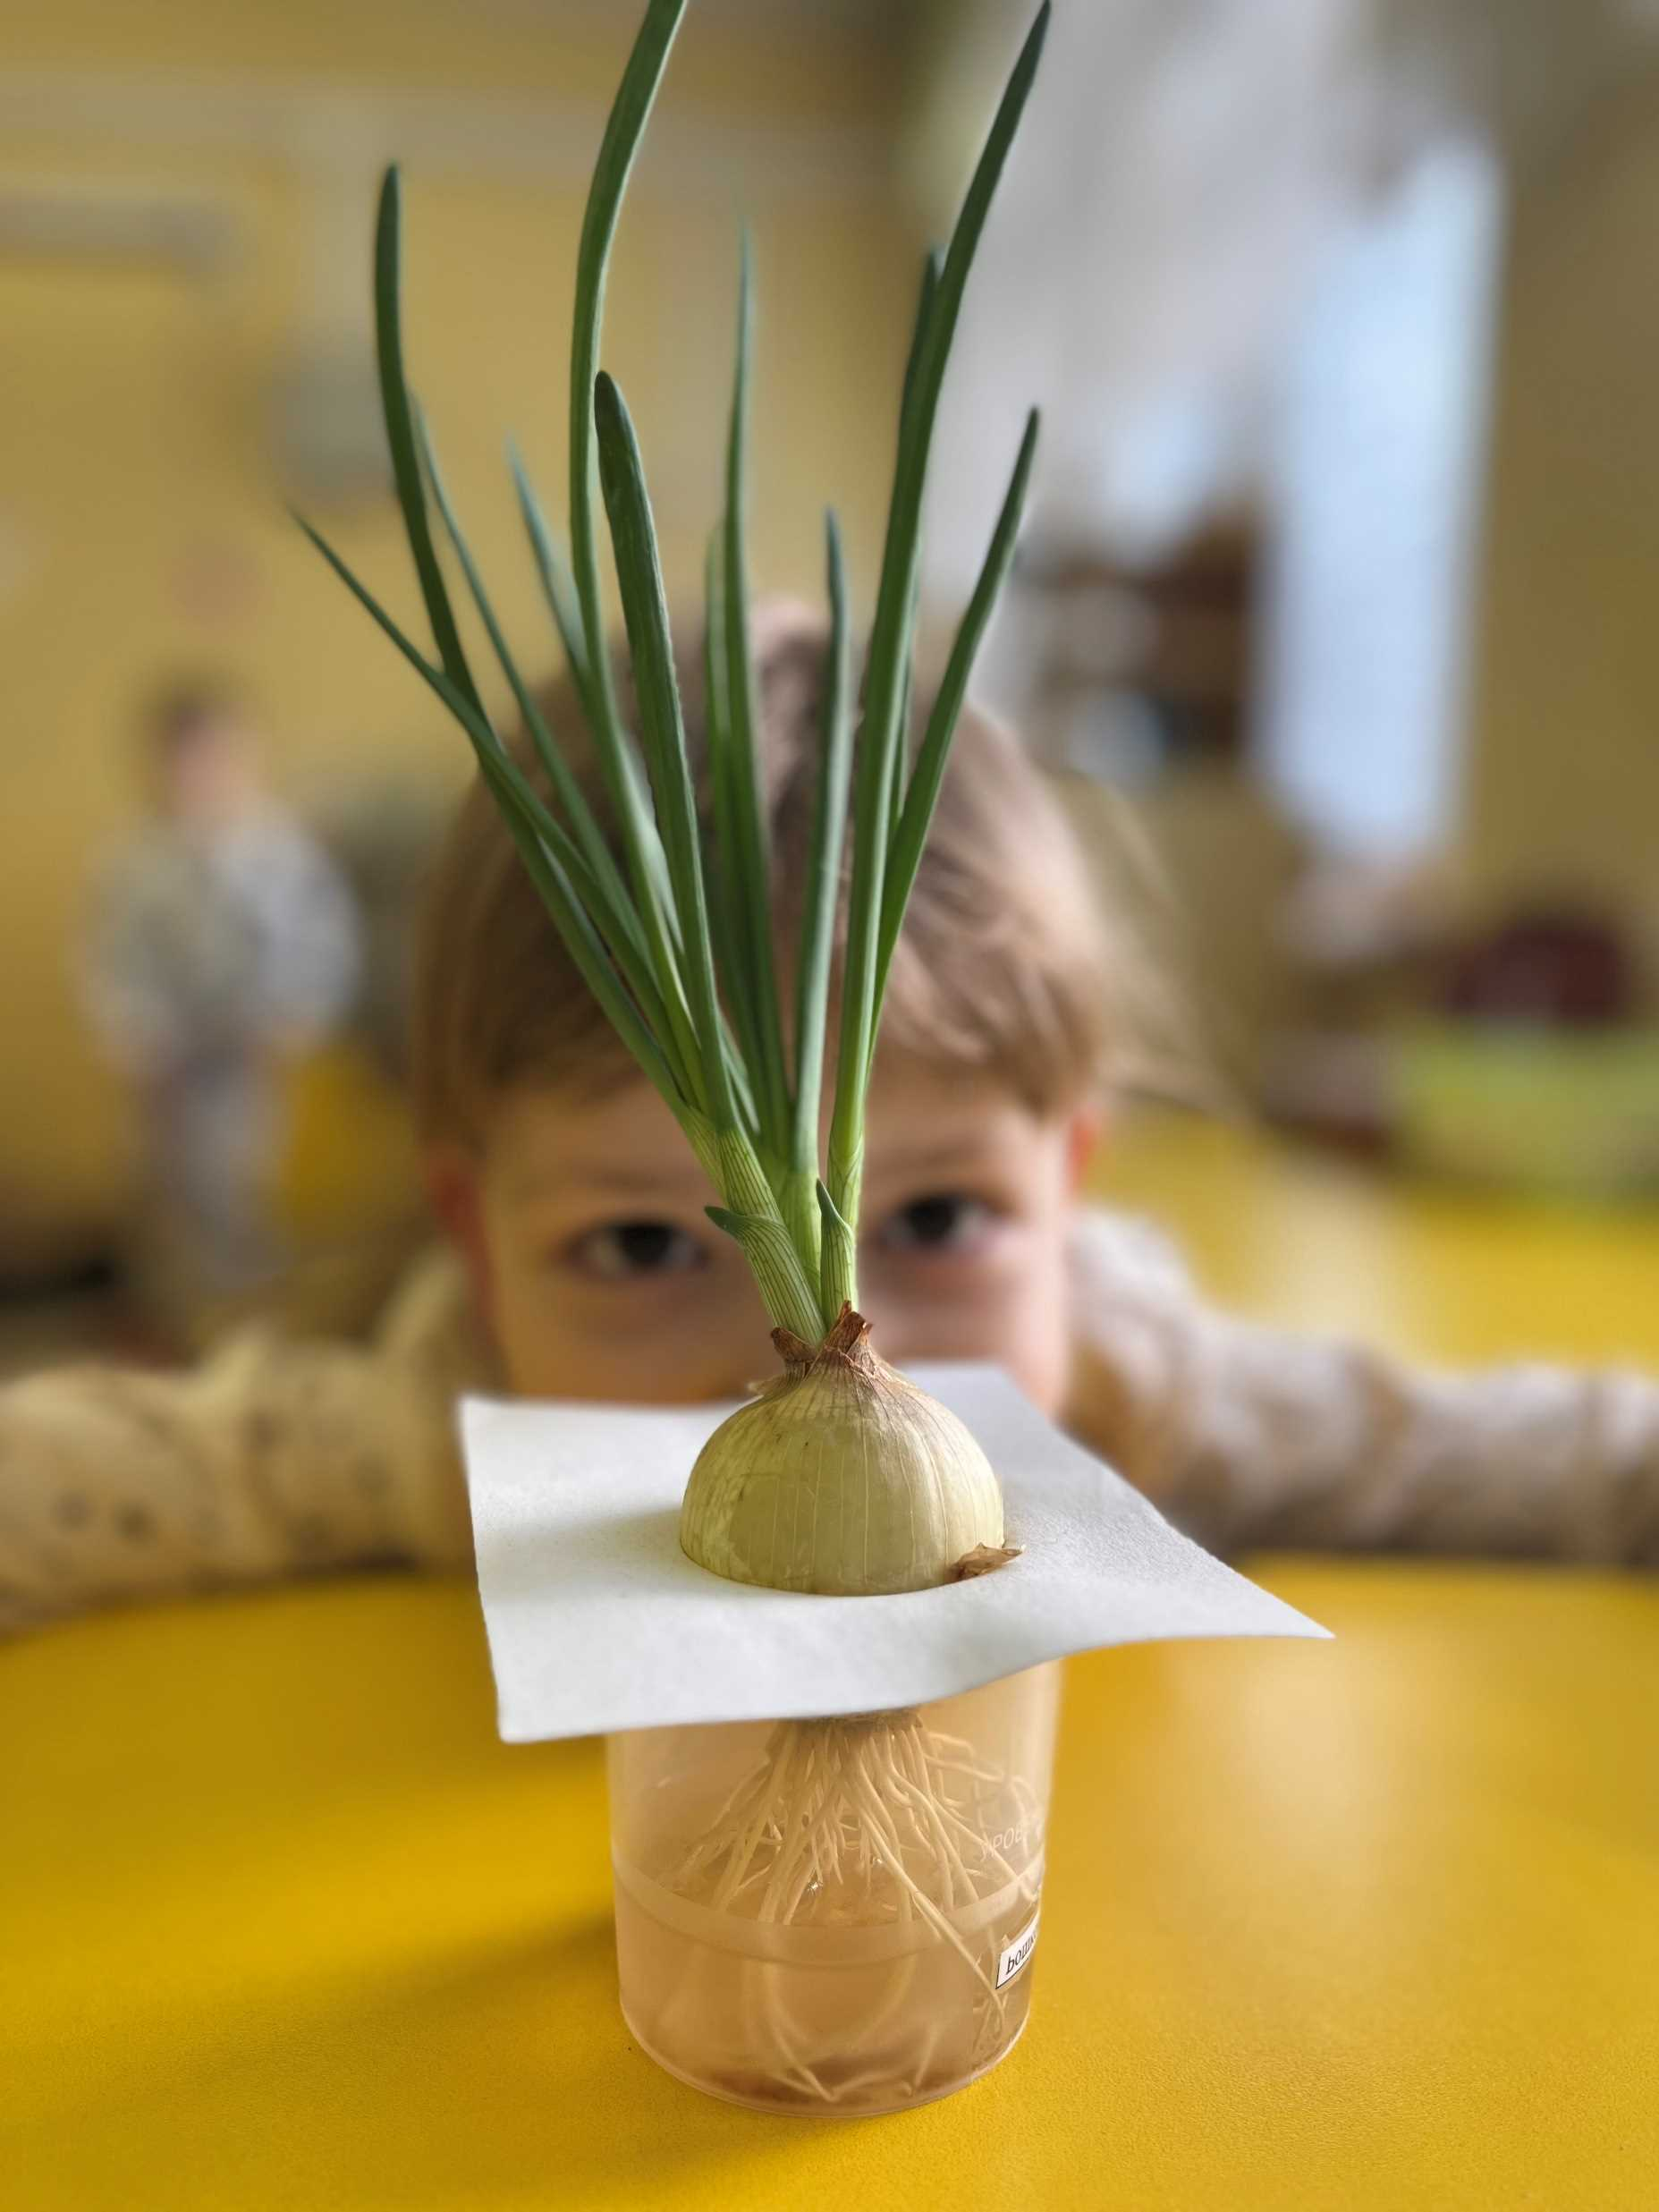
20 день наблюдения
Изменения: выросли почти все луковицы, их перья становятся все выше и длиннее

Slide 23
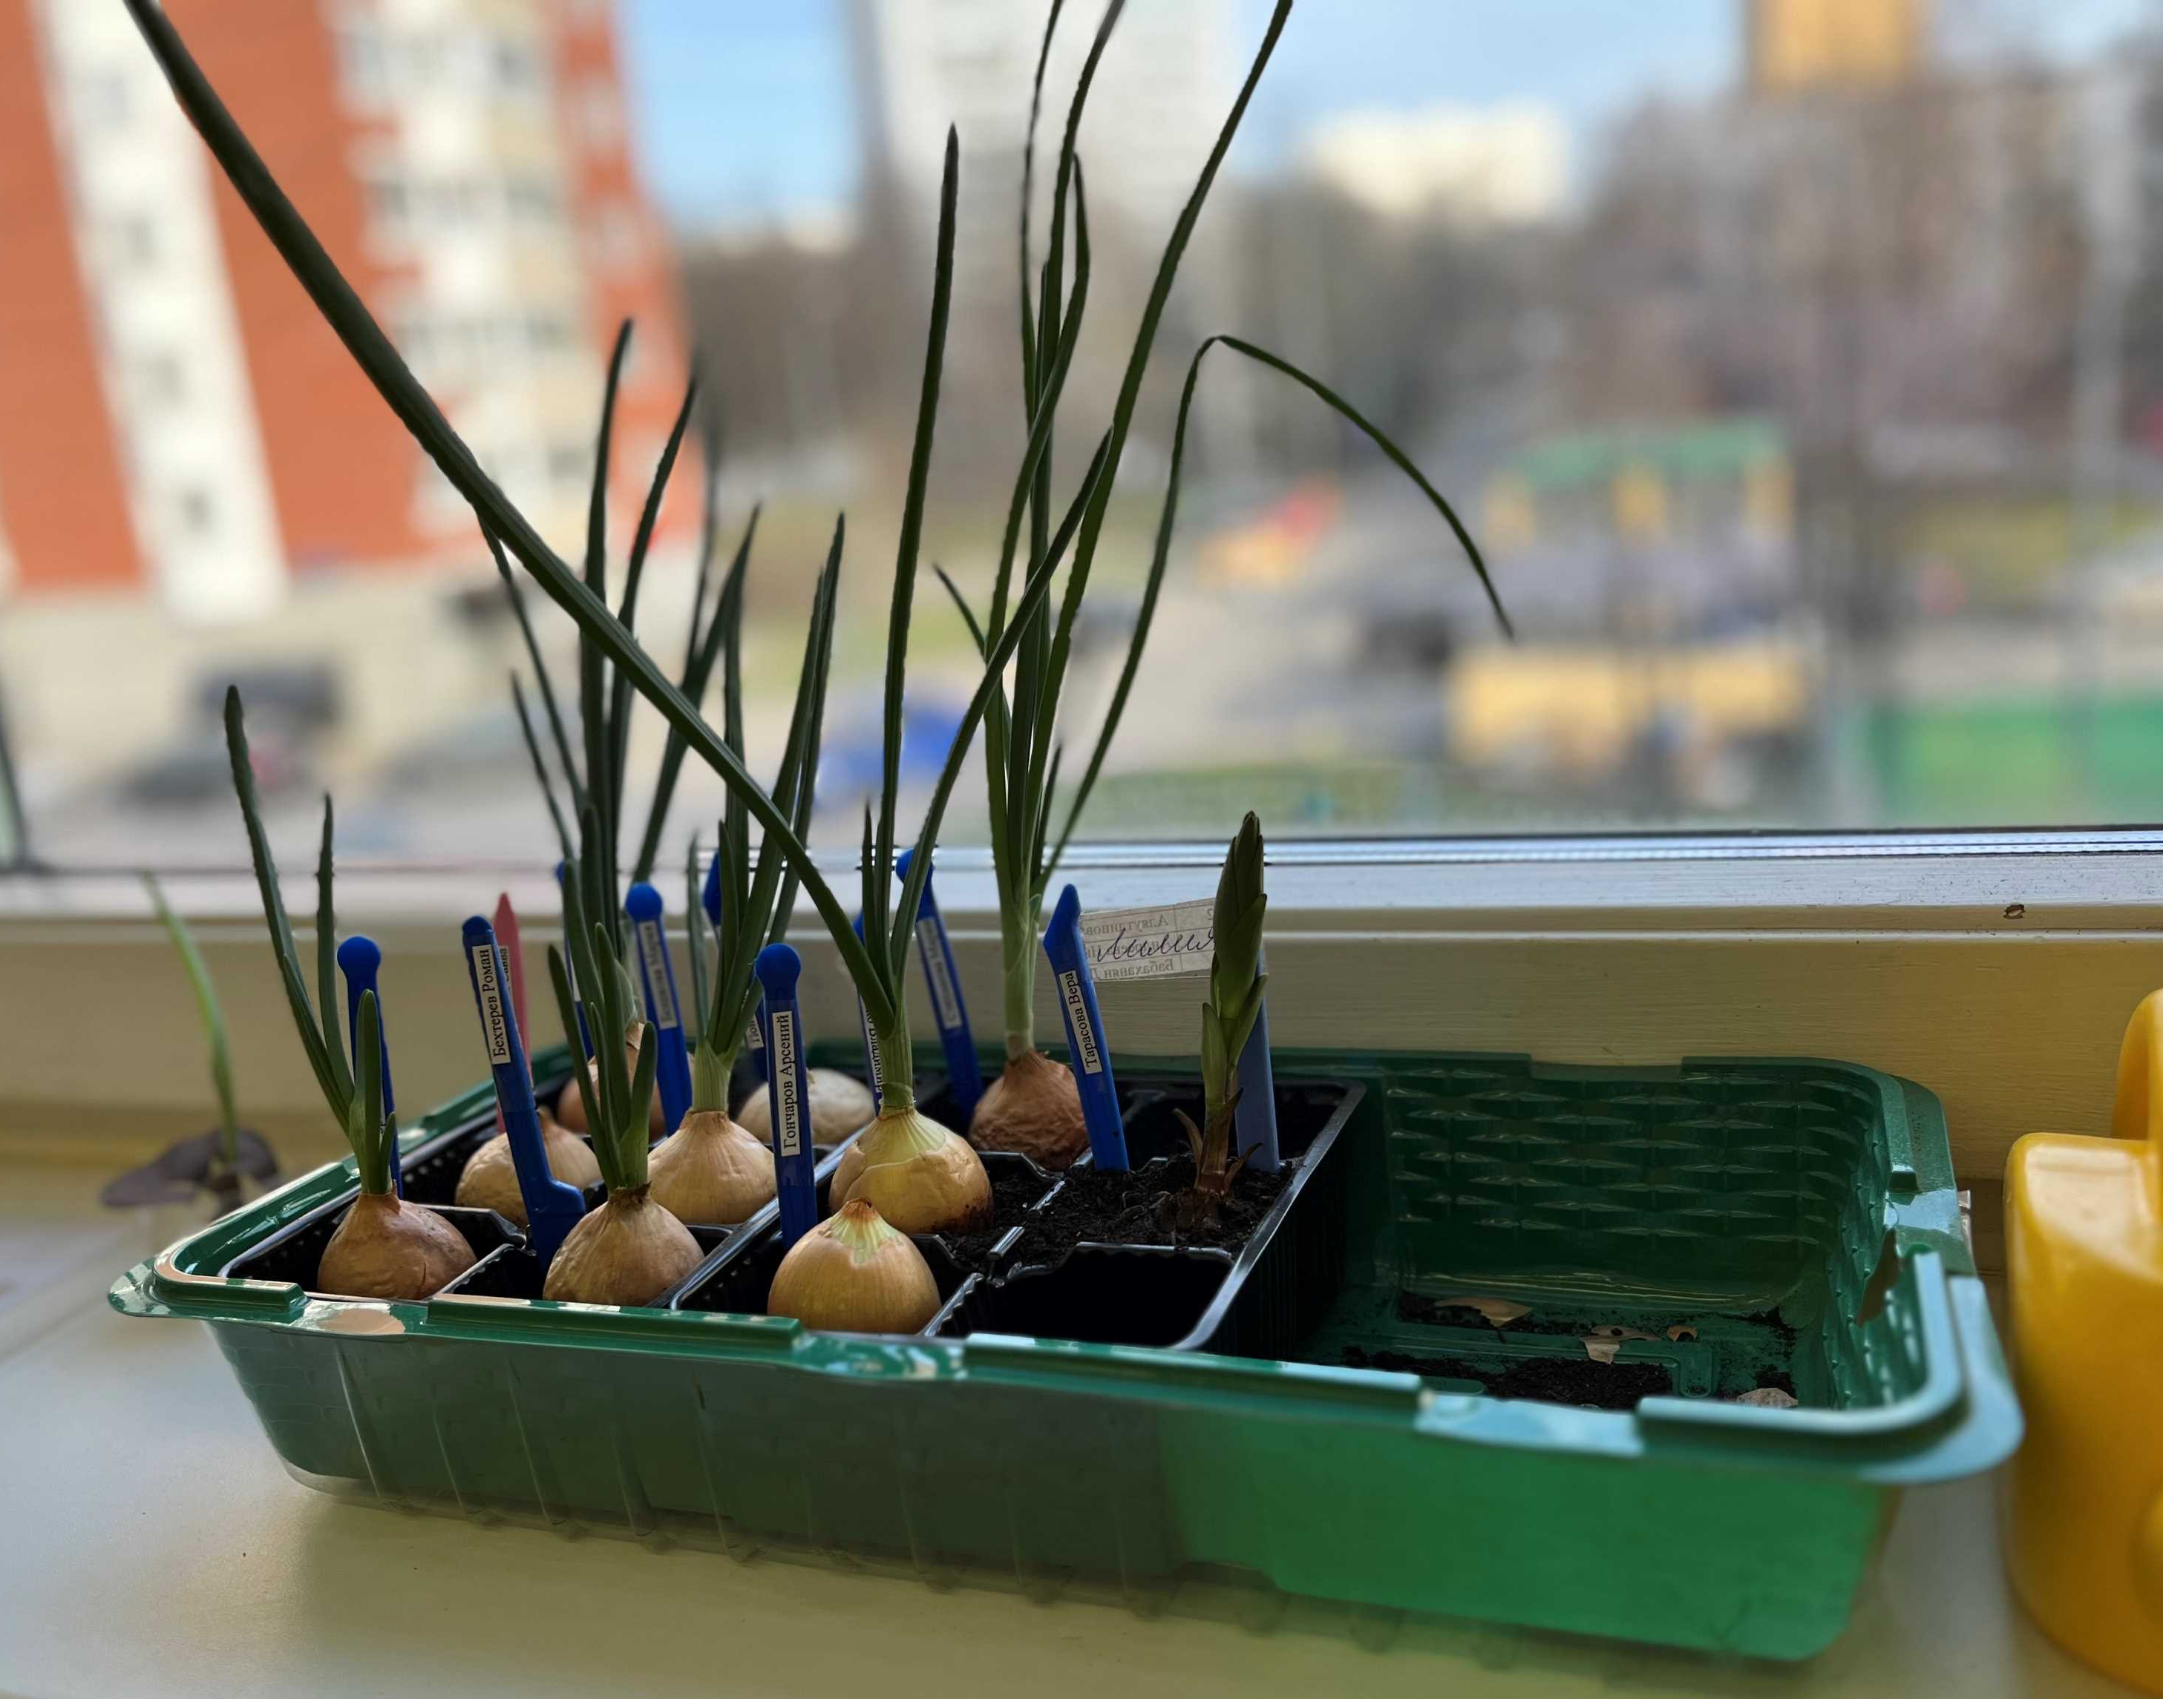
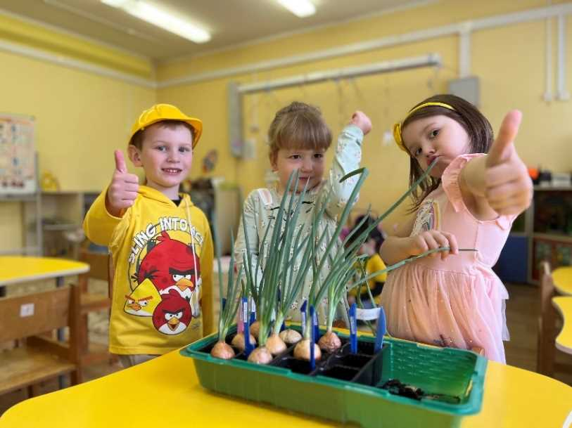
20 день наблюдения
Изменения: листья лука становятся длиннее с каждым днем; лилия в земле тоже подросла, и ее росток стал заметно выше

Slide 24
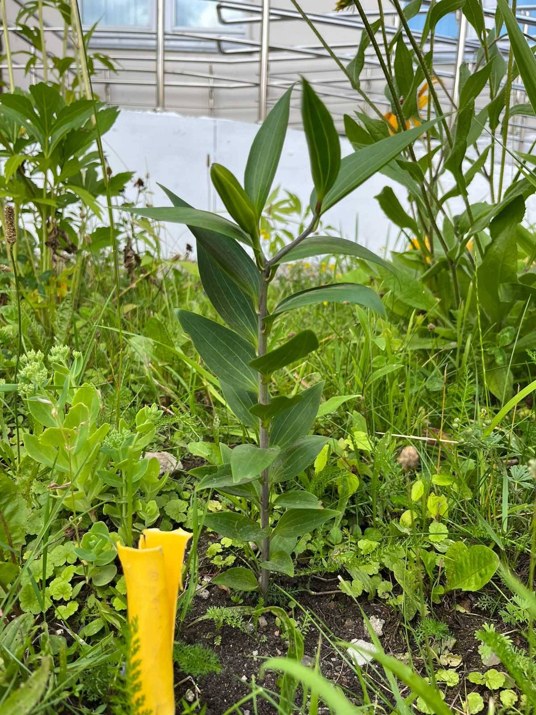
Сегодняшний день
Мы с родителями посадили наши лилии во дворе детского сада, они обе прижились, и мы с нетерпением ждем, когда она распустятся

Slide 25
Фиксация результатов в дневники наблюдений

Slide 26
Фиксация результатов в дневники наблюдений
Дети научились сажать и ухаживать за луком, познакомились с условиями роста лука, научились подмечать пользу и красоту зеленого лука .
У детей сформировались знания и представления о росте зеленого лука в комнатных условиях, как в контейнере с почвой, так и в стакане с водой.
Процесс и результат эксперимента принес детям удовлетворение, радость переживания успеха, осознание собственных умений, компетенции. Дети готовы и хотят выполнять коллективно следующий эксперимент.
Реализация данного проекта научила дошкольников сравнивать, анализировать, делать выводы. Дети приобрели новый опыт поисково- исследовательской деятельности. В процессе работы над проектом дошкольники рассматривали рост лука, отметили его роль как лекарственного сырья; изучали чудодейственное влияние на здоровье человека. У детей расширился кругозор и мыслительная деятельность. Сам процесс и результат проекта принес детям удовлетворение, радость переживания, осознания собственных умений. Благодаря проведенной работе, наши дети осознанно могут ответить на вопрос, почему необходим лук.

Slide 27
Итоговые результаты проектной деятельности
В ходе проекта мы обобщили и обогатили знания детей в экологическом развитии. Мы собрали бесценный материал о временах года, систематизировали его и обобщили как опыт работы в данном проекте.
У детей появились: интерес к явлениям природы, их разнообразии видов и содержании, а также желание постоянно наблюдать за природой и защищать ее.
В период работы над проектом дети пополнили словарный запас и обогатили связную речь.
В ходе непосредственно образовательной деятельности у детей развивали воображение, мышление, память и внимание, сформировали навыки элементарной практической и исследовательской деятельности.
В творчестве закрепили навыки рисования кистью и гуашью, умения лепить пластилином, навыки вырезания и создание аппликаций
Активно взаимодействовали с родителями, взрослые стали более активно участвовать в жизни детского сада

Slide 28
Список используемой литературы:
1. Виноградова Н.Ф. «Рассказы-загадки о природе», «Вентана-Граф», 2007 г.
2. Дошкольное воспитание №2, 2000 г.
3. Дыбина О.В. и др. Ребенок в мире поиска: Программа по организации поисковой деятельности детей дошкольного возраста. М.: Сфера 2005.
4. Дыбина О.В. Неизведанное рядом: занимательные опыты и эксперименты для дошкольников. М., 2005.
5. Иванова А.И. Методика организации экологических наблюдений и экспериментов в детском саду. М.: Сфера, 2004
6. Рыжова Н. Игры с водой и песком. // Обруч, 1997. - №2
7. Смирнов Ю.И. Воздух: Книжка для талантливых детей и заботливых родителей. СПб., 1998.
8. Экспериментальная деятельность детей 4-6 лет: из опыта работы/авт.-сост. Л.Н. Меньщикова. – Волгоград: Учитель, 2009.
9. Использование интернет-ресурсов

Slide 29
Спасибо за внимание!

